Slide 1


Slide 2


授课老师
杜晓宇 老师
duxy@njust.edu.cn

Slide 3

QQ群

Slide 4
第一章 绪 论
计算机是一门研究利用计算机进行信息表示和处理的科学。涉及：
信息的表示
信息的处理
而信息的表示和组织又直接关系到处理信息的程序的效率。随着计算机的普及，信息量的增加，信息范围的拓宽，使许多系统程序和应用程序的规模很大，结构又相当复杂。因此，为了编写出一个“好”的程序，必须分析待处理的对象的特征及各对象之间存在的关系，这就是数据结构这门课所要研究的问题。
计算机算法+数据结构=计算机程序
计算机程序+文档+控制数据=计算机软件
计算机软件+市场=财富（精神与物质的）

Slide 5
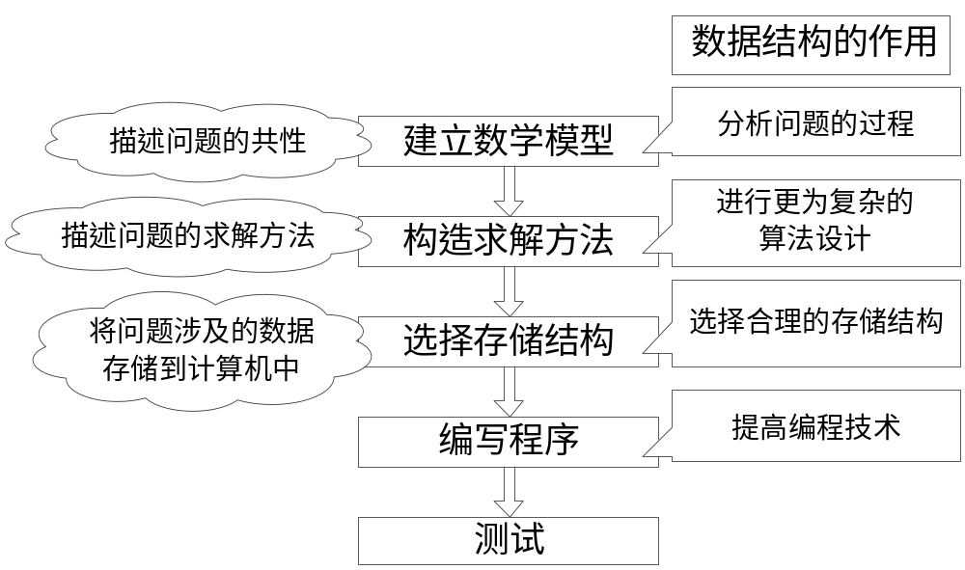
一般来说，计算机解决一个具体问题时，大致需要经过下列步骤：
一、建立数学模型:描述问题的共性（寻求数学模型的实质是分析问题，从中提取操作对象，并找出这些操作对象之间含有的关系）；
二、构造求解方法:描述问题的求解方法；
三、选择存储结构:将问题涉及的数据存储到计算机中；
四、编写程序:提高编程的技术;
五、测试:数据测试;
在上述五阶段中，数据结构在第一阶段有助于更好地进行问题分析，在第二阶段有助于进行更为复杂的算法设计，在第三阶段有助于选择合理的存储结构，最终依据基于数据结构的设计，实现程序编写。

Slide 6
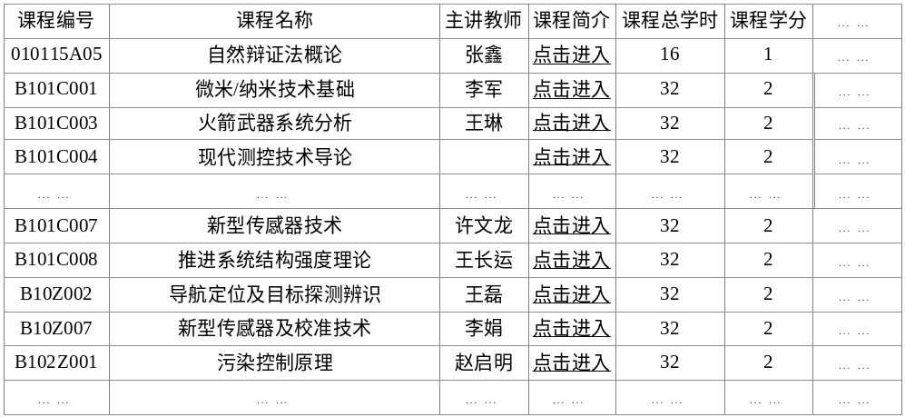
数据结构含义：
著名的瑞士计算机科学家尼古拉斯·沃斯（Niklaus Wirth）教授指出，“算法+数据结构=程序”。算法是解决特定问题的步骤和方法，数据结构是问题的数学模型，程序则是计算机处理问题编制的一组指令集。计算机算法与数据的结构密切相关，算法无不依附于具体的数据结构，数据结构直接关系算法的选择和效率。运算是由计算机来完成的，这就要设计相应的插入、删除和修改算法。也就是说，数据结构还需要给出每种结构类型所定义的各种运算的算法。所以，数据结构是研究程序设计中计算机操作的对象以及它们之间的关系和运算的一门学科。
以下是几种类型的数据结构实例。
下表一个学生选课系统中的课程信息表，其中，各个课程之间的关系
可以用线性的数据结构来描述。

Slide 7
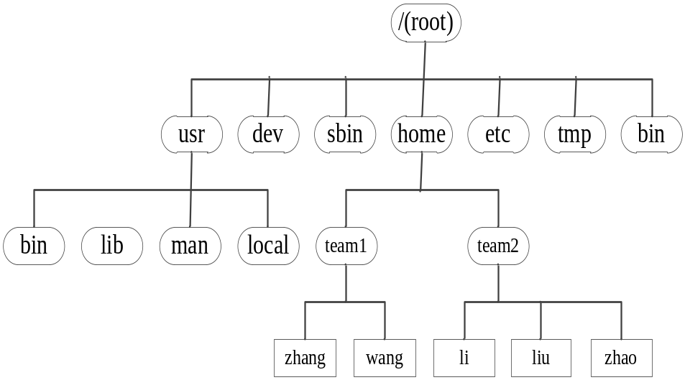
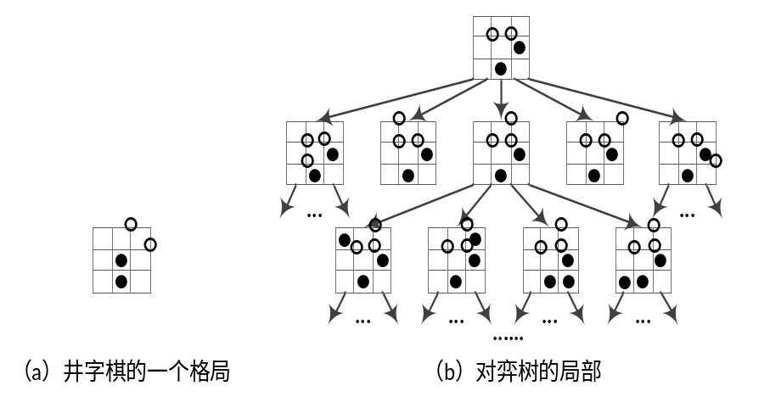
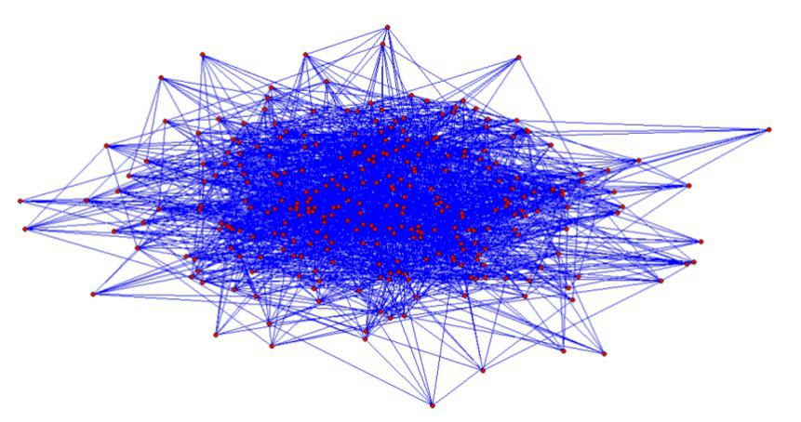
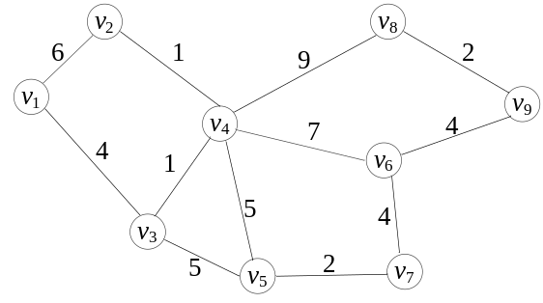
下图是Unix文件系统目录结构和人机对弈问题，它表示的则是一种树形的数据结构。
下图是一个由大量数据结点组成的连通网络拓扑图和城市煤气管道的铺设示意图，它表示的是一种图状的数据结构。

Slide 8
数据结构相关概念
数据(Data):是对信息的一种符号表示。在计算机科学中是指所有能输入到计算机中并被计算机程序处理的符号的总称。从计算机科学的角度讲，数据的含义极为广泛，图像、声音等信息都可以通过编码而归结到数据的范畴中。
数据元素(Data Element):是数据的基本单位,在计算机程序中通常作为一个整体进行考虑和处理。一个数据元素可由若干数据项组成。如人机对弈格局的“树”的一个棋盘格局。
数据项是数据的不可分割的最小单位。数据元素具有广泛的含义，一般来说，能独立、完整地描述问题的一切实体都是数据元素。如在学生选课系统中，一个课程的信息作为一个数据元素，而课程信息中的每一项（如课程号、课程名称、主讲教师等）都可以作为一个数据项。
数据对象(Data Object)：是性质相同的数据元素的集合。是数据的一个子集。在实际应用中处理的数据元素通常具有相同性质，例如，学生选课系统中每个数据元素具有相同数目和类型的数据项，所有数据元素（课程）的集合就构成了一个数据对象。

Slide 9
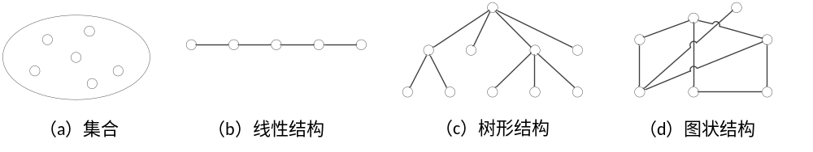
数据结构（Data Structure）是指相互之间存在一种或多种特定的关系的数据元素的集合。从前面几个例子可以看出，数据元素都不是孤立存在的，而是在它们之间存在着某种关系，这种数据元素之间的关系称为结构（Structure）。根据数据元素之间关系的不同特性，通常有以下4类基本结构：
（１）集合：数据元素之间就是“属于同一个集合”，除此之外没有任何关系。
（２）线性结构：数据元素之间存在着一对一的线性关系。
（３）树形结构：数据元素之间存在着一对多的层次关系。
（４）图状结构或网状结构：数据元素之间存在着多对多的任意关系。

Slide 10
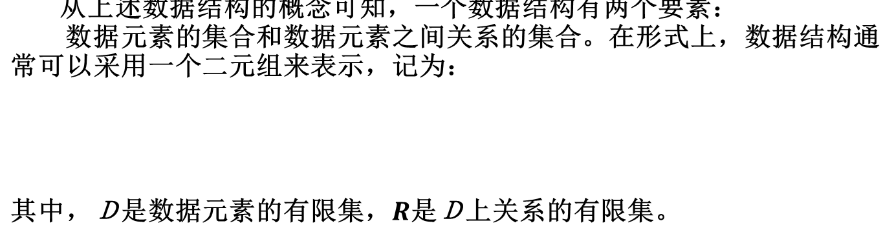

数据结构包括逻辑结构和物理结构两个层次。
逻辑结构（Logical Structure）是指数据元素之间逻辑关系的整体。所谓的逻辑关系是指数据元素之间的关联方式或邻接关系。数据的逻辑结构可以看做是对操作对象的一种数学描述，换句话说，是从具体问题中抽象出来的数学模型，它与数据自身的存储无关。研究数据结构是为了在计算机中实现对它的操作，为此还需要研究如何在计算机中存储表示数据的逻辑结构。
物理结构（Structure） 是指数据结构在计算机中的表示（即映像），又称存储结构（Storage Structure）。它研究的是数据结构在计算机中的表示方法，包括数据结构中数据元素的表示以及数据元素之间关系的表示。

Slide 11
数据的存储结构除了存储数据元素之外，必须隐式或显式地存储数据元素之间的逻辑关系。通常数据元素在计算机中有两种不同的表示方法：顺序映像（Sequential Mapping）和非顺序映像（Non-Sequential Mapping），并由此得到两种不同的存储结构：顺序存储结构和链式存储结构。
顺序映像的特点是借助数据元素在存储器中的相对位置来表示数据元素之间的逻辑关系，所以顺序存储就是把逻辑上相邻的数据元素存储在物理位置相邻的存储单元中，由此得到的存储表示称为顺序存储结构。顺序存储结构是一种最基本的存储表示方法，通常借助于程序设计语言中的数组来实现。
非顺序映像的特点是借助指示数据元素存储地址的指针（Pointer）表示数据元素之间的逻辑关系，所以链式存储就是用一组任意的存储单元存储数据元素，不要求其物理位置相邻，数据元素之间的逻辑关系通过附设的指针字段来表示，由此得到的存储表示称为链式存储结构，链式存储结构通常借助于C++语言中的指针类型来实现。

Slide 12
1.2 数据类型和抽象数据类型
数据类型：一组值的集合和定义在该值集上的一组操作。
如整型数据类型：值的集合N＝｛…－2,－1,0,1,2…}
一组操作：＋、－、x、/、%等
抽象数据类型：抽象数据类型（Abstract Data Type，简称ADT）则是指一个数学模型（数据结构）以及定义在该模型上的一组操作。所谓抽象就是抽出问题的本质特征而忽略非本质的细节，是对具体事务的一个概括。抽象数据类型的定义仅仅取决于它的一组逻辑特性，而与计算机内部如何表示和实现无关，即不论其内部结构如何变化，只要它的数学特性不变，都不影响其外部的使用。
抽象数据类型有两个重要特征：数据抽象和数据封装。
数据抽象（Data Abstraction）是指用ADT描述程序处理的实体时，强调其本质的特征，所能完成的功能以及它和外部用户的接口（即外界使用它的方法）。
数据封装（Data Encapsulation）是将实体的外部特性和其内部实现细节分离，并且对外部用户隐藏其内部实现细节。所以，抽象数据类型设计时，把类型的定义与实现分离开来。
数据结构包括数据元素以及元素之间的关系，因此抽象数据类型一般由数据元素、

Slide 13
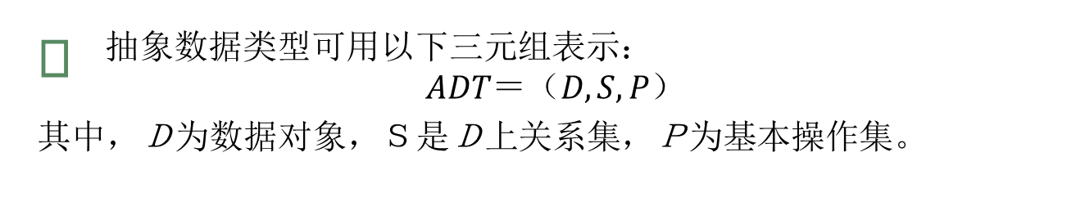
抽象数据类型的定义方式：
ADT 抽象数据类型名{
数据对象：<数据对象的定义>
数据关系：<数据关系的定义>
基本操作：<基本操作的定义>
} ADT 抽象数据类型名；

Slide 14
1.３ 算法和算法分析
１.３.１ 算法特性
算法：是对特定问题求解步骤的一种描述，是指令的有限序列，其中每一条指令表示一个或多个操作。
算法具有以下五个特性：
（1）有穷性 一个算法必须总是在执行有穷步之后结束，且每一步都在有穷时间内完成。
（2）确定性 算法中每一条指令必须有确切的含义。不存在二义性。
（3）可行性 一个算法是可行的。即算法描述的操作都是可以通过已经实现的基本运算执行有限次来实现的。
（4）输入 一个算法有零个或多个输入，这些输入取自于某个特定的对象集合。
（5）输出 一个算法有一个或多个输出，这些输出是同输入有着某些特定关系的量。

Slide 15
1.3.2 算法设计的要求
评价一个好的算法有以下几个标准:
(1) 正确性:算法应满足具体问题的需求。
(2)可读性:算法应该好读。以有利于阅读者对程序的理解。
(3)健壮性:算法应具有容错处理。当输入非法数据时，算法应对其作出反应，而不是产生莫名其妙的输出结果。
(4)效率与存储量需求 效率指的是算法执行的时间；存储量需求指算法执行过程中所需要的最大存储空间。一般，这两者与问题的规模有关。

Slide 16
1.３.3 算法效率的度量
对一个算法要作出全面的分析可分成两种方法：
事后统计的方法：收集此算法的执行时间和实际占用空间的统计资料。查阅相关资料统计算法的执行时间和实际占用空间，不同算法的程序可通过一组或若干组相同的统计数据以分辨优劣。但这种方法有两个缺陷：一是必须先运行依据算法编制的程序；二是所得时间的统计量依赖于计算机的硬件、软件等环境因素，有时容易掩盖算法本身的优劣。因此，人们常采用另一种事前分析估算方法。
事前分析估算的方法求出该算法的一个时间界限函数。
当一个算法转换成高级程序语言编写的程序在计算机上运行时，它所消耗的时间取决于下列因素：
①算法选用的策略；
②问题的规模：例如求200以内还是2000以内的素数；
③编写程序的语言：对于同一个算法，实现语言的级别越高，执行效率就越低；
④编译程序所产生的机器代码的质量；
⑤机器执行指令的速度。

Slide 17
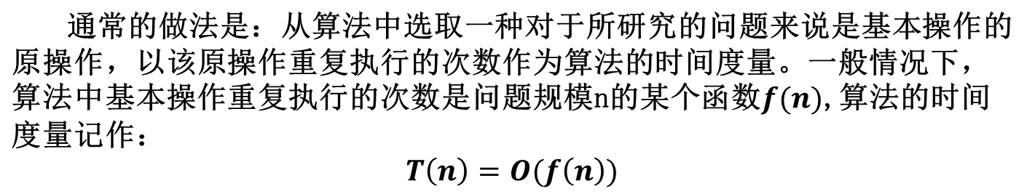
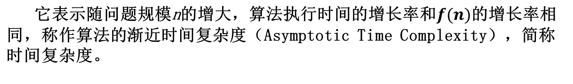
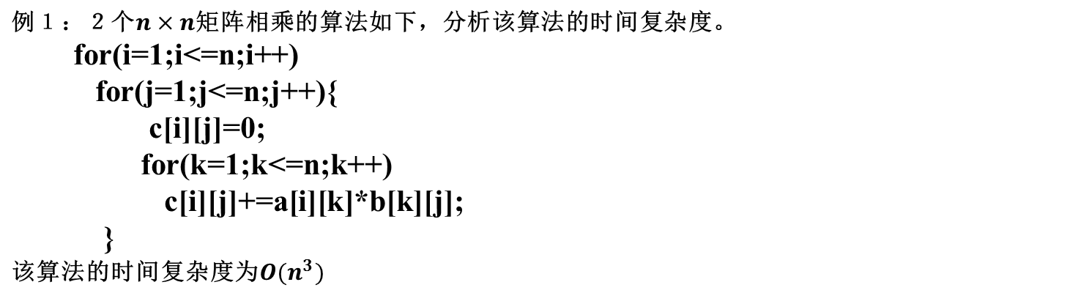
时间复杂度
一个程序的时间复杂度（Time Complexity）是指程序运行从开始到结束
所需要的时间。

Slide 18
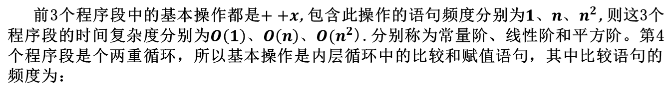
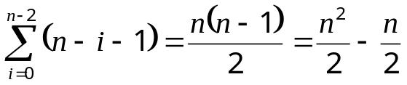
从上述例子中可以看出，被称作问题的基本操作的原操作应是其重复执行次数和算法的执行时间成正比的原操作，多数情况下，它是最深层循环内的语句中的原操作，它的执行次数和包含它的语句的频度相同，语句的频度（Frequency Count）指的是该语句重复执行的次数。例如，在下列5个程序中
(4）for(i=0;i<n-1;i++){
j=i;
for(k=i+1;k<n;k++)
if(a[k]<a[j]) j=k;
if(j!=i){
t=a[j];
a[j]=a[i];
a[i]=t;
}
}//select_sort
(5）for(i=1;i<=n;i=2*i)
cout<<“i=”<<i<<‘\n’;
（1）{++x;s=0;}
（2）for(i=1;i<=n;i++){
++x;
s+=x;
}
（3）for(i=1;i<=n;i++)
for(j=1;j<=n;j++){
++x;
s+=x;
}

Slide 19
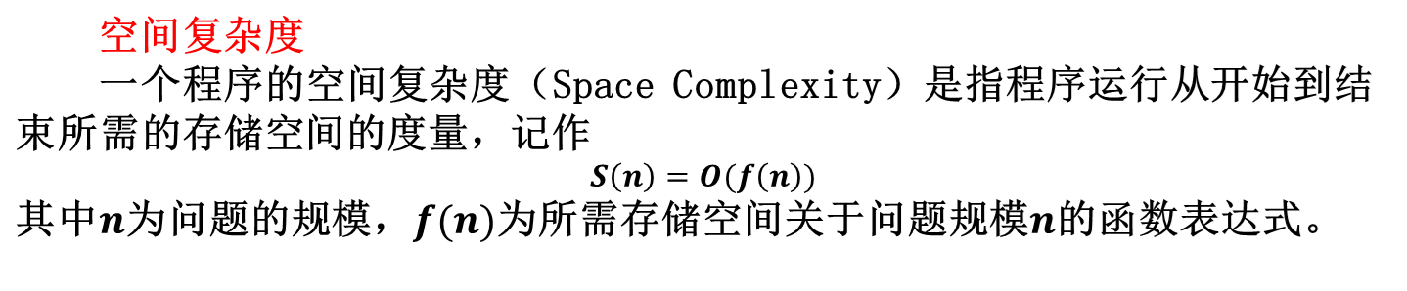
各时间复杂度数量级有如下大小关系：

Slide 20
第二章 线性表
2.1 线性表的类型定义
2.2 线性表的顺序表示和实现
2.3 线性表的链式表示和实现
2.3.1 线性链表
2.3.2 循环链表
2.3.3 双向链表
2.4 一元多项式的表示及相加

Slide 21
2.1 线性表的逻辑结构
线性表：由n(n≧0)个数据元素(结点)a₁，a₂， …a_{n}组成的有限序列。其中数据元素的个数n定义为表的长度。当n=0时称为空表，常常将非空的线性表(n>0)记作：
(a₁，a₂，…a_{n})
这里的数据元素a_{i}(1≦i≦n)只是一个抽象的符号，其具体含义在不同的情况下可以不同。
例1、26个英文字母组成的字母表
（A，B，C、…、Z）
例2、某校从2010年到2016年各种型号的计算机拥有量的变化情况。
（2000,3000,3800,4000,4500,5000,5600）

Slide 22
在稍微复杂的线性表中，一个数据元素可以由若干数据项（Item）组成，在这种情况下，通常把数据元素称为记录（Record），含有大量记录的线性表又称为文件（File）。如下表所示为某高校学生的基本信息表，表中每个学生的基本信息为一个记录，该记录由学号、姓名、性别、民族、籍贯、出生日期、年级、院系、学生类别9个数据项组成。
学号 | 姓名 | 性别 | 民族 | 籍贯 | 出生日期 | 年级 | 院系 | 学生类别
112060826 | 赵雪清 | 女 | 汉 | 江苏 | 1988-08-08 | 2012 | 计算机 | 学硕
110060943 | 田春峰 | 男 | 汉 | 河南 | 1989-01-20 | 2010 | 计算机 | 专硕
212060032 | 陈亮 | 男 | 汉 | 湖南 | 1986-11-30 | 2012 | 自动化 | 博士
113106000686 | 刘明 | 男 | 汉 | 河北 | 1990-11-12 | 2013 | 理学院 | 专硕
513106001607 | 卞雯 | 女 | 汉 | 福建 | 1992-01-08 | 2013 | 理学院 | 学硕
512061654 | 秦羽 | 男 | 汉 | 山西 | 1989-10-13 | 2012 | 电光院 | 专硕

Slide 23
从以上例子可看出线性表的逻辑特征是：
(1) 对非空的线性表，有且仅有一个开始结点a₁，它没有直接前趋，而仅有一个直接后继a₂；
(2) 有且仅有一个终端结点a_{n}，它没有直接后继，而仅有一个直接前趋a _{n-1}；
(3) 其余的内部结点a_{i}(2≦i≦n-1)都有且仅有一个直接前趋a _{i-1}和一个直接后继a_{i+1}。
线性表是一种典型的线性结构。
数据的运算是定义在逻辑结构上的，而运算的具体实现则是在存储结构上进行的。
线性表的抽象数据类型见教材

Slide 24
2.2 线性表的顺序存储结构
2.2.1 线性表
把线性表的结点按逻辑顺序依次存放在一组地址连续的存储单元里。用这种方法存储的线性表简称顺序表。顺序表的特点是，表中逻辑上相邻的数据元素，存储时在物理位置上也一定相邻。换句话说，顺序表以数据元素在计算机内“物理位置相邻”来表示线性表中数据元素之间在“逻辑关系上相邻”。
假设线性表的每个元素需占用m个存储单元，并以所占的第一个单元的存储地址作为数据元素的存储位置作为参考点。则线性表中第i+1个数据元素的存储位置Loc(a_{i+1})和第i个数据元素的存储位置Loc(a_{i})之间满足下列关系：
Loc(a_{i+1})=Loc(a_{i})+m
Loc(a_{i})
a_{i}
m个字节
a_{i+1}
Loc(a_{i+1})

Slide 25
线性表的第i个数据元素a_{i}的存储位置为 :
Loc(a₁)
a₁
a₂
i-1个元素
Loc(a_{i})=(i-1)*m+Loc(a₁)
=Loc(a₁)-m+i*m
由于Loc(a₁)和m都是已知的
所以：V₀= Loc(a₁)-m
Loc(a_{i})=V₀+i*m
a_{i}
a_{n}

Slide 26
顺序表的类定义
#define MaxSize 100
#define LISTINCREMENT 10
typedef int ElemType; //ElemType代表数据元素的类型
class SqList_d{ //顺序表类SqList_d
private:
ElemType *elem; //指针elem指向一维数组的第一个元素
int length; //线性表的长度，表中数据元素的实际个数
int MaxSize;
public：
SqList(int n);//构造函数
~SqList();//析构函数，销毁顺序表
void SqList_insert(int i,int e)；// 在第i个位置插入数据元素
void SqList_delete(int i,int &e)；// 在删除第i个数据元素
int Locatex (int x)；// 数据元素定位，若找到，返回该数据元素
//在表中的位序；末找到，返回0。
void mergelist(sqlist &la,sqlist &lb)；//线性表La和Lb的元素按值非递
//减排列，归并La和Lb得新的顺序表Lc，其元素按值非递减排列。
……//其它基本操作
};

Slide 27
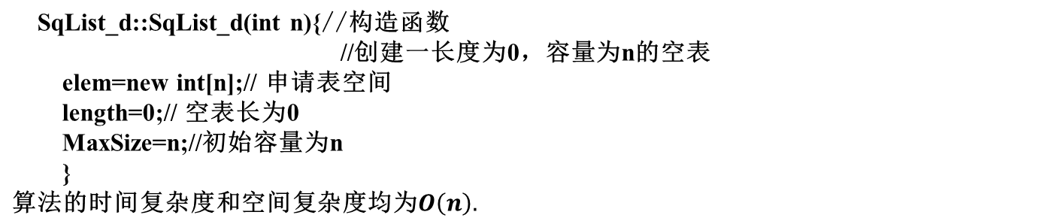
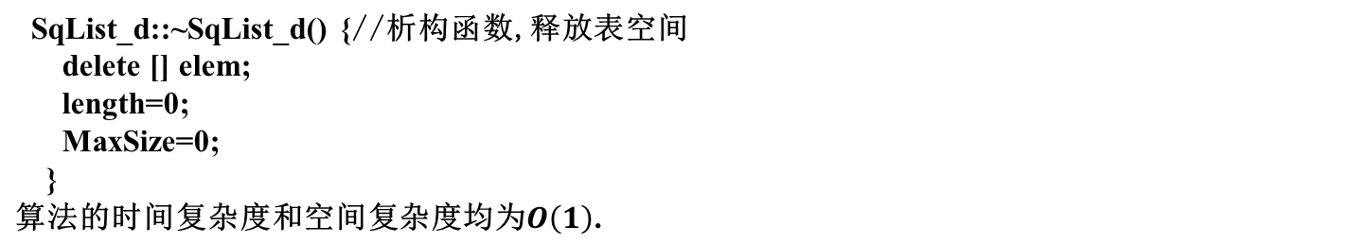
2.2.2 基本操作
（1）初始化顺序表
顺序表的初始化是从无到有创建一个空顺序表，可以在构造函数中实现。具体操作步骤如下：
（2）销毁顺序表
销毁顺序表是释放顺序表占用的内存空间，即顺序表从有到无的过程，可以在析构函数中实现。

Slide 28
（3）顺序表插入数据元素
void SqList_d::SqList_insert(int i,int e){// 在第i个位置插入数据元素
if(i<1||i>length+1) return; //插入位置异常
if(length>=MaxSize){//顺序表已满,分配增量空间
int *elem1=new [MaxSize+LISTINCREMENT];
for(int i=0;i<length;i++)
elem1[i]=elem[i];
delete []elem;
elem=elem1;
MaxSize+=LISTINCREMENT;
int *p=&elem[i-1],*q=&elem[length-1];
for(;q>=p;q--) *(q+1)=*q;//往后移动元素
*p=e;
length++;
}

Slide 29
算法分析
设表的长度为n。该算法的时间主要化费在循环的结点后移语句上，该语句的执行次数（即移动结点的次数）是n-i+1。由此，所需移动结点的次数依赖于
(1) 表的长度
(2) 插入位置。
当=n+1时，不移动->最好情况；
当=1时，需移动表中所有结点->最坏情况，
移动数据：n-i+1
a₁，…a _{i-1}，a_{i}，…，a_{n}
x

Slide 30
算法的平均移动
由于插入可能在表中任何位置上进行，在长度为n的线性表中第i个位置上插入一个结点，令E_{is}(n)表示移动结点的期望值（即移动的平均次数），则在第i个位置上插入一个结点的移动次数为n-i+1。 P_{i}代表在第i个位置插入概率，则
E_{is}(n)= p₁ * n+p₂*(n-1)+ ….+ p_{n}*1+p_{n+1}*0
若表中任何位置(1≦i≦n+1)上插入结点的概率是均等的，则
p₁=p₂=p₃=…=p _{n+1}=1/(n+1)
因此，在等概率插入的情况下：
E_{is}(n)=1/(n+1)[n+(n-1)+…+1+0]=n/2
a₁，…a _{i-1}，a_{i}，…，a_{n}
可能的插入点有n+1处

Slide 31
结论：在顺序表上做插入运算，平均要移动表上一半结点。当表长 n较大时，算法的效率相当低。虽然E_{is}(n)中n的的系数较小，但就数量级而言，它仍然是线性阶的。因此算法的平均时间复杂度为O(n)。
（4）顺序表删除数据元素
void SqList_d::SqList_delete(int i,int &e){// 在删除第i个数据元素
if(i<1||i>length) return; //插入位置异常
int *p=&elem[i-1],*q=&elem[length-1];
e=*p;
for(;p<q;p++) *p=*(p+1);
length--;
}
算法分析与插入算法相似，结点的移动次数也是由表长n和位置i决定。
若i=n，无需移动结点；
若i=1，则前移元素n-1个
令E_{dl}表示所需移动结点的平均次数，删除表中第i个结点的移动次数为n-i， p_{i}是删除i个元素的概率，则
E_{dl}=p₁*(n-1)+p₂(n-2)+ ….+p_{n-1}*1+p_{n}*0
等概率的假设下：p₁=p₂=p₃=…=p_{n}=1/n
E_{dl}=1/n[(n-1)+(n-2)+…+1+0]=(n-1)/2
即在顺序表上做删除运算，平均要移动表中约一半的结点，平均时间复杂度也是O(n)。

Slide 32
（5）顺序表返回数据元素的位置
int SqList_d::Locatex (int x){// 数据元素定位，若找到，返回该数据元素
//在表中的位序；末找到，返回0。
for(int i=0;i<length;i++)
if(elem[i]==x) return i+1;
return 0; }
(6)顺序表的合并
已知顺序线性表La和Lb的元素按值非递减排列，归并La和Lb得新的顺序表Lc，其元素按值非递减排列。
void sqlist::mergelist(sqlist &la,sqlist &lb){
int *pa = la.elem, *pb = lb.elem, *pc=elem;
int *pa_last=&la.elem[la.length-1];
int *pb_last=&lb.elem[lb.length-1];
while (pa<=pa_last && pb<=pb_last)
if(*pa<=*pb) *pc++ = *pa++;
else *pc++= *pb++;
while(pa<=pa_last)
*pc++ = *pa++;
while(pb<=pb_last)
*pc++ = *pb++;
length=la.length+lb.length;
}

Slide 33
2.2.3 顺序表的特点
顺序表的特点是：逻辑关系上相邻的两个数据元素在物理位置上也相邻。顺序表的优点是：
（1）节省存储空间。由于结点之间的相邻逻辑关系可以用物理位置上的相邻关系表示，因此不需增加额外的存储空间来表示此关系（如链表则需利用指针来表示逻辑相邻关系）。
（2）随机存取。
顺序表的缺点是：插入和删除操作需移动大量数据元素。

Slide 34
2.3 线性表的链式表示和实现
2.3.1 线性链表
链表是指用一组任意的存储单元来依次存放线性表的结点，这组存储单元即可以是连续的，也可以是不连续的，甚至是零散分布在内存中的任意位置上的。因此，链表中结点的逻辑次序和物理次序不一定相同。为了能正确表示结点间的逻辑关系，在存储每个结点值的同时，还必须存储指示其后继结点的地址（或位置）信息，这个信息称为指针(pointer)或链(link)。这两部分组成了链表中的结点结构：
（1）存储数据元素自身信息的部分，称为数据域；
（2）存储与前驱或后继结点的逻辑关系，称为指针域。

Slide 35
data
next
其中：data域是数据域，用来存放结点的值。next是指针域（亦称链域），用来存放结点的直接后继的地址（或位置）。链表正是通过每个结点的链域将线性表的n个结点按其逻辑次序链接在一起的。由于上述链表的每一个结只有一个链域，故将这种链表称为单链表（Single Linked)。
显然，单链表中每个结点的存储地址是存放在其前趋结点next域中，而开始结点无前趋，故应设头指针head指向开始结点。同时，由于最后一个结点无后继，故结点的指针域为空，即NULL（图示中常用^表示)。

Slide 36
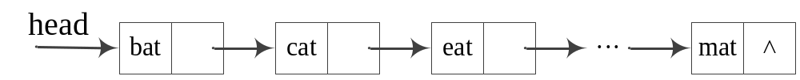
例1、线性表:(bat，cat，eat，fat，hat，jat，lat，mat)
示意图如下：
...
...
110
hat
200
...
...
130
cat
135
135
eat
170
...
...
160
mat
null
165
bat
130
head:
165
170
fat
110
...
...
200
jat
205
205
lat
160
...
...

Slide 37
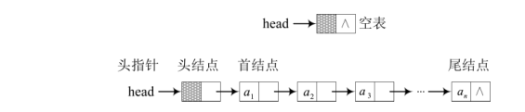
头结点（哨兵结点）引入：
增加一个表头结点，数据域可根据需要使用或不用。
特点：
a、表中第一个结点和在表的其它位置上的操作一致，无需进行特殊处理；
b、无论链表是否为空，其头指针是指向头结点。因此空表和非空表的处理统一。
head
NULL
head=
无头结点的空表
有头结点的空表

Slide 38
带头结点的单链表的类定义和基本操作
单链表的结点采用结构体类型定义。
typedef int ElemType; //ElemType代表数据元素的类型
typedef struct lnode{
int data;
lnode *next;
}lnode;
class LinkList{
private:
lnode *Head;
public:
LinkList() ;//构造一个空的线性表L
~LinkList();//销毁线性表L
void Createn(int n);//头插法创建具有n个数据元素的线性链表
void Createnn(int n);//尾插法创建具有n个数据元素的线性链表
void ListInsert(int i,int e);//在表中第i个位置插入数据元素
int ListDelete(int i,int &e);//删除表中第i个位置上的数据元素
int GetElem(int i);//获取第i个数据元素的
int LocateX(int x);//在链表中查找是否存在数据元素e
int ListLength();//计算表长
};

Slide 39
一、建立单链表
动态地建立单链表的常用方法有如下两种：
1、头插法创建n个元素的链表
该方法从一个空表开始，重复读入数据，生成新结点，将读入数据存放到新结点的数据域中，然后将新结点插入到当前链表的表头上。
void LinkList::Createn(int n){
lnode *p;
for(int i=0;i<n;i++){
p=new lnode;
cin>>p->data;
p->next=head->next;
head->next=p;
}
}
上述算法里动态申请新结点空间时未加错误处理，在实际使用时间，可作下列判定与处理：
p= new LNode;
if(p= =NULL) 错误处理；

Slide 40
2、尾插法建表
头插法建立链表虽然算法简单，但生成的链表中结点的次序和输入的顺序相反。若希望二者次序一致，可采用尾插法建表。该方法是将新结点插入到当前链表的表尾上。
为此必须增加一个尾指针s，使其始终指向当前链表的尾结点。例：
void LinkList::Createnn(int n){
lnode *p,*s=head;
for(int i=0;i<n;i++){
p=new lnode;
cin>>p->data;
p->next=NULL;
s->next=p;
s=p;
}
}

Slide 41
二、查找运算
在链表中，即使知道被访问结点的序号i，也不能象顺序表中那样直接按序号i访问结点，而只能从链表的头指针出发，顺链域next逐个结点往下搜索，直到搜索到第i个结点为止。因此，链表不是随机存取结构。
int linklist::LocateX(int x){//若找到返回1.否则返回0
lnode *p=head->next;
while(p){
if(p->data==x) return 1;
p=p->next;
}
return 0;
}

Slide 42
三、插入运算
插入运算是将值为x的新结点插入到表的第i个结点的位置上，即插入到a_{i-1}与a_{i}之间。因此，必须首先找到a_{i-1}的存储位置p，然后生成一个数据域为x的新结点，并令q指针指向该新结点，新结点的指针域指向结点a_{i}。从而实现三个结点a_{i-1}，x和a_{i}之间的逻辑关系的变化
a_{i-1}
a_{i}
x

Slide 43
三、插入运算
插入运算是将值为x的新结点插入到表的第i个结点的位置上，即插入到a_{i-1}与a_{i}之间。因此，必须首先找到a_{i-1}的存储位置p，然后生成一个数据域为x的新结点，并令q指针指向该新结点，新结点的指针域指向结点a_{i}。从而实现三个结点a_{i-1}，x和a_{i}之间的逻辑关系的变化
a_{i-1}
a_{i}
x

Slide 44
三、插入运算
插入运算是将值为x的新结点插入到表的第i个结点的位置上，即插入到a_{i-1}与a_{i}之间。因此，必须首先找到a_{i-1}的存储位置p，然后生成一个数据域为x的新结点，并令q指针指向该新结点，新结点的指针域指向结点a_{i}。从而实现三个结点a_{i-1}，x和a_{i}之间的逻辑关系的变化
a_{i-1}
a_{i}
x

Slide 45
三、插入运算
插入运算是将值为x的新结点插入到表的第i个结点的位置上，即插入到a_{i-1}与a_{i}之间。因此，必须首先找到a_{i-1}的存储位置p，然后生成一个数据域为x的新结点，并令q指针指向该新结点，新结点的指针域指向结点a_{i}。从而实现三个结点a_{i-1}，x和a_{i}之间的逻辑关系的变化
p
查找插入位置
q->next=p->next;
a_{i-1}
a_{i}
q
x

Slide 46
三、插入运算
插入运算是将值为x的新结点插入到表的第i个结点的位置上，即插入到a_{i-1}与a_{i}之间。因此，必须首先找到a_{i-1}的存储位置p，然后生成一个数据域为x的新结点，并令q指针指向该新结点，新结点的指针域指向结点a_{i}。从而实现三个结点a_{i-1}，x和a_{i}之间的逻辑关系的变化
p
q->next=p->next;
a_{i-1}
a_{i}
p->next=q;
q
x

Slide 47
三、插入运算
插入运算是将值为x的新结点插入到表的第i个结点的位置上，即插入到a_{i-1}与a_{i}之间。因此，必须首先找到a_{i-1}的存储位置p，然后生成一个数据域为x的新结点，并令q指针指向该新结点，新结点的指针域指向结点a_{i}。从而实现三个结点a_{i-1}，x和a_{i}之间的逻辑关系的变化
p
q->next=p->next;
a_{i-1}
a_{i}
p->next=q;
q
x

Slide 48
三、插入运算
插入运算是将值为x的新结点插入到表的第i个结点的位置上，即插入到a_{i-1}与a_{i}之间。因此，必须首先找到a_{i-1}的存储位置p，然后生成一个数据域为x的新结点，并令q指针指向该新结点，新结点的指针域指向结点a_{i}。从而实现三个结点a_{i-1}，x和a_{i}之间的逻辑关系的变化
定位a_{i-1}并将指针p指向它；
p
q->next=p->next;
a_{i-1}
a_{i}
p->next=q;
q
x

Slide 49
三、插入运算
插入运算是将值为x的新结点插入到表的第i个结点的位置上，即插入到a_{i-1}与a_{i}之间。因此，必须首先找到a_{i-1}的存储位置p，然后生成一个数据域为x的新结点，并令q指针指向该新结点，新结点的指针域指向结点a_{i}。从而实现三个结点a_{i-1}，x和a_{i}之间的逻辑关系的变化
定位a_{i-1}并将指针p指向它；
p
q = new LNode;
q->data=x;
q->next=p->next;
p->next=q;
a_{i-1}
a_{i}
q
x

Slide 50
三、插入运算
插入运算是将值为x的新结点插入到表的第i个结点的位置上，即插入到a_{i-1}与a_{i}之间。因此，必须首先找到a_{i-1}的存储位置p，然后生成一个数据域为x的新结点，并令q指针指向该新结点，新结点的指针域指向结点a_{i}。从而实现三个结点a_{i-1}，x和a_{i}之间的逻辑关系的变化
p
查找插入位置
q = new LNode;
q->data=x;
q->next=p->next;
p->next=q;
a_{i-1}
a_{i}
q
x

Slide 51
三、插入运算
void LinkList::ListInsert(int i,int e){
lnode * p=head;
int j=0;
while(p&&j<i-1){p=p->next;j++;}//查找插入位置
if(!p||j>i-1)return; //插入位置不合理,异常处理
lnode *s=new lnode;
s–>data=e;
s–>next=p–>next;
p–>next=s;
}

Slide 52
四、删除运算
删除运算是将表的第i个结点删去。因为在单链表中结点a_{i}的存储地址是在其直接前趋结点a_{i-1}的指针域next中，所以必须首先找到a_{i-1}的存储位置p。然后令p–>next指向a_{i}的直接后继结点，即把a_{i}从链上摘下。最后释放结点a_{i}的空间。此过程为：
a_{i-1}
a_{i}
a_{i+1}

Slide 53
四、删除运算
删除运算是将表的第i个结点删去。因为在单链表中结点a_{i}的存储地址是在其直接前趋结点a_{i-1}的指针域next中，所以必须首先找到a_{i-1}的存储位置p。然后令p–>next指向a_{i}的直接后继结点，即把a_{i}从链上摘下。最后释放结点a_{i}的空间。此过程为：
a_{i-1}
a_{i}
a_{i+1}

Slide 54
四、删除运算
删除运算是将表的第i个结点删去。因为在单链表中结点a_{i}的存储地址是在其直接前趋结点a_{i-1}的指针域next中，所以必须首先找到a_{i-1}的存储位置p。然后令p–>next指向a_{i}的直接后继结点，即把a_{i}从链上摘下。最后释放结点a_{i}的空间。此过程为：
a_{i-1}
a_{i}
a_{i+1}

Slide 55
四、删除运算
删除运算是将表的第i个结点删去。因为在单链表中结点a_{i}的存储地址是在其直接前趋结点a_{i-1}的指针域next中，所以必须首先找到a_{i-1}的存储位置p。然后令p–>next指向a_{i}的直接后继结点，即把a_{i}从链上摘下。最后释放结点a_{i}的空间。此过程为：
p
a_{i-1}
a_{i}
a_{i+1}
p->next=p->next->next;

Slide 56
四、删除运算
删除运算是将表的第i个结点删去。因为在单链表中结点a_{i}的存储地址是在其直接前趋结点a_{i-1}的指针域next中，所以必须首先找到a_{i-1}的存储位置p。然后令p–>next指向a_{i}的直接后继结点，即把a_{i}从链上摘下。最后释放结点a_{i}的空间。此过程为：
p
a_{i-1}
a_{i}
a_{i+1}
问题：链表的逻辑结构已正确了，但结点a_{i}空间丢了。
p->next=p->next->next;

Slide 57
四、删除运算
删除运算是将表的第i个结点删去。因为在单链表中结点a_{i}的存储地址是在其直接前趋结点a_{i-1}的指针域next中，所以必须首先找到a_{i-1}的存储位置p。然后令p–>next指向a_{i}的直接后继结点，即把a_{i}从链上摘下。最后释放结点a_{i}的空间。此过程为：
p
a_{i-1}
a_{i}
a_{i+1}
r=p->next;
p->next=r->next;
delete r;
p->next=p->next->next;

Slide 58
四、删除运算
删除运算是将表的第i个结点删去。因为在单链表中结点a_{i}的存储地址是在其直接前趋结点a_{i-1}的指针域next中，所以必须首先找到a_{i-1}的存储位置p。然后令p–>next指向a_{i}的直接后继结点，即把a_{i}从链上摘下。最后释放结点a_{i}的空间。此过程为：
p
r
a_{i-1}
a_{i}
a_{i+1}
r=p->next;
p->next=r->next;
delete r;
p->next=p->next->next;

Slide 59
四、删除运算
删除运算是将表的第i个结点删去。因为在单链表中结点a_{i}的存储地址是在其直接前趋结点a_{i-1}的指针域next中，所以必须首先找到a_{i-1}的存储位置p。然后令p–>next指向a_{i}的直接后继结点，即把a_{i}从链上摘下。最后释放结点a_{i}的空间。此过程为：
p
r
a_{i-1}
a_{i}
a_{i+1}
r=p->next;
p->next=r->next;
delete r;
p->next=p->next->next;

Slide 60
四、删除运算
删除运算是将表的第i个结点删去。因为在单链表中结点a_{i}的存储地址是在其直接前趋结点a_{i-1}的指针域next中，所以必须首先找到a_{i-1}的存储位置p。然后令p–>next指向a_{i}的直接后继结点，即把a_{i}从链上摘下。最后释放结点a_{i}的空间。此过程为：
p
r
a_{i-1}
a_{i}
a_{i+1}
p->next=p->next->next;

Slide 61
四、删除运算
int ListDelete(int I,int &e){
lnode *p=head;
int j=0;
while(p->next&&j<i-1){p=p->next;j++;}//查找插入位置
if(!p->next||j>i-1)return;//删除位置不合理，异常处理
lnode *s=p–>next;
p–>next=s–>next;
e=s->data;
delete s;
}

Slide 62
从上面的讨论可以看出，链表上实现插入和删除运算，无须移动结点，仅需修改指针。
作业：
（1） 链表是有序的，现在插入数据x，要求插入后仍然有序
（2）链表是有序的，现在删除数据x，若x不存在，输出一段提示信息。
要求：按链表有头结点和无头结点两种情况分别写出。

Slide 63
五、静态链
1、静态链表的概念
用一维数组来实现线性链表，这种用一维数组表示的线性链表，称为静态链表。
静态：体现在表的容量是一定的。（数组的大小）
链表：插入与删除同前面所述的动态链表方法相同
2、静态链表的类型定义
#define MAXSIZE 1000 // 链表的最大长度
struct Component {
ElemType data;
int cur;
} ;
Component VList[MAXSIZE];

Slide 64
SLinkList类型的数组变量是结构数组，每一数组分量包括两个域：
data：用于存储线性表元素；
cur： 用于存储直接后继元素在数组中的位置
静态链表与
线性链表
的区别？
静态链表图示
h=1020
h=5
1010
a₄
0
1012
0
a₄
-1
1014
a₃
1010
1
1016
2
a₃
0
1018
1020
a₁
1026
？
3
4
1022
5
a₁
8
1024
6
数组
下标
1026
a₂
1014
7
1028
8
a₂
2
1030
9
线性链表图示
地址
10

Slide 65
0
1
2
3
4
x
7
例：静态链表的操作
设插入和删除只在表的头上进行（栈）
7
9
h=7（5，7，2，3）
h=0
3
-1
0
1
2
3
4
5
6
7
8
9
10
7
9
5
1
3
-1
2
3
5
6
7
8
9
10
表中加入x
5
1
1.在VList中找空位置 i(比如0)
2
3
2.(1)VList[i].data=x;
(2)VList[i].cur=h;
(3)h=i;
（8，5，7，2，3）

Slide 66
空位置的标识：将所有空位置构成链表，用av表示链首
0
1
2
3
4
2
if(av== -1) 无空间处理
else{
i=av;
av=VList[i].cur
VList[i].data=x;
VList[i].cur=h;
h=i;}
7
9
1.在VList中找空位置 i
10
2.(1)Vlist[i].data=x;
3
-1
(2)Vlist[i].cur=h;
5
5
6
7
8
9
10
8
(3)h=i;
4
5
1
-1
2
3
6
空表初始化：
av=0
h=7
开始，表是空的，所以：
for(i=0;i<n-1;i++)
a[i]=i+1;
a[n-1]=-1;
av=0;
删除：
if(h!=-1) { x=VList[h].data;
i=h;
h=VList[i].cur;
VList[i].cur=av;
av=i;
}

Slide 67
2.3.2 循环链表
循环链表是一种头尾相接的链表。其特点是无须增加存储量，仅对表的链接方式稍作改变，即可使得表处理更加方便灵活。
单循环链表：在单链表中，将终端结点的指针域NULL改为指向表头结点的或开始结点，就得到了单链形式的循环链表，并简单称为单循环链表。
为了使空表和非空表的处理一致，循环链表中也可设置一个头结点。这样，空循环链表仅有一个自成循环的头结点表示。如下图所示：

Slide 68
a₁
…
a_{n}
head
⑴ 非空表
⑵ 空表
在用头指针表示的单链表中，找开始结点a₁的时间是O(1)，然而要找到终端结点a_{n}，则需从头指针开始遍历整个链表，其时间是O(n)

Slide 69
在很多实际问题中，表的操作常常是在表的尾位置上进行，此时头指针表示的单循环链表就显得不够方便.如果改用尾指针rear来表示单循环链表，则查找开始结点a₁和终端结点a_{n}都很方便，它们的存储位置分别是rear–>next—>next和rear，显然，查找时间都是O(1)。因此，实际中也常采用尾指针表示单循环链表.。
…
a₁
a_{n}
rear

Slide 70
由于循环链表中没有NULL指针，故涉及遍历操作时，其终止条件就不再像非循环链表那样判断p或p—>next是否为空，而是判断它们是否等于某一指定指针，如头指针或尾指针等。

Slide 71
  2.3.3 双向链表
  双向链表(Double linked list):在单链表的每个结点里再增加一个指向其直接前趋的指针域prior。这样就形成的链表中有两个方向不同的链，故称为双向链表。形式描述为：
  struct DuLNode{
  datatype data;
  DuLNode *prior，*next;
  };
存储数据元素
结点
指针域
数据域
指针域
存储后继结点
的地址
存储前趋结点
的地址

Slide 72
L
p
(b)空的双向循环链表
L
a
b
c
（c）非空的双向循环链表
双链表一般由头指针唯一确定的，将头结点和尾结点链接起来构成循环链表，并称之为双向链表。
设指针p指向某一结点，则双向链表结构的对称性可用下式描述：
p—>prior—>next=p=p—>next—>prior

Slide 73
双向链表结点p前的插如数据x的操作：
q= new DuLNode;
q->data=x;
q->prior=p->prior;
q->next=p;
p->prior->next=q;
p->prior=q;
p
a_{i-1}
a_{i}
x
q

Slide 74
双向链表结点p前的插如数据x的操作：
q= new DuLNode;
q->data=x;
q->prior=p->prior;
q->next=p;
p->prior->next=q;
p->prior=q;
p
a_{i-1}
a_{i}
x
q

Slide 75
双向链表结点p前的插如数据x的操作：
q= new DuLNode;
q->data=x;
q->prior=p->prior;
q->next=p;
p->prior->next=q;
p->prior=q;
p
a_{i-1}
a_{i}
x
q

Slide 76
删除p指针所指的结点：
p–>prior–>next=p–>next;
p–>next–>prior=p–>prior;
delete p;
p
a_{i-1}
a_{i}
a_{i+1}

Slide 77
删除p指针所指的结点：
p–>prior–>next=p–>next;
p–>next–>prior=p–>prior;
delete p;
p
a_{i-1}
a_{i}
a_{i+1}

Slide 78
删除p指针所指的结点：
p–>prior–>next=p–>next;
p–>next–>prior=p–>prior;
delete p;
双向链表的插入、删除灵活；链表维护的工作量大，所需的存储空间较大。
p
a_{i-1}
a_{i}
a_{i+1}

Slide 79
2．4 一元多项式的表示及相加
一、一元多项式的表示
多项式的操作是表处理的典型用例。数学上,一元多项式可按降幂写成：（指数为正整数的情况）
P _{n} (x) = p_{n} x^{n} + p_{n-1} x^{n-1} + … p₁ x + p₀
Q _{m} (x) = q_{m} x^{m} + q_{m-1} x^{m-1}+ … q₁x + q₀
其中：p_{n 、}q_{m}不为0

Slide 80
存储结构：用线性链表表示。增加头结点，每个结点有
coef:系数 exp指数 next：指针其中，头结点的exp为-1。
coef
exp
next
多项式 A (x) = 5 x ¹⁷ + 9 x ⁸ + 3x +7
ha
-1
5
17
9
8
3
1
7
0
∧

Slide 81
二、一元多项式的相加算法
例：求两多项式的和多项式
A (x) = 5 x ¹⁷ + 9 x ⁸ +3x+7
B (x) = – 9 x ⁸ +22 x ⁷ +8 x
一元多项式相加运算规则：指数相同的项系数相加
A (x) B (x)相加的和多项式为
C (x) = A (x) + B (x) = 5 x ¹⁷+ 22 x ⁷ + 11x +7
设多项式A (x) ，B (x)分别用带表头结点的线性链表pa,pb表示,完成:ha=ha+hb

Slide 82
一元多项式加法算法主要步骤
分别对两个链表ha 、hb进行扫描，设 工作指针pa 、 pb分别指向两个多项式当前进行比较的结点，q指针指向pa的前驱，初始：
q=ha; pa=ha->next; pb=hb->next;
若pa,pb都不为空：则比较两者指数：
pa->exp > pb->exp： q,pa后移；
pa->exp = pb->exp：将pb所指结点的系数“加”到pa所指结点
的系数上；若和为0，则pa所指结点删除。
q , pa, pb调整
pa->exp <pb->exp ： 从表hb中复制pb所指结点的coef,exp，并将其插入到
ha表pa所指结点之前；
若pb不空：hb表中从pb开始的结点插入到ha表尾上

Slide 83
while改成：
while(pb!=hb)
r->coef=pb->coef;
r->exp=pb->exp;
q->next=r;
r->next=pa;
q=r;
pb=pb->next;
break;
}
while(pb!=NULL)
{ r=new Node;
r->coef=pb->coef;
r->exp=pb->exp;
q->next=r;
r->next=pa;
q=r;
pb=pb->next;
}
}
int comp(int a,int b)
{ if(a>b) return -1;
if(a==b) return 0;
else return 1; }
PloyAdd(ha,hb)
{ q=ha;pa=ha->next; pb=hb->next;
while(pa!=NULL && pb!=NULL)
switch(comp(pa->exp,pb->exp)){
-1: q=pa; pa=pa->next;
break;
0: pa->coef+=pb->coef;
if(pa->coef==0) {
q->next=pa->next;
delete pa;
pa=q;}
else q=pa;
pa=pa->next;
pb=pb->next;
break;
1: r=new Node;
在改成循环链后，
此while可省去。

Slide 84
1、线性表v的数据递增有序，试将x插入表中并保持有序性
（1）表顺序表示
（2）链表表示
（3）带有头结点的链表
2、写一个线性表的转置算法（顺序和链表表示两种情况）
（a₁,a₂,….,a_{n})变为（a_{n},a_{n-1},….,a₁)

Slide 85
第三章 栈和队列
3.1 栈
3.1.1 栈的定义
3.1.2 栈的表示和实现
3.2 栈的应用举例

Slide 86
3.1 栈
3.1.1 栈的定义及基本运算
栈(Stack)是限制在表的一端进行插入和删除运算的线性表，通常称插入、删除的这一端为栈顶(Top)，另一端为栈底(Bottom)。当表中没有元素时称为空栈。
假设栈S=(a₁，a₂，a₃，…a_{n})，则a₁称为栈底元素，a_{n}为栈顶元素。栈中元素按a₁，a₂，a₃，…a_{n}的次序进栈，退栈的第一个元素应为栈顶元素。因此，栈的修改是按后进先出的原则进行的，所以，栈称为后进先出（先进后出）表（LIFO，FILO）。

Slide 87
3.1.2 顺序存储栈
栈是线性表的特例，因此线性表的存储结构对栈也适应。
栈的顺序存储结构简称为顺序栈，可用数组来实现顺序栈。因为栈底位置是固定不变的，所以可以将栈底位置设置在数组的两端的任何一个端点；栈顶位置是随着进栈和退栈操作而变化的，故需用一个整型变量top（栈顶指针）来指出栈顶。

Slide 88
例、一叠盘子、弹夹等。
出
入
栈顶
a_{n}
a_{n-1}
…...
a₂
栈底
a₁

Slide 89
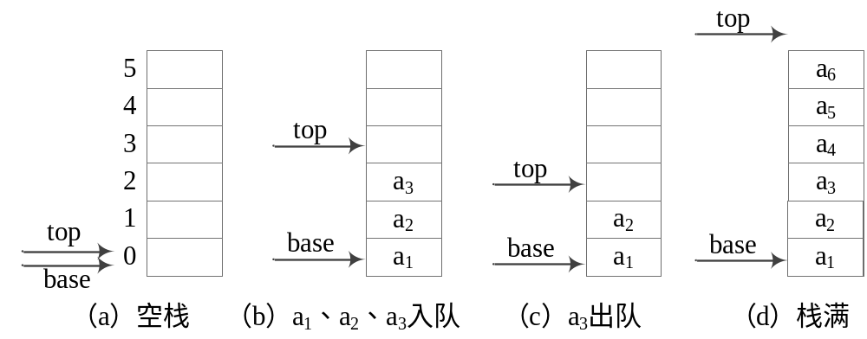
顺序栈的类定义和基本操作
#define initstacksize 100
#define stackincrement 10
class SqStack{
private:
int *base;//栈底指针
int top;//栈顶
int stacksize;//栈容量
public:
SqStack();//构建一个空栈
~SqStack(){delete [] base;top=-1;stacksize=0;}//栈销毁
void push(int e);//入栈
void pop(int &e);//出栈
int getTop();//获取栈顶元素
int stackEmpty();//测栈空
};

Slide 90
1.初始化建立空栈
SqStack::SqStack(){
base=top=new int[initstacksize];
stacksize=initstacksize;
}
2.入栈操作
void SqStack::push(int e){
if(top-base==stacksize){//栈满，分配空间
int *base1=new int[stacksize+ stackincrement];
for(int i=0;i<stacksize;i++)
base1[i]=base[i];
delete []base;
base=base1;
stacksize+=stackincrement;
top=base+stacksize;
}
*top++=e;
}

Slide 91
3.出栈操作
void SqStack::pop(int &e){
if(top==base)return;
e=*--top;
}
4.栈判空操作
int SqStack::stackEmpty(){
if(top==base)return 1;
else return 0;
}
5.获取栈顶元素
int SqStack::getTop(){
if(top==base)return;
return *(top-1);
}

Slide 92
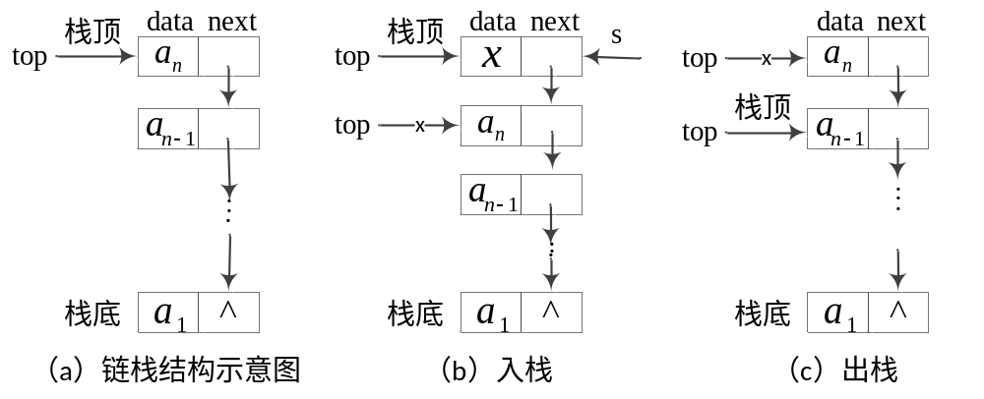
3.1.3 栈的链式存储结构及实现
栈的链式存储结构称为链栈，插入和删除操作仅限制在链头位置上进行。栈顶指针就是链表的头指针。

Slide 93
链栈的结点结构与单链表的结点结构相同，因此链栈类定义的描述如下：
Struct Node{
int data;
Node *next;
};
class LinkStack{
private:
Node *top; //栈顶指针即链栈的头指针
public:
LinkStack(){top =NULL;} //构造函数，置空链栈
~LinkStack(); //析构函数，释放链栈中各结点的存储空间
void push(int e); //将元素e入栈
void pop(int &e); //将栈顶元素出栈
int getTop() {if(top!=NULL) return top->data;} //取栈顶元素
int empty(){top==NULL? return 1：return 0; } //判断链栈是否为空栈
};

Slide 94
LinkStack::~LinkStack(){
while(top){
p=top->next;
delete top;
top=p;
}
}
void LinkStack::pop(int &e){
if (top==NULL){
cout<<“溢出”;
return ;
}
e=top->data; //暂存栈顶元素
p=top;
top = top->next;
delete p;
}
void LinkStack::push(int e){
s = new Node;
if(!s){
cout<<“内存分配失败”;
return;
}
s->data =e;
s->next = top;
top = s;
}

Slide 95
3.2 栈的应用举例
由于栈结构具有的后进先出的固有特性，致使栈成为程序设计中常用的工具。以下是几个栈应用的例子。
3.2.1 数制转换
十进制N和其它进制数的转换是计算机实现计算的基本问题,其解决方法很多,其中一个简单算法基于下列原理:
N=(n / d)*d+n % d
例如 (1348)₁₀=(2504)₈，其运算过程如下：
n n /8 n % 8
1348 168 4
168 21 0
21 2 5
2 0 2

Slide 96
void conversion( ) {
initstack(s);
cin>>n;
while(n){
push(s,n%8);
n=n/8;
}
while(! Stackempty(s)){
pop(s,e);
cout<<e;
}
}

Slide 97
3.2.2 括号匹配的检验
假设表达式中允许括号嵌套,则检验括号是否匹配的方法可用栈。例：
（（）（） （（）））
3.2.3 行编辑程序
在编辑程序中，设立一个输入缓冲区，用于接受用户输入的一行字符，然后逐行存入用户数据区。允许用户输入错误，并在发现有误时可以及时更正。

Slide 98
3.2.4 迷宫求解
入口
出口

Slide 99
3.2.4 迷宫求解

Slide 100
3.2.4 迷宫求解

Slide 101
3.2.4 迷宫求解

Slide 102
3.2.4 迷宫求解

Slide 103
3.2.4 迷宫求解

Slide 104
3.2.4 迷宫求解

Slide 105
3.2.4 迷宫求解

Slide 106
3.2.4 迷宫求解

Slide 107
3.2.4 迷宫求解

Slide 108
3.2.4 迷宫求解

Slide 109
3.2.4 迷宫求解

Slide 110
3.2.4 迷宫求解

Slide 111
3.2.4 迷宫求解

Slide 112
3.2.4 迷宫求解

Slide 113
3.2.4 迷宫求解

Slide 114
3.2.4 迷宫求解

Slide 115
3.2.4 迷宫求解

Slide 116
3.2.4 迷宫求解

Slide 117
3.2.4 迷宫求解

Slide 118
3.2.4 迷宫求解

Slide 119
3.2.4 迷宫求解

Slide 120
3.2.4 迷宫求解

Slide 121
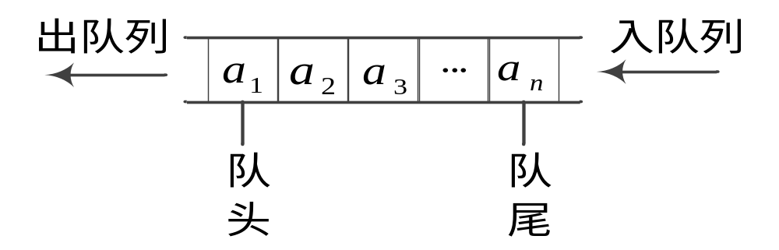
3.4 队列
3.4.1 队列的定义
队列（Queue）也是线性表的特例。它将元素排列成队，有入口（队尾）和出口（队头），数据元素只能从队尾入队，从队头离队。所以，队列具有先进先出（First In First Out，FIFO）或后进后出（Last In Last Out，LILO）的特点。
在现实生活中，有许多问题可以用队列描述。例如银行、车站等顾客服务部门的工作就是按队列方式进行的，例如图3.6即为一个排队示意图。在程序设计中，也经常使用队列记录一些需要按照先进先出方式处理的数据，例如键盘缓冲区、操作系统中的作业调度等。

Slide 122
3.4.2 循环队列－队列的顺序表示和实现
解决“假溢”现象的方法是将存储队列的数组看成是头尾相接的圆环，并成为循环存储空间，即允许队列直接从数组中下标最大的位置延续到下标最小的位置，这个操作可以通过取模运算实现。队列的这种头尾相接的顺序存储结构称为循环队列（Circular Queue）。
显然，因为循环队列元素的空间可以全部被利用，除非向量空间真的被队列元素全部占用，否则不会上溢。因此，除一些简单的应用外，真正使用的顺序队列是循环队列。在循环队列中，数据元素入队时尾指针向前追赶头指针，出队时头指针向前追赶尾指针，故队空和队满时头尾指针均相等且为0。因此，我们无法通过front==rear来判断队列“空”还是“满”。
已知解决此问题的方法有以下三种：
（1）设一个布尔变量以区分队列的空和满，例布尔变量值为0则队空，值为1则队满；
（2）少用一个元素的空间：约定入队前，测试尾指针在循环意义下加1后是否等于头指针，若相等则认为队满；（但此时实际还有一个空位置）
（3）使用一个计数器记录队列中元素的总数，即队列长度。
下面采用方法（2）中进行讨论，进而找“空”和“满”的条件。

Slide 123
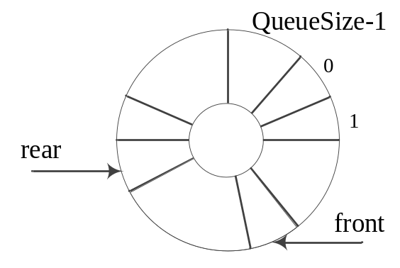
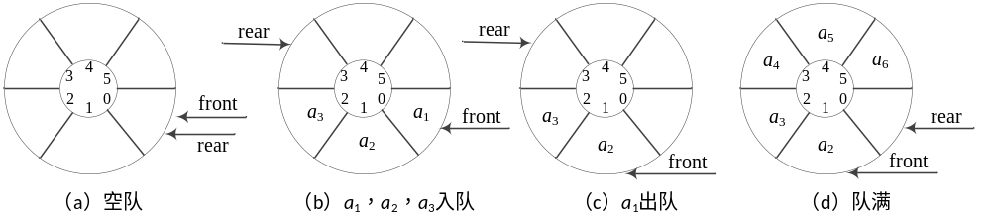
在循环队列中进行入队、出队操作时，头尾指针仍要加1，朝前移动。只不过当头尾指针指向存储空间上界（QueueSize-1）时，其加1操作的结果是指向存储空间的下界0。这种循环意义下的加1操作利用模运算可简化为i=(i+1)%QueueSize。其中，QueueSize表示存储循环队列的数组的长度，则循环队列的长度为（rear-front+QueueSize）%QueueSize。如图下图所示便是一个循环队列的结构示意图。

Slide 124
循环队列的类定义：
#define MaxSize 100
class CQueue {
private:
int *base;// 存储空间基址
int front;// 队头指针
int rear;// 队尾指针
public:
CQueue(){base=new int[MaxSize]; front=rear=0;}//构造空队列
~CQueue();// 析构函数，释放链队各结点的存储空间
void EnQueue(int e);// 元素e入队
void DeQueue(int &e);// 队顶元素出队
int emptyQueue();//队列判空
int GetHead();// 取队头元素
int GetLast();//取队尾元素
void QueueDisplay();//遍历队，输出队列元素
};

Slide 125
2. 出队算法
void DeQueue(int &e){
if(front==rear) {
cout<<"下溢，不能出队";
return ;
}
e=base[front];
front=(front+1)%queuesize;
}
1.入队算法
void CQueue ::EnQueue(int e){
if((rear+1)%(MaxSize) ==front) {
cout<<"上溢，无法入队";
return;
}
base[rear]=e;
rear=(rear+1)%queuesize;
}
3.队列判空
int emptyQueue(){
if(rear==front)return 1;
else return 0;
}

Slide 126
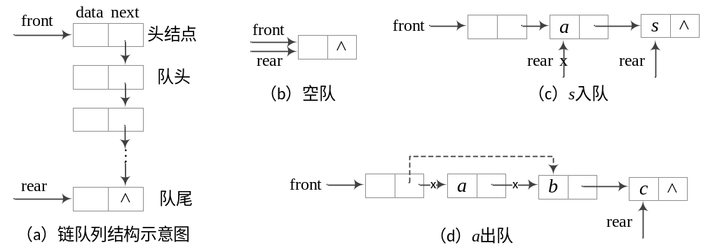
3.4.3 链队列
队列的链式存储结构称为链队列（Linked Queue）。根据队列先进先出的特性，链队列是仅在表头删除元素和表尾插入元素的单链表。为了操作方便，链队列用有头结点的链表表示，并设置队头指针指向链队列的头结点，队尾指针指向终端结点，如下图所示。链队列加上头结点，能够使空队列和非空队列的操作一致，链队列的具体判定和操作如下：

Slide 127
链队列的类定义和基本操作
struct Node{
int data;
Node *next;
};
class LinkQueue{
private:
Node *front;//队头指针，链表头为队头
Node *rear;//队尾指针，链表尾为队尾
public:
LinkQueue(){front=rear=new Node;front->next=NULL;}//构造空队列
~LinkQueue();// 析构函数，释放链队各结点的存储空间
void EnQueue(int e);// 元素x入队
void DeQueue(int &e);// 队顶元素出队
int emptyQueue(){if(front==rear)return 1;else return 0;}//队列判空
int GetHead();// 取队头元素
int GetLast();//取队尾元素
void QueueDisplay();
};

Slide 128
链队列出队算法
void LinkQueue::DeQueue(int &e){
Node *p;
if(rear==front){
cout<<"下溢";return;
}//队空，则下溢
p=front->next;
e=p->data;
front->next=p->next;
if(p->next==NULL)rear=front;
delete p;
}
链队列入队算法
void LinkQueue::EnQueue(int e){
Node *s;
s=new Node;
s->data=e;
s->next=rear->next;
rear->next=s;
rear=s;
}

Slide 129
第四章 串
4.1 串类型的定义
4.2 串的表示和实现
4.2.1 定长顺序存储表示
4.2.2 堆分配存储表示
4.2.3 串的块链存储表示

Slide 130
4.1 串类型的定义
一、串和基本概念
串(String)是零个或多个字符组成的有限序列。一般记作S=“a₁a₂a₃…a_{n}”，其中S是串名，双引号括起来的字符序列是串值；a_{i}(1≦i≦n)可以是字母、数字或其它字符；串中所包含的字符个数称为该串的长度。长度为零的串称为空串(Empty String)，它不包含任何字符。
通常将仅由一个或多个空格组成的串称为空白串(Blank String)
注意：空串和空白串的不同，例如“ ”和“”分别表示长度为1的空白串和长度为0的空串。

Slide 131
4.1 串类型的定义
一、串和基本概念
串(String)是零个或多个字符组成的有限序列。一般记作S=“a₁a₂a₃…a_{n}”，其中S是串名，双引号括起来的字符序列是串值；a_{i}(1≦i≦n)可以是字母、数字或其它字符；串中所包含的字符个数称为该串的长度。长度为零的串称为空串(Empty String)，它不包含任何字符。
通常将仅由一个或多个空格组成的串称为空白串(Blank String)
注意：空串和空白串的不同，例如“ ”和“”分别表示长度为1的空白串和长度为0的空串。

Slide 132
串中任意个连续字符组成的子序列称为该串的子串，包含子串的串相应地称为主串。通常将子串在主串中首次出现时的该子串的首字符在主串中的位置，定义为子串在主串中的序号（或位置）。例如，设A和B分别为
A=“This is a string” B=“is”
则B是A的子串，A为主串。B在A中出现了两次，其中首次出现所对应的主串位置是3。因此，称B在A中的序号（或位置）为3
特别地，空串是任意串的子串，串总是其自身的子串。
通常在程序中使用的串可分为两种：串变量和串常量。串常量和整常数、实常数一样，在程序中只能被引用但不能改变其值，即只能读不能写。通常串常量是由直接量来表示的，例如语句cout<<“overflow”中“overflow”是直接量。但有的语言允许对串常量命名，以使程序易读、易写。如C++中，可定义
const char path[]=“dir/bin/appl”;
这里path是一个串常量，对它只能读不能写。串变量和其它类型的变量一样，其取值是可以改变的。

Slide 133
二、串的基本操作
对于串的基本操作，许多高级语言均提供了相应的运算或标准库函数来实现。C/C++语言中常用的串运算如下：
定义下列几个变量：
char s1[20]=“dirtreeformat”,s2[20]=“test.cpp”;
char s3[30],*p;
int result;
（1）求串长(length)
int strlen(char *s); //求串的长度
（2）串复制(copy)
char *strcpy(char *to,char *from);
该函数将串from复制到串to中，并且返回一个指向串to的开始处的指针。
例如：strcpy(s3,s1); //s3=“dirtreeformat”
(3)联接(concatenation)
char strcat(char *to,char *from)
该函数将串from复制到串to的末尾，并且返回一个指向串to的开始处的指针。
例如：strcat(s3,”/”)
strcat(s3,s2); //s3=“dirtreeformat/test.cpp”

Slide 134
例1、求子串
求子串的过程即为复制字符序列的过程，将串s中的第pos个字符开始的连续的len个字符复制到串sub中。
void substr(string sub,string s,int pos,int len)
{
if(pos<0 || pos>strlen(s)-1 || len<0)
return ;
strncpy(sub,s+pos,len);
}
pos
len
s
sub

Slide 135
例2、串的定位index(s,t,pos)
在主串中取从第i个字符起、长度和串t相等的子串和t比较，若相等，则求得函数值为i，否则值增1直至S中不存在和串t相等的子串为止。
index(s, t, pos){
if(pos>0){
n=strlen(s); m=strlen(t); i=pos;
while(i<n-m+1){
substr(sub,s,i,m);
if(strcmp(sub,t)!=0)
++i;
else return i;
}
}
return 0;
}

Slide 136
4.2 串的表示和实现
因为串是特殊的线性表，故其存储结构与线性表的存储结构类似。只不过由于组成串的结点是单个字符。串有三种表示方法。
4.2.1定长顺序存储表示
定长顺序存储表示,也称为静态存储分配的顺序表。用一组连续的存储单元来存放串中的字符序列。所谓定长顺序存储结构，是直接使用定长的字符数组来定义，数组的上界预先给出：
#define MAXSTRLEN 256
typedef char sstring[MAXSTRLEN];
sstring s; //s是一个可容纳255个字符的顺序串。
一般可使用一个不会出现在串中的特殊字符在串值的尾部来表示串的结束。例如，C/C++语言中以字符‵\0′表示串值的终结，这就是为什么在上述定义中，串空间最大值maxstrlen为256，但最多只能存放255个字符的原因，因为必须留一个字节来存放‵\0′字符。若不设终结符，可用一个整数来表示串的长度，那么该长度减1的位置就是串值的最后一个字符的位置。

Slide 137
1．串拷贝strcopy(&t,s)
串拷贝的过程是把串s 中每个字符依次复制给t 的过程。
void strcopy(string &t,sstring s){
t[0]=s[0];
for(int i=1;i<=s[0];i++)
t[i]=s[i];
}

Slide 138
2．串比较strcmp(s,t)
串比较的过程是从s 的第i(i≥1)个字符开始依次与t 的i(i≥1)字符进行比较，若s[i]>t[i]，则返回值1；若s[i]<t[i]，则返回-1；若s[i]=t[i]，则继续比较下一个字符，直到某一字符串的结束标记（如“终止符”）为止，若均相等，则返回0。
int strcmp(sstring s,sstring t){
for(int i=1;i<=s[0]||i=<t[0];i++)
if(s[i]>t[i]) return 1;
else if(s[i]<t[i]) return -1;
return 0;
}

Slide 139
3．串连接strconcat(&t,s1,s2)
串连接的过程是用t 返回s1 和s2 连接成的新串。基于串s1 和s2 长度的不同情况，串t 的值可以分为以下3 种情况：
（1）若s1[0]+s2[0]<=MAXSTRLEN，则t 为s1 和s2 连接的正常结果；
（2）若s1[0]<MAXSTRLEN，但s1[0]+s2[0]>MAXSTRLEN，则将串s2 截断，t 只包含串s2的前面部分；
（3）若s1[0]=MAXSTRLEN，则串t 仅为串s1。

Slide 140
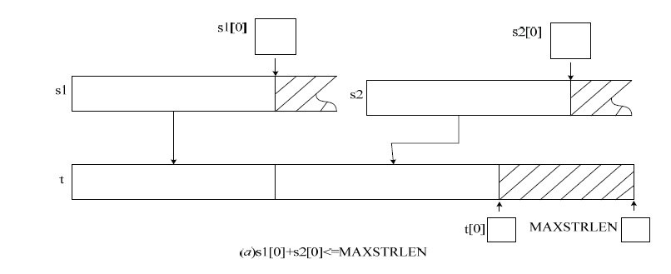
int strconcat(sstring &t,sstring s1,sstring s2){
//用t 返回由s1 和s2 连接而成的新串。若未截断，返回1，否则返回0。
int flag=0;
int i=0;
if(s1[0]+s2[0]<=MAXSTRLEN){ //未截断
for(i=1;i<=s1[0];i++)
t[i]=s1[i];
for(i=s1[0]+1;i<=s1[0]+s2[0];i++)
t[i]=s2[i];
t[0]=s1[0]+s2[0];
flag=1;
}

Slide 141
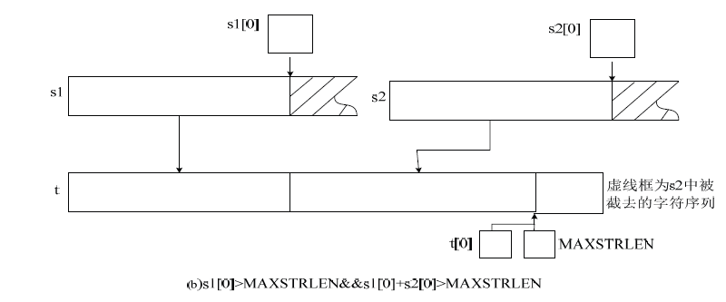
else if(s1[0]<MAXSTRLEN){
for(i=1;i<=s1[0];i++)
t[i]=s1[i];
for(i=s1[0]+1;i<=MAXSTRLEN -s1[0];i++)
t[i]=s2[i];
t[0]=MAXSTRLEN;
flag=0;
}

Slide 142
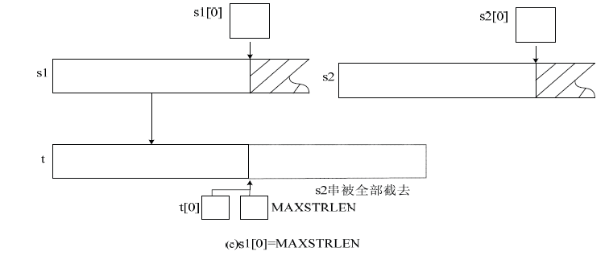
else{
for(i=0;i<s1[0];i++)
t[i]=s1[i];
t[0]=s1[0];
flag=0;
}
return flag;
}

Slide 143
4.2.2 堆分配存储表示
这种存储表示的特点是，仍以一组地址连续的存储单元存放串值字符序列，但它们的存储空间是在程序执行过程中动态分配而得。所以也称为动态存储分配的顺序表。在C++语言中，利用动态存储管理函数，来根据实际需要动态分配和释放字符数组空间。

Slide 144
堆分配存储表示的定义如下：
typedef struct{
char *ch;
int length;
}Hstring;
具体实现程序代码如下。
1．串插入strinsert(&s,pos,t)
串插入的过程是在s 的第pos 个字符起插入串t。
int strinsert(Hstring &s,int pos,Hstring t){
if(pos<1||pos>s.length+1) return 0; //位置pos 不合适
if(t.length){
char *ch=new int[s.length+t.length];
for(int i=0;i<=s.length;i++)
ch[i]=s.ch[i];

Slide 145
for(i=s.length-1;i>=pos-1;i--) //pos 起的字符串往后移动
ch[i+t.length]=ch[i];
for(i=pos-1;i<=pos+t.length-2;i++)
ch[i]=t.ch[i-pos+1];
s.length+=t.length;
s.ch=ch;
}
return 1; //插入成功
}

Slide 146
2．求子串substring(&sub,s,pos,len)
求子串的过程是用sub 返回串s 的第pos 个字符开始，长度为len 的子串。
int substring(Hstring &sub,Hstring s,int pos,int len){
if(pos<1||pos>s.length||len<0||len>s.length-pos+1) return 0;
if(!len){
sub.ch=NULL;sub.length=0;
}
else{
sub.ch=new[len];
for(int i=0;i<len;i++)
sub.ch[i]=s.ch[i+pos-1]
sub.length=len;
}
return 1;}

Slide 147
3．串连接strconcat(&t,s1,s2)
串连接的过程是用t 返回s1 和s2 连接成的新串，连接是指把串s2 依次放在s1 之后的结果。
void strconcat(Hstring &t,Hstring s1,Hstring s2){
t.ch=new Hstring[s1.length+s2.length];
t.length=s1.length+s2.length;
for(int i=0;i<s1.length;i++)
t.ch[i]=s1.ch[i];
for(i=s1.length;i<t.length;i++)
t.ch[i]=s2,ch[i-s1.length];
}

Slide 148
4．串删除strdelete(&s,pos,len)
串删除的过程是从串s 中删除第pos 个字符起长度为len 的子串
void strdelete(Hstring &s,int pos,int len){
if(pos<1||pos>s.length-len+1||len<0||len>s.length) return 0;
for(int i=pos+len;i<=s.length-pos-len+2;i++)
s.ch[i-len-1]=s.ch[i-1];
return 1;
}

Slide 149
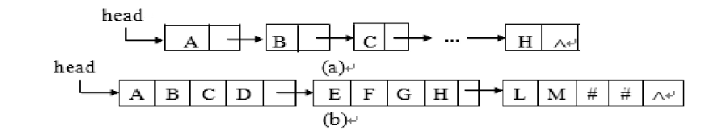
4.2.3 串的链式存储结构
顺序串上的插入和删除操作不方便，需要移动大量的字符。因此，可用单链表方式来存储串值，串的这种链式存储结构简称为链串。
一个链串由头指针唯一确定。
这种结构便于进行插入和删除运算，但存储空间利用率太低。
链串中的结点可以存放一个字符，也可存放多个字符。例如
图4.2（a）所示为结点大小是1（即结点存放一个字符）的链
表，图4.2（b）所示为结点大小是4 的链表。如果串长不是结
点大小的整数倍，则最后几个空结点用“#”补满。

Slide 150
4.3 串的模式匹配算法
子串定位运算又称为模式匹配(Pattern Matching)或串匹配(String Matching)，此运算的应用在非常广泛。例如，在文本编辑程序中，经常要查找某一特定单词在文本中出现的位置。显然，解此问题的有效算法能极大地提高文本编辑程序的响应性能。
在串匹配中，一般将主串称为目标串，子串称之为模式串。设S为目标串，T为模式串，且不妨设：
S=“s₀s₁s₂…s_{n-1}” T=“t₀t₁…t_{m-1}”
串的匹配实际上是对于合法的位置0≦i≦n-m依次将目标串中的子串s[i..i+m-1]和模式串t[0..m-1]进行比较，若s[i..i+m-1]=t[0..m-1]，则称从位置i开始的匹配成功，亦称模式t在目标s中出现；若s[i..i+m-1] ≠t[0..m-1]，则称从位置i开始的匹配失败。

Slide 151
1、Brute Force算法：
//在主串s中定位子串t,不存在返回-1
int Index(char s[],char t[])
{
int i=0,j=0;
int slen=strlen(s)-1;//s最大下标号
int tlen=strlen(t)-1; //t最大下标号
while(i<=slen && j<=tlen)
if(s[i]==t[j])
{ ++i;
++j;}
else { i=i-j+1;
j=0; }
if(j>tlen) return i-tlen-1;
else return -1;
}
i
i
0
slen
S
t
0
j
tlen
i-(j+1)
+2

Slide 152
1、Brute Force算法：
//在主串s中定位子串t,不存在返回-1
int Index(char s[],char t[])
{
int i=0,j=0;
int slen=strlen(s)-1;//s最大下标号
int tlen=strlen(t)-1; //t最大下标号
while(i<=slen && j<=tlen)
if(s[i]==t[j])
{ ++i;
++j;}
else { i=i-j+1;
j=0; }
if(j>tlen) return i-tlen-1;
else return -1;
}
6
i=9
0
slen
S
t
0
j=3
tlen
长度为4

Slide 153
1、Brute Force算法：
//在主串s中定位子串t,不存在返回-int Index(char s[],char t[])
{
int i=0,j=0;
int slen=strlen(s)-1;//s最大下标号
int tlen=strlen(t)-1; //t最大下标号
while(i<=slen && j<=tlen)
if(s[i]==t[j])
{ ++i;
++j;}
else { i=i-j+1;
j=0; }
if(j>tlen) return i-tlen-1;
else return -1;
}
该点下标号返回
i
0
slen
S
t
0
tlen
j(tlen+1)

Slide 154
2、KMP算法
1）问题：s=“00000000000000000000000000001”
t=“000000000001”
2）思路：每当一趟匹配过程中出现字符比较不等时，不在回溯i。
i
j
i
子串右滑一段
前面一部分不比了
j

Slide 155
3）分析：
i
j
i
设同模式串p的第k个比较，
p的前k-1个字符号应该同从主串s第i-1个倒数的k-1个字符相同。
j
k
即：p₁p₂…p_{k-1}=s_{i-k+1}s_{i-k+2}…s_{i-1}
p₁p₂…p_{k-1}=
p_{j-k+1}p_{j-k+2}…p_{j-1}
主串s从第i-1个倒数的k-1个字符应该同子串第j个开始倒数的k-1个字符也应该相同。
得到
即：p_{j-k+1}p_{j-k+2}…p_{j-1}=s_{i-k+1}s_{i-k+2}…s_{i-1}

Slide 156
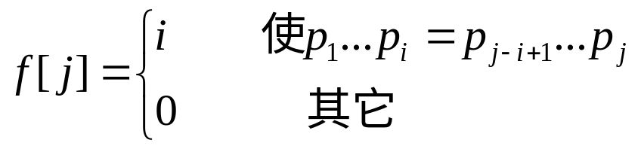
4)失败函数f[j]：
j
1 2 3 4 5 6 7 8 9 10
模式串
f[j]
a b c a b c a c a b
0 0 0 1 2 3 4 0 1 2

Slide 157
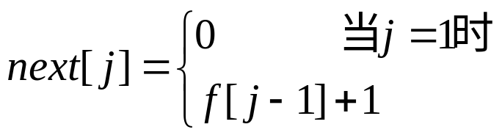
j
1 2 3 4 5 6 7 8 9 10
模式串
f[j]
a b c a b c a c a b
0 0 0 1 2 3 4 0 1 2
next[j]
0 1 1 1 2 3 4 5 1 2
next[i]给出了当与模式串的第i个字符不匹配时，应该重新开始比较的字符序号。如next[9]=5的意义为与模式串前8个比较成功，但第9个不匹配，则下面同模式串第5个开始比较。
u v w a b c a b c x y a b…...
a b c a b c a c a b

Slide 158
j
1 2 3 4 5 6 7 8 9 10
模式串
f[j]
a b c a b c a c a b
0 0 0 1 2 3 4 0 1 2
next[j]
0 1 1 1 2 3 4 5 1 2
next[i]给出了当与模式串的第i个字符不匹配时，应该重新开始比较的字符序号。如next[9]=5的意义为与模式串前8个比较成功，但第9个不匹配，则下面同模式串第5个开始比较。
u v w a b c a b c x y a b…...
a b c a b c a c a b

Slide 159
j
1 2 3 4 5 6 7 8
模式串
f[j]
a b a a b c a c
0 0 1 1 2 0 1 0
next[j]
0 1 1 2 2 3 1 2

Slide 160
6)KMP算法描述：
int Index_KMP(s,t)//下标计数从1开始
{
i=1;j=1;
while(i<=s串长&&j<=t串长)
{ if(j= =0 || s[i]= =t[j])
{ i++; j++;}
else j=next[j];
if(j>t串长) return i-t串长;
else return 0;
}

Slide 161
7）next（f)求法：
next[1]=0
若next[j]=k (1<=j<=n-1),求next[j+1]=?
由next[j]的定义，可知， next[j]=k 的含义是
存在1<k<j,满足， p₁p₂…p_{k-1}=p_{j-k+1}p_{j-k+2}…p_{j-1}
a) p_{k}=p_{j}，则 p₁p₂…p_{k-1} p_{k} =p_{j-k+1}p_{j-k+2}…p_{j-1} p_{j}
所以： next[j+1]=next[j]+1
j
1 2 3 4 5 6 7 8 9 10
模式串
a b c a b c a c a b
next[j]
0 1 1 1 2 3
4

Slide 162
b) p_{k}不等于p_{j}，则 p₁p₂…p_{k-1} =p_{j-k+1}p_{j-k+2}…p_{j-1}
而 p₁p₂…p_{k-1} p_{k} != p_{j-k+1}p_{j-k+2}…p_{j-1} p_{j}
p₁p₂…p_{k-1} p_{k} ………. p_{j-k+1}…p_{j-1} p_{j}
因为next[k]已求出，按模式匹配算法，应该p_{j}开始与p_{k’}(k’=next[k])比较
p₁p₂…p_{k-1} p_{k}
k-1
比较的结果：
p_{k’}= p_{j ,}得到：next[j+1]=next[k]+1
p_{k’}不等于p_{j}，又回到前面类似问题，最后若找不到k(k为0时）,则next[j]=1;

Slide 163
第五章 数组和广义表
5.1 数组的定义
5.2 数组的顺序表示和实现
5.3 矩阵的压缩存储
5.3.1 特殊矩阵
5.3.2 稀疏矩阵
5.4 广义表的定义
5.5 广义表的存储结构

Slide 164
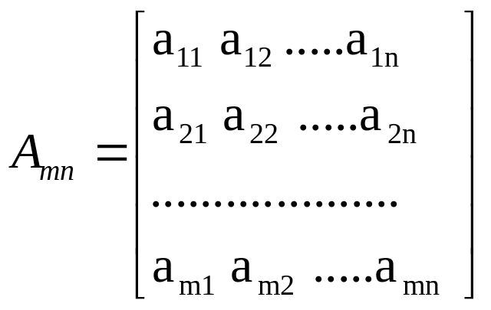
数组和广义表可看成是一种特殊的线性表，其特殊在于: 表中的元素本身也是一种线性表。
5.1 数组的定义
在早期的高级语言中，数组是唯一可供使用的数据类型。由于数组中各元素具有统一的类型，并且数组元素的下标一般具有固定的上界和下界，因此，数组的处理比其它复杂的结构更为简单。多维数组是向量的推广。例如，二维数组：
A₁=( a₁₁ a₁₂ … a_{1n})
A₂=(a₂₁ a₂₂ … a_{2n})
… … … …
A_{m}=(a_{m1} a_{m2} … a_{mn} )
A=(A₁,A₂,…A_{m})

Slide 165
5.2 数组的顺序表示和实现
由于计算机的内存结构是一维的，因此用一维内存来表示多维数组，就必须按某种次序将数组元素排成一序列，然后将这个线性序列存放在存储器中。
又由于对数组一般不做插入和删除操作，也就是说，数组一旦建立，结构中的元素个数和元素间的关系就不再发生变化。因此，一般都是采用顺序存储的方法来表示数组。

Slide 166
通常有两种顺序存储方式：
⑴行优先顺序——将数组元素按行排列，第i+1个行向量紧接在第i个行向量后面。以二维数组为例，按行优先顺序存储的线性序列为： a₁₁,a₁₂,…,a_{1n},a₂₁,a₂₂,…a_{2n},……,a_{m1},a_{m2},…,a_{mn}
PASCAL、C/C++语言，数组是按行优先顺序存储的。
⑵列优先顺序——将数组元素按列向量排列，第j+1个列向量紧接在第j个列向量之后，A的m*n个元素按列优先顺序存储的线性序列为：
a₁₁,a₂₁,…,a_{m1},a₁₂,a₂₂,…a_{m2},……,a_{n1},a_{n2},…,a_{nm}
FORTRAN语言中，数组是按列优先顺序存储的。

Slide 167
以上规则可以推广到多维数组的情况：优先顺序可规定为先排最右的下标，从右到左，最后排最左下标：列优先顺序与此相反，先排最左下标，从左向右，最后排最右下标。
按上述两种方式顺序存储的序组，只要知道开始结点的存放地址（即基地址），维数和每维的上、下界，以及每个数组元素所占用的单元数，就可以将数组元素的存放地址表示为其下标的线性函数。因此，数组中的任一元素可以在相同的时间内存取，即顺序存储的数组是一个随机存取结构。

Slide 168
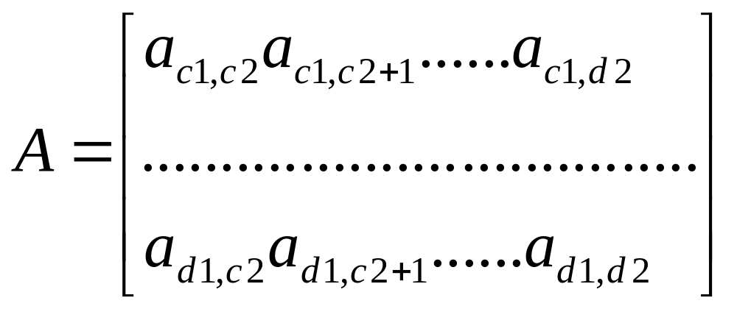
二维数组A(c₁:d₁,c₂:d₂)( c_{i}<=d_{i，}两个都是整数),按“行优先顺序”存储在内存中，假设每个元素占用d个存储单元。
元素a_{ij}的存储地址应是数组的基地址加上排在a_{ij}前面的元素所占用的单元数。因此，a_{ij}的地址计算函数为：
LOC（a_{ij})=LOC(a_{c1,c2})+(i-c₁)*(d₂-c₂+1)*d+(j-c₂)*d
= LOC(a_{c1,c2})+i*(d₂-c₂+1)*d-c₁(d₂-c₂+1)*d+j*d-c₂*d
命：M₁=(d₂-c₂+1)*d, M₂=d, 则有
LOC（a_{ij})=v₀+i*M₁+j*M₂
其中：v₀=LOC（a_{c1,c2})-c₁*M₁-c₂*M₂

Slide 169
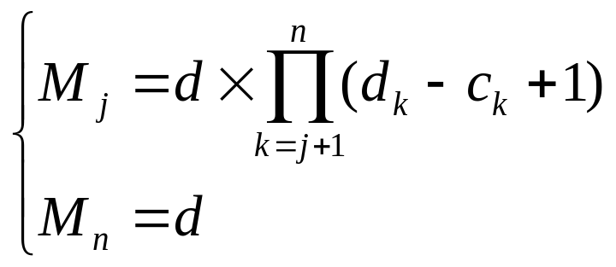
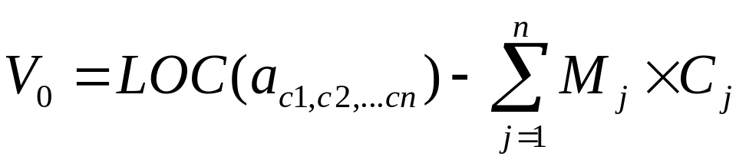
推广到一般：A(c₁:d₁,c₂:d₂,…c_{n}:d_{n}),每个元素占d个字节，以行为主存储，则有
LOC(a_{i1,i2,…,in})=V₀+i₁*M₁+i₂*M₂+…+i_{n}*M_{n}
其中：

Slide 170
5.3 矩阵的压缩存储
在科学与工程计算问题中，矩阵是一种常用的数学对象，在高级语言编制程序时，简单而又自然的方法，就是将一个矩阵描述为一个二维数组。矩阵在这种存储表示之下，可以对其元素进行随机存取，各种矩阵运算也非常简单。但是在矩阵中非零元素呈某种规律分布或者矩阵中出现大量的零元素的情况下，占用了许多空间去存储重复的非零元素或零元素，对高阶矩阵会造成极大的浪费，为了节省存储空间， 可以对这类矩阵进行压缩存储：即只为非零元素分配存储空间；对零元素不分配空间等技术来处理。

Slide 171
5.3.1 特殊矩阵
所谓特殊矩阵是指非零元素或零元素的分布有一定规律的矩阵。
几种特殊矩阵的压缩存储。
1、对称矩阵 、三角矩阵
在一个n阶方阵A中，若元素满足下述性质：
a_{ij}=a_{ji} 0≦i,j≦n-1
则称A为对称矩阵。
对称矩阵中的元素关于主对角线对称，故只要存储矩阵中上三角或下三角中的元素，这样，能节约近一半的存储空间。不失一般性，我们按“行优先顺序”存储主对角线（包括对角线）以下的元素。

Slide 172
一个n阶的对称阵（三角阵）可用一个容量是（n+1)n/2的一维数组存储
a₁₁
a₂₁
a₂₂
a₃₁
a₃₂
a₃₃
..
a_{nn}
A中任意一元素 a_{ij}与它的存储位置k之间存在着如下对应关系：
i(i-1)/2+j 当 i ≥ j
j(j-1)/2+i 当 i < j
k =
（对称）

Slide 173
3、对角矩阵
对角矩阵中，所有的非零元素集中在以主对角线为了中心的带状区域中，即除了主对角线和主对角线相邻两侧的若干条对角线上的元素之外，其余元素皆为零。下图给出了一个三对角矩阵。
a₁₁ a₁₂
a₂₁ a₂₂ a₂₃
a₃₂ a₃₃ a₃₄
…. ….. ….
a_{n-1, n-2} a_{n-1, n-1} a_{n-1, n}
a_{n, n-1} a_{n,n}

Slide 174
5.3.2 稀疏矩阵
设矩阵A中有s个非零元素，若s远远小于矩阵元素的总数（即s≦m×n），则称A为稀疏矩阵。
有s个非零元素。令 e=s/(m*n)，称e为矩阵的稀疏因子。通常认为e≦0.05时称之为稀疏矩阵。在存储稀疏矩阵时，为了节省存储单元，不存储0元素。由于非零元素的分布一般是没有规律的，因此在存储非零元素的同时，必须同时记下它所在的行和列的位置（i,j)。
所以，一个三元组(i,j,a_{ij})唯一确定了矩阵A的一个非零元。因此，稀疏矩阵可由表示非零元的三元组及其行列数唯一确定。

Slide 175
一、三元组顺序表
假设以顺序存储结构来表示三元组表，则可得到稀疏矩阵的一种压缩存储方法——三元顺序表。
#define MAXSIZE 10000
typedef int datatype;
struct triple{
int i,j;
datatype v;
} ;
struct tripletable{
triple data[MAXSIZE];
int m,n,t;
}tripletable;

Slide 176
i j e
0 12 9 0 0 0 0
0 0 0 0 0 0 0
-3 0 0 0 0 14 0
0 0 24 0 0 0 0
0 18 0 0 0 0 0
15 0 0 -7 0 0 0
M.data
0
1
2
3
4
5
6
7
8
1 2 12
1 3 9
M =
3 1 -3
3 6 14
4 3 24
5 2 18
6 1 15
Tripletable M；
6 4 -7
M.mu
M.nu
M.tu
6
7
8

Slide 177
有关算法：
（1）矩阵的转置
一个m×n的矩阵A，它的转置B是一个n×m的矩阵，且a[i][j]=b[j][i]，0≦i≦m，0≦j≦n，即A的行是B的列，A的列是B的行。
对三元组M进行转置换，得到三元组T

Slide 178
M的转置矩阵T的三元组顺序表
i j e
i j e
M.data
0
1
2
3
4
5
6
7
1 2 12
T.data
0
1
2
3
4
5
6
7
1 3 -3
1 3 9
1 6 15
矩阵M的三元组顺序表
3 1 -3
2 1 12
3 6 14
2 5 18
4 3 24
3 1 9
5 2 18
3 4 24
6 1 15
4 6 -7
6 4 -7
6 3 14
M.mu
M.nu
M.tu
6
T.mu
T.nu
T.tu
7
7
6
8
8

Slide 179
1) 转置运算算法TransposeSMatrix(M, T)
基本思想
对 M.data从头至尾扫描：
第一次扫描时，将M.data中列号为1的三元组赋值到T.data中，
第二次扫描时，将M.data中列号为2的三元组赋值到T.data中，
依此类推，直至将M.data所有三元组赋值到T.data中
TransposeSMatrix(M, T) {
T.mu=M.nu; T.nu=M.mu; T.tu=M.tu;
if (T.tu) {
q=0； // q为当前三元组在T.data[ ]存储位置(下标)
for (col=1; col<=M.nu; ++col)
for (p=0; p<=M.tu-1; ++p) //p为扫描M.data[ ]的“指示器”
if (M.data[p].j= =col){
T.data[q].i =M.data[p].j;
T.data[q].j=M.data[p].i;
T.data[q].e=M.data[p].e; ++q;}
}
}// TransposeSMtrix

Slide 180
分析这个算法，主要的工作是在p和col的两个循环中完成的，故算法的时间复杂度为O(n*t)，即矩阵的列数和非零元的个数的乘积成正比。而一般传统矩阵的转置算法为：
for(col=0;col<=n-1;++col)
for(row=0;row<=m;++row)
t[col][row]=m[row][col];
其时间复杂度为O(n*m)。当非零元素的个数t和m*n同数量级时，算法transmatrix的时间复杂度为O(n*n²)。

Slide 181
三元组顺序表虽然节省了存储空间，但时间复杂度比一般矩阵转置的算法还要复杂，同时还有可能增加算法的难度。因此，此算法仅适用于t<=m*n的情况。
下面给出另外一种称之为快速转置的算法，其算法思想为：对A扫描一次，按A第二列提供的列号一次确定位置装入B的一个三元组。具体实施如下：一遍扫描先确定三元组的位置关系，二次扫描由位置关系装入三元组。可见，位置关系是此种算法的关键。

Slide 182
M.data
i j v
T.data
i j v
0
1
2
3
4
5
6
7
1 2 12
0
1
2
3
4
5
6
7
1 3 -3
各列第一个
非零元三元组按先前求出的位置，放至T.data中
1 3 9
1 6 15
3 1 -3
2 1 12
3 6 14
2 5 18
4 3 24
3 1 9
5 2 18
3 4 24
6 1 15
4 6 -7
各列后续的非零元三元组，顺序放到对应列元素的后面
6 4 -7
6 3 14
M.mu
M.nu
M.tu
6
T.mu
T.nu
T.tu
7
7
6
8
8

Slide 183
辅助向量num[ ] 、pos[ ]
为先求得M各列第一个非零元三元组在T.data中的位置。引入两个辅助向量num[ ] 、pos[ ]：
num[col]：存储第col列非零元个数
pos[col]：存储第col列第一个非零元三元组在T.data中的位置
pos[col]的计算：
pos[1]=1
pos[col]=pos[col-1]+num[col-1] 2<=col<=n
i j v
1 2 12
1 3 9
3 1 -3
例 矩阵M
col
1 2 3 4 5 6 7
3 6 14
num[col]
2 2 2 1 0 1 0
4 3 24
pos[col]
1 3 5 7 8 8 9
5 2 18
6 1 15
6 4 -7

Slide 184
求各列非零元个数
col
1 2 3 4 5 6 7
num[col]
pos[col]
i j v
i j v
1 2 12
1 3 9
3 1 -3
3 6 14
4 3 24
5 2 18
6 1 15
6 4 -7
M.data
T.data
快速转置算法图示

Slide 185
求各列非零元个数
col
1 2 3 4 5 6 7
num[col]
2 2 2 1 0 1 0
pos[col]
求各列第1个非零元在b中位置
i j v
i j v
1 2 12
1 3 9
3 1 -3
3 6 14
4 3 24
5 2 18
6 1 15
6 4 -7
M.data
T.data
快速转置算法图示

Slide 186
col
1 2 3 4 5 6 7
num[col]
2 2 2 1 0 1 0
pos[col]
1 3 5 7 8 8 9
i j v
i j v
1 2 12
1 3 9
3 1 -3
3 6 14
扫描M.data实现M到T 的转置
4 3 24
5 2 18
6 1 15
6 4 -7
M.data
T.data
快速转置算法图示

Slide 187
col
1 2 3 4 5 6 7
num[col]
2 2 2 1 0 1 0
pos[col]
1 3 5 7 8 8 9
i j v
i j v
1 2 12
1 3 9
3 1 -3
3 6 14
扫描M.data实现M到T 的转置
4 3 24
5 2 18
6 1 15
6 4 -7
M.data
T.data
快速转置算法图示

Slide 188
col
1 2 3 4 5 6 7
num[col]
2 2 2 1 0 1 0
pos[col]
1 3 5 7 8 8 9
i j v
i j v
1 2 12
1 3 9
3 1 -3
3 6 14
4 3 24
5 2 18
6 1 15
6 4 -7
M.data
T.data
快速转置算法图示

Slide 189
col
1 2 3 4 5 6 7
num[col]
2 2 2 1 0 1 0
pos[col]
1 3 5 7 8 8 9
i j v
i j v
1 2 12
1 3 9
3 1 -3
2 1 12
3 6 14
4 3 24
5 2 18
6 1 15
6 4 -7
M.data
T.data
快速转置算法图示

Slide 190
col
1 2 3 4 5 6 7
num[col]
2 2 2 1 0 1 0
pos[col]
1 4 5 7 8 8 9
i j v
i j v
1 2 12
1 3 9
3 1 -3
2 1 12
3 6 14
4 3 24
5 2 18
6 1 15
6 4 -7
M.data
T.data
快速转置算法图示

Slide 191
col
1 2 3 4 5 6 7
num[col]
2 2 2 1 0 1 0
pos[col]
1 4 5 7 8 8 9
i j v
i j v
1 2 12
1 3 9
3 1 -3
2 1 12
3 6 14
4 3 24
5 2 18
6 1 15
6 4 -7
M.data
T.data
快速转置算法图示

Slide 192
col
1 2 3 4 5 6 7
num[col]
2 2 2 1 0 1 0
pos[col]
1 4 5 7 8 8 9
i j v
i j v
1 2 12
1 3 9
3 1 -3
2 1 12
3 6 14
4 3 24
3 1 9
5 2 18
6 1 15
6 4 -7
M.data
T.data
快速转置算法图示

Slide 193
col
1 2 3 4 5 6 7
num[col]
2 2 2 1 0 1 0
pos[col]
1 4 6 7 8 8 9
i j v
i j v
1 2 12
1 3 9
3 1 -3
2 1 12
3 6 14
4 3 24
3 1 9
5 2 18
6 1 15
6 4 -7
M.data
T.data
快速转置算法图示

Slide 194
col
1 2 3 4 5 6 7
num[col]
2 2 2 1 0 1 0
pos[col]
1 4 6 7 8 8 9
i j v
i j v
1 2 12
1 3 9
3 1 -3
2 1 12
3 6 14
4 3 24
3 1 9
5 2 18
6 1 15
6 4 -7
M.data
T.data
快速转置算法图示

Slide 195
col
1 2 3 4 5 6 7
num[col]
2 2 2 1 0 1 0
pos[col]
1 4 6 7 8 8 9
i j v
i j v
1 2 12
1 3 9
3 1 -3
2 1 12
3 6 14
4 3 24
3 1 9
5 2 18
6 1 15
6 4 -7
M.data
T.data
快速转置算法图示

Slide 196
col
1 2 3 4 5 6 7
num[col]
2 2 2 1 0 1 0
pos[col]
1 4 6 7 8 8 9
i j v
i j v
1 2 12
1 3 -3
1 3 9
3 1 -3
2 1 12
3 6 14
4 3 24
3 1 9
5 2 18
6 1 15
6 4 -7
M.data
T.data
快速转置算法图示

Slide 197
col
1 2 3 4 5 6 7
num[col]
2 2 2 1 0 1 0
pos[col]
2 4 6 7 8 8 9
i j v
i j v
1 2 12
1 3 -3
1 3 9
3 1 -3
2 1 12
3 6 14
4 3 24
3 1 9
5 2 18
6 1 15
6 4 -7
M.data
T.data
快速转置算法图示

Slide 198
col
1 2 3 4 5 6 7
num[col]
2 2 2 1 0 1 0
pos[col]
2 4 6 7 8 8 9
i j v
i j v
1 2 12
1 3 -3
1 3 9
3 1 -3
2 1 12
3 6 14
4 3 24
3 1 9
5 2 18
6 1 15
6 4 -7
M.data
T.data
快速转置算法图示

Slide 199
col
1 2 3 4 5 6 7
num[col]
2 2 2 1 0 1 0
pos[col]
2 4 6 7 8 8 9
i j v
i j v
1 2 12
1 3 -3
1 3 9
3 1 -3
2 1 12
3 6 14
4 3 24
3 1 9
5 2 18
6 1 15
6 4 -7
6 3 14
M.data
T.data
快速转置算法图示

Slide 200
col
1 2 3 4 5 6 7
num[col]
2 2 2 1 0 1 0
pos[col]
2 4 6 7 8 9 9
i j v
i j v
1 2 12
1 3 -3
1 3 9
3 1 -3
2 1 12
3 6 14
4 3 24
3 1 9
5 2 18
6 1 15
6 4 -7
6 3 14
M.data
T.data
快速转置算法图示

Slide 201
col
1 2 3 4 5 6 7
num[col]
2 2 2 1 0 1 0
pos[col]
2 4 6 7 8 9 9
i j v
i j v
1 2 12
1 3 -3
1 3 9
3 1 -3
2 1 12
3 6 14
4 3 24
3 1 9
5 2 18
6 1 15
6 4 -7
6 3 14
M.data
T.data
快速转置算法图示

Slide 202
col
1 2 3 4 5 6 7
num[col]
2 2 2 1 0 1 0
pos[col]
2 4 6 7 8 9 9
i j v
i j v
1 2 12
1 3 -3
1 3 9
3 1 -3
2 1 12
3 6 14
4 3 24
3 1 9
5 2 18
6 1 15
6 4 -7
6 3 14
M.data
T.data
快速转置算法图示

Slide 203
col
1 2 3 4 5 6 7
num[col]
2 2 2 1 0 1 0
pos[col]
2 4 7 7 8 9 9
i j v
i j v
1 2 12
1 3 -3
1 3 9
3 1 -3
2 1 12
3 6 14
4 3 24
3 1 9
5 2 18
3 4 24
6 1 15
6 4 -7
6 3 14
M.data
T.data
快速转置算法图示

Slide 204
col
1 2 3 4 5 6 7
num[col]
2 2 2 1 0 1 0
pos[col]
2 4 8 7 8 9 9
i j v
i j v
1 2 12
1 3 -3
1 3 9
3 1 -3
2 1 12
3 6 14
4 3 24
3 1 9
5 2 18
3 4 24
6 1 15
6 4 -7
6 3 14
M.data
T.data
快速转置算法图示

Slide 205
col
1 2 3 4 5 6 7
num[col]
2 2 2 1 0 1 0
pos[col]
2 4 8 7 8 9 9
i j v
i j v
1 2 12
1 3 -3
1 3 9
3 1 -3
2 1 12
3 6 14
4 3 24
3 1 9
5 2 18
3 4 24
6 1 15
6 4 -7
6 3 14
M.data
T.data
快速转置算法图示

Slide 206
col
1 2 3 4 5 6 7
num[col]
2 2 2 1 0 1 0
pos[col]
2 4 8 7 8 9 9
i j v
i j v
1 2 12
1 3 -3
1 3 9
3 1 -3
2 1 12
3 6 14
4 3 24
3 1 9
5 2 18
3 4 24
6 1 15
6 4 -7
6 3 14
M.data
T.data
快速转置算法图示

Slide 207
col
1 2 3 4 5 6 7
num[col]
2 2 2 1 0 1 0
pos[col]
2 4 8 7 8 9 9
i j v
i j v
1 2 12
1 3 -3
1 3 9
3 1 -3
2 1 12
3 6 14
2 5 18
4 3 24
3 1 9
5 2 18
3 4 24
6 1 15
6 4 -7
6 3 14
M.data
T.data
快速转置算法图示

Slide 208
col
1 2 3 4 5 6 7
num[col]
2 2 2 1 0 1 0
pos[col]
2 5 8 7 8 9 9
i j v
i j v
1 2 12
1 3 -3
1 3 9
3 1 -3
2 1 12
3 6 14
2 5 18
4 3 24
3 1 9
5 2 18
3 4 24
6 1 15
6 4 -7
6 3 14
M.data
T.data
快速转置算法图示

Slide 209
col
1 2 3 4 5 6 7
num[col]
2 2 2 1 0 1 0
pos[col]
2 5 8 7 8 9 9
i j v
i j v
1 2 12
1 3 -3
1 3 9
3 1 -3
2 1 12
3 6 14
2 5 18
4 3 24
3 1 9
5 2 18
3 4 24
6 1 15
6 4 -7
6 3 14
M.data
T.data
快速转置算法图示

Slide 210
col
1 2 3 4 5 6 7
num[col]
2 2 2 1 0 1 0
pos[col]
2 5 8 7 8 9 9
i j v
i j v
1 2 12
1 3 -3
1 3 9
3 1 -3
2 1 12
3 6 14
2 5 18
4 3 24
3 1 9
5 2 18
3 4 24
6 1 15
6 4 -7
6 3 14
M.data
T.data
快速转置算法图示

Slide 211
col
1 2 3 4 5 6 7
num[col]
2 2 2 1 0 1 0
pos[col]
2 5 8 7 8 9 9
i j v
i j v
1 2 12
1 3 -3
1 3 9
1 6 15
3 1 -3
2 1 12
3 6 14
2 5 18
4 3 24
3 1 9
5 2 18
3 4 24
6 1 15
6 4 -7
6 3 14
M.data
T.data
快速转置算法图示

Slide 212
col
1 2 3 4 5 6 7
num[col]
2 2 2 1 0 1 0
pos[col]
3 5 8 7 8 9 9
i j v
i j v
1 2 12
1 3 -3
1 3 9
1 6 15
3 1 -3
2 1 12
3 6 14
2 5 18
4 3 24
3 1 9
5 2 18
3 4 24
6 1 15
6 4 -7
6 3 14
M.data
T.data
快速转置算法图示

Slide 213
col
1 2 3 4 5 6 7
num[col]
2 2 2 1 0 1 0
pos[col]
3 5 8 7 8 9 9
i j v
i j v
1 2 12
1 3 -3
1 3 9
1 6 15
3 1 -3
2 1 12
3 6 14
2 5 18
4 3 24
3 1 9
5 2 18
3 4 24
6 1 15
6 4 -7
6 3 14
M.data
T.data
快速转置算法图示

Slide 214
col
1 2 3 4 5 6 7
num[col]
2 2 2 1 0 1 0
pos[col]
3 5 8 7 8 9 9
i j v
i j v
1 2 12
1 3 -3
1 3 9
1 6 15
3 1 -3
2 1 12
3 6 14
2 5 18
4 3 24
3 1 9
5 2 18
3 4 24
6 1 15
6 4 -7
6 3 14
M.data
T.data
快速转置算法图示

Slide 215
col
1 2 3 4 5 6 7
num[col]
2 2 2 1 0 1 0
pos[col]
3 5 8 7 8 9 9
i j v
i j v
1 2 12
1 3 -3
1 3 9
1 6 15
3 1 -3
2 1 12
3 6 14
2 5 18
4 3 24
3 1 9
5 2 18
3 4 24
6 1 15
6 4 -7
6 3 14
M.data
T.data
快速转置算法图示

Slide 216
col
1 2 3 4 5 6 7
num[col]
2 2 2 1 0 1 0
pos[col]
3 5 8 8 8 9 9
i j v
i j v
1 2 12
1 3 -3
1 3 9
1 6 15
3 1 -3
2 1 12
3 6 14
2 5 18
4 3 24
3 1 9
5 2 18
3 4 24
6 1 15
4 6 -7
6 4 -7
6 3 14
M.data
T.data
快速转置算法图示

Slide 217
2)快速转置算法主要步骤：
a) 求M中各列非零元个数num[ ]
b) 求M中各列第一个非零元在T.data中的下标pos[ ];
c) 对M.data进行一次扫描， 遇到col列的第一个非零元三元组时，按pos[col]的位置，将其放至T.data中，当再次遇到col列的非零元三元组时，只须顺序放到col列元素的后面;
FastTransposeSMatrix(M, T) {
T.mu=M.nu; T.nu=M.mu; T.tu=M.tu;
if (T.tu){
for (col=1; col<=M.nu; ++col) num[col]=0;
for (t=1; t<=M.tu; ++t) ++num[M.data[t].j];
pos[1]=1;
for(col=2; col<=M.tu; ++col) pos[col]=pos[col-1]+num[col-1];
for(p=1; p<M.tu;++p) {
col=M.data[p].j; q=pos[col]-1;
T.data[q].i=M.data[p].j; T.data[q].j=M.data[p].i;
T.data[q].e=M.data[p].e;
++pos[col]; }//for
}//if
}//FastTransposeSMatrix

Slide 218
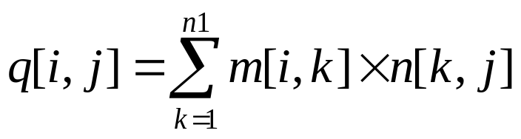
3)三元组表示矩阵的相乘
由于两个稀疏矩阵相乘结果不一定是稀疏矩阵，所以积用
二维数组表示。
设M为m₁行n₁列,N为n₁行n₂列，则它们的积Q为m₁行n₂列,且有：
3 0 0 7
0 0 -1 0
-1 -2 0 0
0 0 0 2
0 0 -2 0 -1
0 0 -3 0 0
-1 0 0 0 0
0 0 0 3 0
0 0 -6 21 -3
1 0 -0 0 0
0 0 8 0 1
0 0 0 6 0
M=
N=
Q=

Slide 219
方法：
1）形成积矩阵
3 0 0 7
0 0 -1 0
-1 -2 0 0
0 0 0 2
0 0 -2 0 -1
0 0 -3 0 0
-1 0 0 0 0
0 0 0 3 0
M=
N=
0 0 0 0 0
0 0 0 0 0
0 0 0 0 0
0 0 0 0 0
2）形成矩阵N的num,pot
1 2 3 4 5
num 2 1 1 1 0
pot 1 3 4 5 6
1 3 -2
1 5 -1
2 3 -3
3 1 -1
4 4 3
1 1 3
1 4 7
2 3 -1
3 1 -1
3 2 -2
4 4 2
3）计算
对M三元组1第一个开始向后扫描，与第二个三元
组N处理pot[i]到pot[i+1]-1的一段元素相乘（i为M的第二列）

Slide 220
方法：
1）形成积矩阵
3 0 0 7
0 0 -1 0
-1 -2 0 0
0 0 0 2
0 0 -2 0 -1
0 0 -3 0 0
-1 0 0 0 0
0 0 0 3 0
M=
N=
0 0 0 0 0
0 0 0 0 0
0 0 0 0 0
0 0 0 0 0
2）形成矩阵N的num,pot
1 2 3 4 5
num 2 1 1 1 0
pot 1 3 4 5 6
1 3 -2
1 5 -1
2 3 -3
3 1 -1
4 4 3
1 1 3
1 4 7
2 3 -1
3 1 -1
3 2 -2
4 4 2
3）计算
对M三元组1第一个开始向后扫描，与第二个三元
组N处理pot[i]到pot[i+1]-1的一段元素相乘

Slide 221
方法：
1）形成积矩阵
3 0 0 7
0 0 -1 0
-1 -2 0 0
0 0 0 2
0 0 -2 0 -1
0 0 -3 0 0
-1 0 0 0 0
0 0 0 3 0
M=
N=
0 0 0 0 0
0 0 0 0 0
0 0 0 0 0
0 0 0 0 0
3*(-2)
2）形成矩阵N的num,pot
1 2 3 4 5
num 2 1 1 1 0
pot 1 3 4 5 6
1 3 -2
1 5 -1
2 3 -3
3 1 -1
4 4 3
1 1 3
1 4 7
2 3 -1
3 1 -1
3 2 -2
4 4 2
3）计算
对M三元组1第一个开始向后扫描，与第二个三元
组N处理pot[i]到pot[i+1]-1的一段元素相乘

Slide 222
方法：
1）形成积矩阵
3 0 0 7
0 0 -1 0
-1 -2 0 0
0 0 0 2
0 0 -2 0 -1
0 0 -3 0 0
-1 0 0 0 0
0 0 0 3 0
M=
N=
0 0 -6 0 0
0 0 0 0 0
0 0 0 0 0
0 0 0 0 0
2）形成矩阵N的num,pot
1 2 3 4 5
num 2 1 1 1 0
pot 1 3 4 5 6
1 3 -2
1 5 -1
2 3 -3
3 1 -1
4 4 3
1 1 3
1 4 7
2 3 -1
3 1 -1
3 2 -2
4 4 2
3）计算
对M三元组1第一个开始向后扫描，与第二个三元
组N处理pot[i]到pot[i+1]-1的一段元素相乘

Slide 223
方法：
1）形成积矩阵
3 0 0 7
0 0 -1 0
-1 -2 0 0
0 0 0 2
0 0 -2 0 -1
0 0 -3 0 0
-1 0 0 0 0
0 0 0 3 0
M=
N=
0 0 -6 0 0
0 0 0 0 0
0 0 0 0 0
0 0 0 0 0
2）形成矩阵N的num,pot
1 2 3 4 5
num 2 1 1 1 0
pot 1 3 4 5 6
1 3 -2
1 5 -1
2 3 -3
3 1 -1
4 4 3
1 1 3
1 4 7
2 3 -1
3 1 -1
3 2 -2
4 4 2
3）计算
对M三元组1第一个开始向后扫描，与第二个三元
组N处理pot[i]到pot[i+1]-1的一段元素相乘

Slide 224
方法：
1）形成积矩阵
3 0 0 7
0 0 -1 0
-1 -2 0 0
0 0 0 2
0 0 -2 0 -1
0 0 -3 0 0
-1 0 0 0 0
0 0 0 3 0
M=
N=
0 0 -6 0 0
0 0 0 0 0
0 0 0 0 0
0 0 0 0 0
2）形成矩阵N的num,pot
1 2 3 4 5
num 2 1 1 1 0
pot 1 3 4 5 6
3*(-1)
1 3 -2
1 5 -1
2 3 -3
3 1 -1
4 4 3
1 1 3
1 4 7
2 3 -1
3 1 -1
3 2 -2
4 4 2
3）计算
对M三元组1第一个开始向后扫描，与第二个三元
组N处理pot[i]到pot[i+1]-1的一段元素相乘

Slide 225
方法：
1）形成积矩阵
3 0 0 7
0 0 -1 0
-1 -2 0 0
0 0 0 2
0 0 -2 0 -1
0 0 -3 0 0
-1 0 0 0 0
0 0 0 3 0
M=
N=
0 0 -6 0 -3
0 0 0 0 0
0 0 0 0 0
0 0 0 0 0
2）形成矩阵N的num,pot
1 2 3 4 5
num 2 1 1 1 0
pot 1 3 4 5 6
1 3 -2
1 5 -1
2 3 -3
3 1 -1
4 4 3
1 1 3
1 4 7
2 3 -1
3 1 -1
3 2 -2
4 4 2
3）计算
对M三元组1第一个开始向后扫描，与第二个三元
组N处理pot[i]到pot[i+1]-1的一段元素相乘

Slide 226
方法：
1）形成积矩阵
3 0 0 7
0 0 -1 0
-1 -2 0 0
0 0 0 2
0 0 -2 0 -1
0 0 -3 0 0
-1 0 0 0 0
0 0 0 3 0
M=
N=
0 0 -6 0 -3
0 0 0 0 0
0 0 0 0 0
0 0 0 0 0
2）形成矩阵N的num,pot
1 2 3 4 5
num 2 1 1 1 0
pot 1 3 4 5 6
1 3 -2
1 5 -1
2 3 -3
3 1 -1
4 4 3
1 1 3
1 4 7
2 3 -1
3 1 -1
3 2 -2
4 4 2
3）计算
对M三元组1第一个开始向后扫描，与第二个三元
组N处理pot[i]到pot[i+1]-1的一段元素相乘

Slide 227
方法：
1）形成积矩阵
3 0 0 7
0 0 -1 0
-1 -2 0 0
0 0 0 2
0 0 -2 0 -1
0 0 -3 0 0
-1 0 0 0 0
0 0 0 3 0
M=
N=
0 0 -6 0 -3
0 0 0 0 0
0 0 0 0 0
0 0 0 0 0
2）形成矩阵N的num,pot
1 2 3 4 5
num 2 1 1 1 0
pot 1 3 4 5 6
7*3
1 3 -2
1 5 -1
2 3 -3
3 1 -1
4 4 3
1 1 3
1 4 7
2 3 -1
3 1 -1
3 2 -2
4 4 2
3）计算
对M三元组1第一个开始向后扫描，与第二个三元
组N处理pot[i]到pot[i+1]-1的一段元素相乘

Slide 228
方法：
1）形成积矩阵
3 0 0 7
0 0 -1 0
-1 -2 0 0
0 0 0 2
0 0 -2 0 -1
0 0 -3 0 0
-1 0 0 0 0
0 0 0 3 0
M=
N=
0 0 -6 21 -3
0 0 0 0 0
0 0 0 0 0
0 0 0 0 0
2）形成矩阵N的num,pot
1 2 3 4 5
num 2 1 1 1 0
pot 1 3 4 5 6
1 3 -2
1 5 -1
2 3 -3
3 1 -1
4 4 3
1 1 3
1 4 7
2 3 -1
3 1 -1
3 2 -2
4 4 2
3）计算
对M三元组1第一个开始向后扫描，与第二个三元
组N处理pot[i]到pot[i+1]-1的一段元素相乘

Slide 229
方法：
1）形成积矩阵
3 0 0 7
0 0 -1 0
-1 -2 0 0
0 0 0 2
0 0 -2 0 -1
0 0 -3 0 0
-1 0 0 0 0
0 0 0 3 0
M=
N=
0 0 -6 21 -3
0 0 0 0 0
0 0 0 0 0
0 0 0 0 0
2）形成矩阵N的num,pot
1 2 3 4 5
num 2 1 1 1 0
pot 1 3 4 5 6
1 3 -2
1 5 -1
2 3 -3
3 1 -1
4 4 3
1 1 3
1 4 7
2 3 -1
3 1 -1
3 2 -2
4 4 2
3）计算
对M三元组1第一个开始向后扫描，与第二个三元
组N处理pot[i]到pot[i+1]-1的一段元素相乘

Slide 230
方法：
1）形成积矩阵
3 0 0 7
0 0 -1 0
-1 -2 0 0
0 0 0 2
0 0 -2 0 -1
0 0 -3 0 0
-1 0 0 0 0
0 0 0 3 0
M=
N=
0 0 -6 21 -3
0 0 0 0 0
0 0 0 0 0
0 0 0 0 0
2）形成矩阵N的num,pot
1 2 3 4 5
num 2 1 1 1 0
pot 1 3 4 5 6
1 3 -2
1 5 -1
2 3 -3
3 1 -1
4 4 3
1 1 3
1 4 7
2 3 -1
3 1 -1
3 2 -2
4 4 2
3）计算
对M三元组1第一个开始向后扫描，与第二个三元
组N处理pot[i]到pot[i+1]-1的一段元素相乘

Slide 231
方法：
1）形成积矩阵
3 0 0 7
0 0 -1 0
-1 -2 0 0
0 0 0 2
0 0 -2 0 -1
0 0 -3 0 0
-1 0 0 0 0
0 0 0 3 0
M=
N=
0 0 -6 21 -3
0 0 0 0 0
0 0 0 0 0
0 0 0 0 0
2）形成矩阵N的num,pot
1 2 3 4 5
num 2 1 1 1 0
pot 1 3 4 5 6
(-1)*(-1)
1 3 -2
1 5 -1
2 3 -3
3 1 -1
4 4 3
1 1 3
1 4 7
2 3 -1
3 1 -1
3 2 -2
4 4 2
3）计算
对M三元组1第一个开始向后扫描，与第二个三元
组N处理pot[i]到pot[i+1]-1的一段元素相乘

Slide 232
方法：
1）形成积矩阵
3 0 0 7
0 0 -1 0
-1 -2 0 0
0 0 0 2
0 0 -2 0 -1
0 0 -3 0 0
-1 0 0 0 0
0 0 0 3 0
M=
N=
0 0 -6 21 -3
1 0 0 0 0
0 0 0 0 0
0 0 0 0 0
2）形成矩阵N的num,pot
1 2 3 4 5
num 2 1 1 1 0
pot 1 3 4 5 6
1 3 -2
1 5 -1
2 3 -3
3 1 -1
4 4 3
1 1 3
1 4 7
2 3 -1
3 1 -1
3 2 -2
4 4 2
3）计算
对M三元组1第一个开始向后扫描，与第二个三元
组N处理pot[i]到pot[i+1]-1的一段元素相乘

Slide 233
方法：
1）形成积矩阵
3 0 0 7
0 0 -1 0
-1 -2 0 0
0 0 0 2
0 0 -2 0 -1
0 0 -3 0 0
-1 0 0 0 0
0 0 0 3 0
M=
N=
0 0 -6 21 -3
1 0 0 0 0
0 0 0 0 0
0 0 0 0 0
2）形成矩阵N的num,pot
1 2 3 4 5
num 2 1 1 1 0
pot 1 3 4 5 6
1 3 -2
1 5 -1
2 3 -3
3 1 -1
4 4 3
1 1 3
1 4 7
2 3 -1
3 1 -1
3 2 -2
4 4 2
3）计算
对M三元组1第一个开始向后扫描，与第二个三元
组N处理pot[i]到pot[i+1]-1的一段元素相乘

Slide 234
方法：
1）形成积矩阵
3 0 0 7
0 0 -1 0
-1 -2 0 0
0 0 0 2
0 0 -2 0 -1
0 0 -3 0 0
-1 0 0 0 0
0 0 0 3 0
M=
N=
0 0 -6 21 -3
1 0 0 0 0
0 0 0 0 0
0 0 0 0 0
-1*(-2)
2）形成矩阵N的num,pot
1 2 3 4 5
num 2 1 1 1 0
pot 1 3 4 5 6
1 3 -2
1 5 -1
2 3 -3
3 1 -1
4 4 3
1 1 3
1 4 7
2 3 -1
3 1 -1
3 2 -2
4 4 2
3）计算
对M三元组1第一个开始向后扫描，与第二个三元
组N处理pot[i]到pot[i+1]-1的一段元素相乘

Slide 235
方法：
1）形成积矩阵
3 0 0 7
0 0 -1 0
-1 -2 0 0
0 0 0 2
0 0 -2 0 -1
0 0 -3 0 0
-1 0 0 0 0
0 0 0 3 0
M=
N=
0 0 -6 21 -3
1 0 0 0 0
0 0 2 0 0
0 0 0 0 0
2）形成矩阵N的num,pot
1 2 3 4 5
num 2 1 1 1 0
pot 1 3 4 5 6
1 3 -2
1 5 -1
2 3 -3
3 1 -1
4 4 3
1 1 3
1 4 7
2 3 -1
3 1 -1
3 2 -2
4 4 2
3）计算
对M三元组1第一个开始向后扫描，与第二个三元
组N处理pot[i]到pot[i+1]-1的一段元素相乘

Slide 236
方法：
1）形成积矩阵
3 0 0 7
0 0 -1 0
-1 -2 0 0
0 0 0 2
0 0 -2 0 -1
0 0 -3 0 0
-1 0 0 0 0
0 0 0 3 0
M=
N=
0 0 -6 21 -3
1 0 0 0 0
0 0 2 0 0
0 0 0 0 0
2）形成矩阵N的num,pot
1 2 3 4 5
num 2 1 1 1 0
pot 1 3 4 5 6
1 3 -2
1 5 -1
2 3 -3
3 1 -1
4 4 3
1 1 3
1 4 7
2 3 -1
3 1 -1
3 2 -2
4 4 2
3）计算
对M三元组1第一个开始向后扫描，与第二个三元
组N处理pot[i]到pot[i+1]-1的一段元素相乘

Slide 237
方法：
1）形成积矩阵
3 0 0 7
0 0 -1 0
-1 -2 0 0
0 0 0 2
0 0 -2 0 -1
0 0 -3 0 0
-1 0 0 0 0
0 0 0 3 0
M=
N=
0 0 -6 21 -3
1 0 0 0 0
0 0 2 0 0
0 0 0 0 0
2）形成矩阵N的num,pot
1 2 3 4 5
num 2 1 1 1 0
pot 1 3 4 5 6
-1*(-1)
1 3 -2
1 5 -1
2 3 -3
3 1 -1
4 4 3
1 1 3
1 4 7
2 3 -1
3 1 -1
3 2 -2
4 4 2
3）计算
对M三元组1第一个开始向后扫描，与第二个三元
组N处理pot[i]到pot[i+1]-1的一段元素相乘

Slide 238
方法：
1）形成积矩阵
3 0 0 7
0 0 -1 0
-1 -2 0 0
0 0 0 2
0 0 -2 0 -1
0 0 -3 0 0
-1 0 0 0 0
0 0 0 3 0
M=
N=
0 0 -6 21 -3
1 0 0 0 0
0 0 2 0 1
0 0 0 0 0
2）形成矩阵N的num,pot
1 2 3 4 5
num 2 1 1 1 0
pot 1 3 4 5 6
1 3 -2
1 5 -1
2 3 -3
3 1 -1
4 4 3
1 1 3
1 4 7
2 3 -1
3 1 -1
3 2 -2
4 4 2
3）计算
对M三元组1第一个开始向后扫描，与第二个三元
组N处理pot[i]到pot[i+1]-1的一段元素相乘

Slide 239
方法：
1）形成积矩阵
3 0 0 7
0 0 -1 0
-1 -2 0 0
0 0 0 2
0 0 -2 0 -1
0 0 -3 0 0
-1 0 0 0 0
0 0 0 3 0
M=
N=
0 0 -6 21 -3
1 0 0 0 0
0 0 2 0 1
0 0 0 0 0
2）形成矩阵N的num,pot
1 2 3 4 5
num 2 1 1 1 0
pot 1 3 4 5 6
1 3 -2
1 5 -1
2 3 -3
3 1 -1
4 4 3
1 1 3
1 4 7
2 3 -1
3 1 -1
3 2 -2
4 4 2
3）计算
对M三元组1第一个开始向后扫描，与第二个三元
组N处理pot[i]到pot[i+1]-1的一段元素相乘

Slide 240
方法：
1）形成积矩阵
3 0 0 7
0 0 -1 0
-1 -2 0 0
0 0 0 2
0 0 -2 0 -1
0 0 -3 0 0
-1 0 0 0 0
0 0 0 3 0
M=
N=
0 0 -6 21 -3
1 0 0 0 0
0 0 2 0 1
0 0 0 0 0
2）形成矩阵N的num,pot
1 2 3 4 5
num 2 1 1 1 0
pot 1 3 4 5 6
1 3 -2
1 5 -1
2 3 -3
3 1 -1
4 4 3
1 1 3
1 4 7
2 3 -1
3 1 -1
3 2 -2
4 4 2
3）计算
对M三元组1第一个开始向后扫描，与第二个三元
组N处理pot[i]到pot[i+1]-1的一段元素相乘

Slide 241
方法：
1）形成积矩阵
3 0 0 7
0 0 -1 0
-1 -2 0 0
0 0 0 2
0 0 -2 0 -1
0 0 -3 0 0
-1 0 0 0 0
0 0 0 3 0
M=
N=
0 0 -6 21 -3
1 0 0 0 0
0 0 2 0 1
0 0 0 0 0
2）形成矩阵N的num,pot
1 2 3 4 5
num 2 1 1 1 0
pot 1 3 4 5 6
-2*(-3)
1 3 -2
1 5 -1
2 3 -3
3 1 -1
4 4 3
1 1 3
1 4 7
2 3 -1
3 1 -1
3 2 -2
4 4 2
3）计算
对M三元组1第一个开始向后扫描，与第二个三元
组N处理pot[i]到pot[i+1]-1的一段元素相乘

Slide 242
方法：
1）形成积矩阵
3 0 0 7
0 0 -1 0
-1 -2 0 0
0 0 0 2
0 0 -2 0 -1
0 0 -3 0 0
-1 0 0 0 0
0 0 0 3 0
M=
N=
0 0 -6 21 -3
1 0 0 0 0
0 0 8 0 1
0 0 0 0 0
2）形成矩阵N的num,pot
1 2 3 4 5
num 2 1 1 1 0
pot 1 3 4 5 6
1 3 -2
1 5 -1
2 3 -3
3 1 -1
4 4 3
1 1 3
1 4 7
2 3 -1
3 1 -1
3 2 -2
4 4 2
3）计算
对M三元组1第一个开始向后扫描，与第二个三元
组N处理pot[i]到pot[i+1]-1的一段元素相乘

Slide 243
方法：
1）形成积矩阵
3 0 0 7
0 0 -1 0
-1 -2 0 0
0 0 0 2
0 0 -2 0 -1
0 0 -3 0 0
-1 0 0 0 0
0 0 0 3 0
M=
N=
0 0 -6 21 -3
1 0 0 0 0
0 0 8 0 1
0 0 0 0 0
2）形成矩阵N的num,pot
1 2 3 4 5
num 2 1 1 1 0
pot 1 3 4 5 6
1 3 -2
1 5 -1
2 3 -3
3 1 -1
4 4 3
1 1 3
1 4 7
2 3 -1
3 1 -1
3 2 -2
4 4 2
3）计算
对M三元组1第一个开始向后扫描，与第二个三元
组N处理pot[i]到pot[i+1]-1的一段元素相乘

Slide 244
方法：
1）形成积矩阵
3 0 0 7
0 0 -1 0
-1 -2 0 0
0 0 0 2
0 0 -2 0 -1
0 0 -3 0 0
-1 0 0 0 0
0 0 0 3 0
M=
N=
0 0 -6 21 -3
1 0 0 0 0
0 0 8 0 1
0 0 0 0 0
2）形成矩阵N的num,pot
1 2 3 4 5
num 2 1 1 1 0
pot 1 3 4 5 6
1 3 -2
1 5 -1
2 3 -3
3 1 -1
4 4 3
1 1 3
1 4 7
2 3 -1
3 1 -1
3 2 -2
4 4 2
3）计算
对M三元组1第一个开始向后扫描，与第二个三元
组N处理pot[i]到pot[i+1]-1的一段元素相乘

Slide 245
方法：
1）形成积矩阵
3 0 0 7
0 0 -1 0
-1 -2 0 0
0 0 0 2
0 0 -2 0 -1
0 0 -3 0 0
-1 0 0 0 0
0 0 0 3 0
M=
N=
0 0 -6 21 -3
1 0 0 0 0
0 0 8 0 1
0 0 0 0 0
2）形成矩阵N的num,pot
1 2 3 4 5
num 2 1 1 1 0
pot 1 3 4 5 6
1 3 -2
1 5 -1
2 3 -3
3 1 -1
4 4 3
1 1 3
1 4 7
2 3 -1
3 1 -1
3 2 -2
4 4 2
2*3
3）计算
对M三元组1第一个开始向后扫描，与第二个三元
组N处理pot[i]到pot[i+1]-1的一段元素相乘

Slide 246
方法：
1）形成积矩阵
3 0 0 7
0 0 -1 0
-1 -2 0 0
0 0 0 2
0 0 -2 0 -1
0 0 -3 0 0
-1 0 0 0 0
0 0 0 3 0
M=
N=
0 0 -6 21 -3
1 0 0 0 0
0 0 8 0 1
0 0 0 6 0
2）形成矩阵N的num,pot
1 2 3 4 5
num 2 1 1 1 0
pot 1 3 4 5 6
1 3 -2
1 5 -1
2 3 -3
3 1 -1
4 4 3
1 1 3
1 4 7
2 3 -1
3 1 -1
3 2 -2
4 4 2
3）计算
对M三元组1第一个开始向后扫描，与第二个三元
组N处理pot[i]到pot[i+1]-1的一段元素相乘

Slide 247
5.4 广义表的定义
广义表（Lists，又称列表）是线性表的推广。在第2章中，把线性表定义为n>=0个元素a₁,a₂,a₃,…,a_{n}的有限序列。线性表的元素仅限于原子项，原子是作为结构上不可分割的成分，它可以是一个数或一个结构，若放松对表元素的这种限制，容许它们具有其自身结构，这样就产生了广义表的概念。
广义表是n(n>=0)个元素a₁,a₂,a₃,…,a_{n}的有限序列，其中a_{i}或者是原子项，或者是一个广义表。通常记作LS=（a₁,a₂,a₃,…,a_{n})。LS是广义表的名字，n为它的长度。若a_{i}是广义表，则称它为LS的子表。

Slide 248
通常用圆括号将广义表括起来，用逗号分隔其中的
元素。为了区别原子和广义表，书写时用大写字母表示广义表，用小写字母表示原子。若广义表
LS（n>=1)非空，则a₁是LS的表头，其余元素组成的表(a₂,…a_{n})称为LS的表尾。
广义表是递归定义的，因为在定义广义表时又用到了广义表的概念。广义表的例子如下：
（1）A=（）——A是一个空表，其长度为零。
（2）B=（e）——表B只有一个原子e，B的长度为1。
（3）C=（a,(b,c,d))——表C的长度为2，两个元素分别
为原子a和子表(b,c,d)。
（4）D=（A，B，C）——表D的长度为3，三个元素都是广义 表。显然，将子表的值代入后，则有

Slide 249
D=(( ),(e),(a,(b,c,d)))。
（5）E=（a,E）——这是一个递归的表，它的长度为2，
E相当于一个无限的广义表E=(a,(a,(a,(a,…)))).
从上述定义和例子可推出广义表的三个重要结论：
（1）广义表的元素可以是子表，而子表的元素还可以
是子表。由此，广义表是一个多层次的结构，可以
用图形象地表示。
（2）广义表可为其它表所共享。例如在上述例（4）
中，广义表A，B，C为D的子表，则在D中可以不必
列出子表的值，而是通过子表的名称来引用。
（3）广义表的递归性。

Slide 250
第六章 树和二叉树
6.1 树的定义和基本概念
6.2 二叉树
6.2.1 树的定义和基本术语
6.2.2 二叉树的性质
6.2.3 二叉树的存储结构
6.3 遍历二叉树
6.3.1 遍历二叉树
6.3.2 线索二叉树
6.4 树和森林
6.4.1 树的存储结构
6.4.2 森林与二叉树的转换
6.4.3树和森林的遍历
6.6 赫夫曼树及其应用
6.6.1 最优二叉树（赫夫曼树）
6.6.2 赫夫曼编码

Slide 251
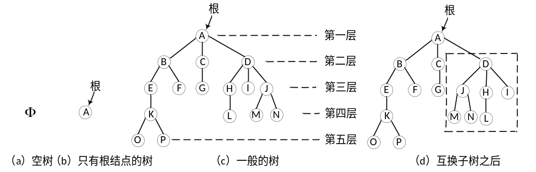
树结构是一类重要的非线性结构。树型结构是结点之间有分支，并且具有层次关系的结构，它非常类似于自然界中的树。树结构在客观世界是大量存在的，例如家谱、行政组织机构都可用树形象地表示。树在计算机领域中也有着广泛的应用，例如在编译程序中，用树来表示源程序的语法结构；在数据库系统中，可用树来组织信息；在分析算法的行为时，可用树来描述其执行过程等等。
6.1 树的定义和基本术语
定义：树(Tree)是n(n>=0)个结点的有限集T，T为空时称为空树，否则它满足如下两个条件：
（1）有且仅有一个特定的称为根(Root)的结点；
（2）其余的结点可分为m(m>=0)个互不相交的子集T₁,T₂,T₃…T_{m},其中每个子集又是一棵树，并称其为子树(Subtree)。
树是递归结构，在树的定义中又用到了树的概念

Slide 252
例：下面的图是一棵树
A
B
C
D
E
F
G
H
I
J
T={A, B, C, D, E, F, G, H, I, J}
A是根，其余结点可以划分为3个互不相交的集合：
T1={B, E, F} , T2={C, D} , T3={D, H, I, J}
这些集合中的每一集合都本身又是一棵树，它们是A的子树。
例如 对于 T1，B是根，其余结点可以划分为2个互不相交的集合：
T11={E}，T12={F}，T11,T12 是B的子树。

Slide 253
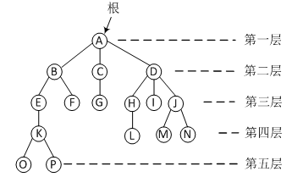
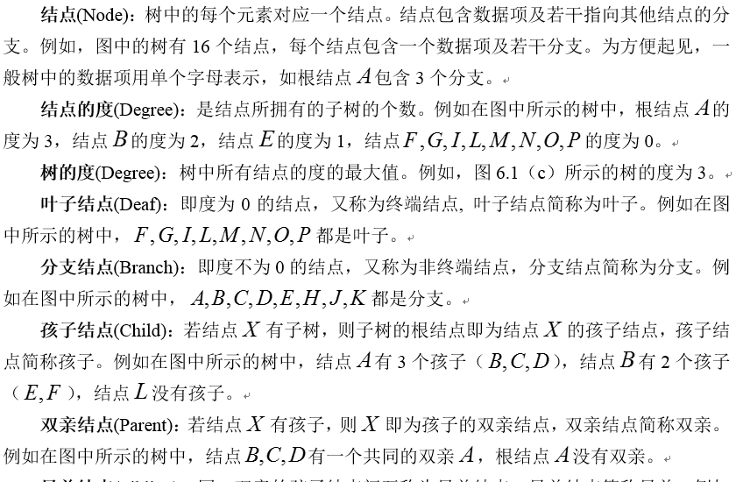
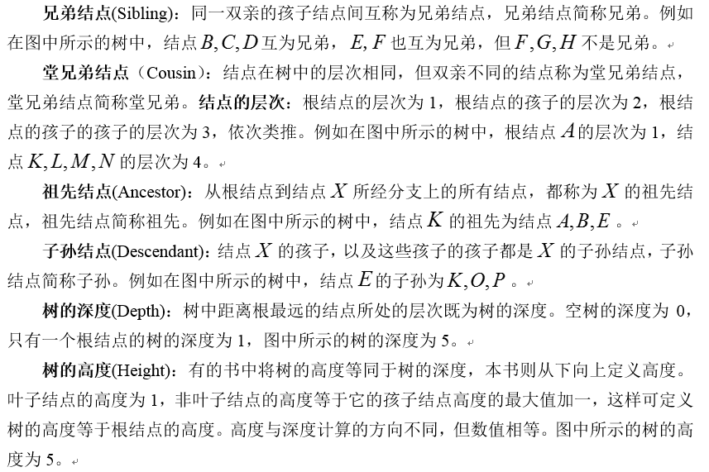
树的 基本术语

Slide 254
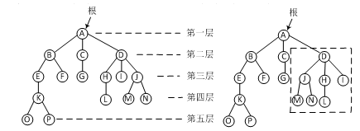
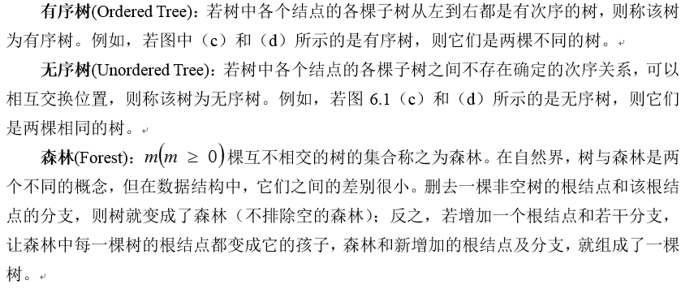

Slide 255
6.2 二叉树
二叉树在树结构的应用中起着非常重要的作用，因为对二叉树的许多操作算法简单，而任何树都可以与二树相互转换，这样就解决了树的存储结构及其运算中存在的复杂性。
6.2.1 二叉树的定义
定义：二叉树是由n(n>=0)个结点的有限集合构成，此集合或者为空集，或者由一个根结点及两棵互不相交的左右子树组成，并且左右子树都是二叉树。
这也是一个递归定义。二叉树可以是空集合，根可以有空的左子树或空的右子树。二叉树不是树的特殊情况，它们是两个概念。

Slide 256
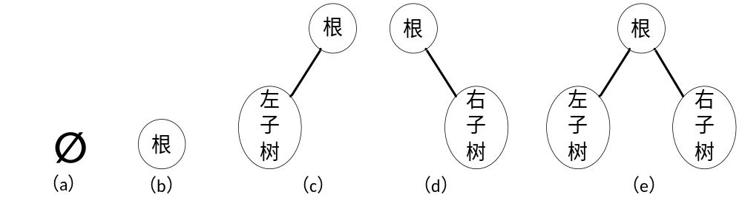
二叉树中即使只有一棵子树也要进行区分，说明它是左子树，还是右子树，这是二叉树与树的最主要的差别。因此，“二叉树就是结点度为2的树”的说法是错误的。二叉树一共有5种基本形态：

Slide 257
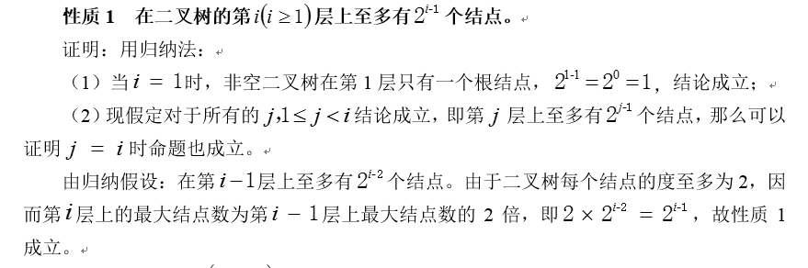
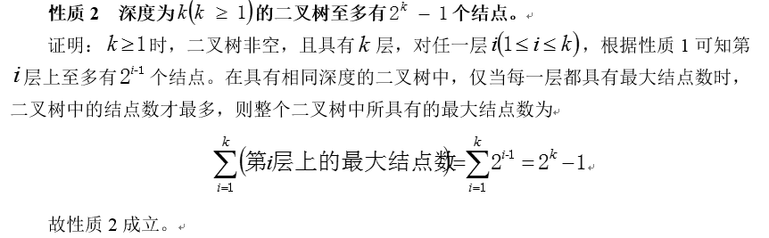
6.2.2 二叉树的性质

Slide 258
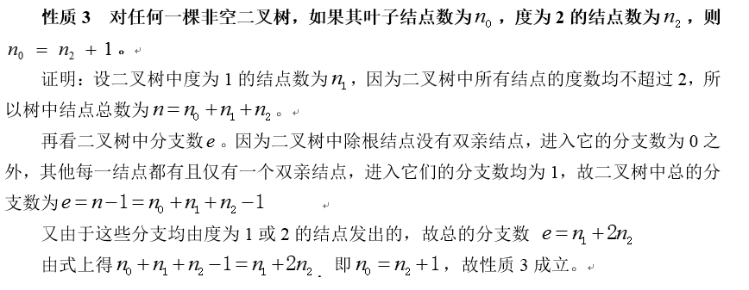
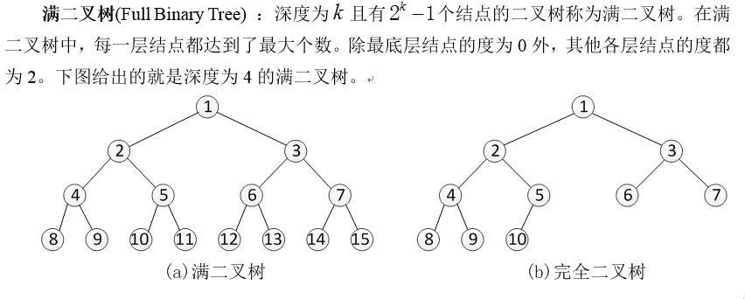
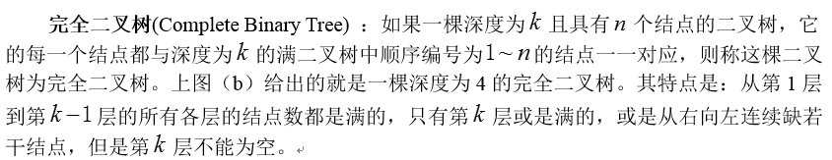
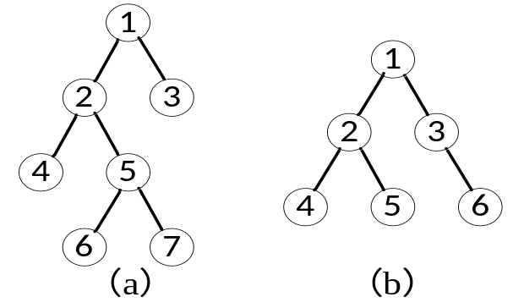
右图为2棵非完全二叉树

Slide 259
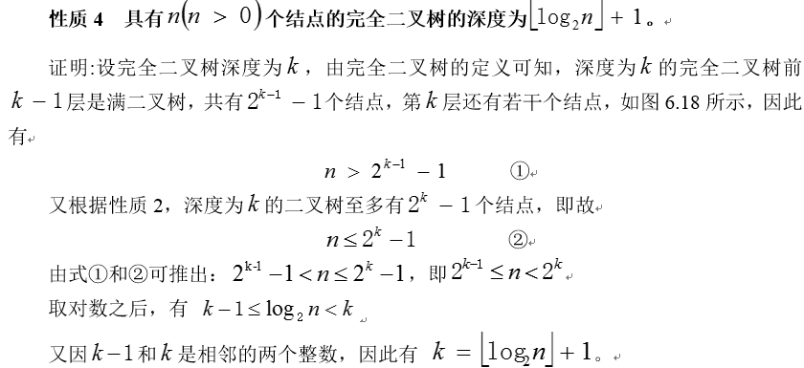

Slide 260
性质5： 如果对一棵有n个结点的完全二叉树的结点按层序编号,则对任一结点i（1<=i<=n),有：
（1）如果i＝1，则结点i无双亲，是二叉树的根；如果i>1，则其双亲的编号是 i/2(整除）。
（2）如果2i>n，无左孩子；否则，其左孩子是结点2i。
（3）如果2i＋1>n，则结点i无右孩子；否则，其右孩子是结点2i＋1。
1
2
3
4
5
6
7
8
9
10
11
12

Slide 261


6.2.3 二叉树的存储结构
1.顺序存储结构
按照顺序存储的定义，用一组地址连续的存储单元依次自上而下、自左至右存储完全二叉树上的结点元素，存储时只保存各结点的值。仅仅适用于满或完全二叉树，结点之间的层次关系由性质5确定。

Slide 262


一般二叉树的顺序存储表示
设有一棵一般的二叉树，如下图所示，需要将它放在一个一维数组中。为了实现对某个结点的查找和定位，也需仿照完全二叉树那样，对二叉树的结点进行顺序编号。在编号时，增加一些并不存在的空结点并按顺序对其进行编号处理，使之成为一棵与原二叉树高度相同的完全二叉树的形式。

Slide 263


2. 二叉树的链式存储结构
存储二叉树经常用二叉链表法
为了便于查找到任一结点的双亲结点，可以在结点结构中再增加一个指向双亲结点的指针域，这样的存储结构称为三叉链表

Slide 264

二叉树的链式存储
typedef struct BitNode{//二叉树的结点类型
ElemType data ;//数据域
BitNode* lchild;//指向左子树的指针
BitNode* rchild;//指向右子树的指针
}BitNode;

Slide 265
6.3 遍历二叉树和线索二叉树
6.3.1遍历二叉树
遍历二叉树：使得每一个结点均被访问一次，而且仅被访问一次。
遍历对线性结构是容易解决的，而二叉树是非线性的，因而需要寻找一种规律，以便使二叉树上的结点能排列在一个线性队列上，从而便于遍历。
由二叉树的递归定义，
二叉树的三个基本组成单元是：根结点、左子树和右子树。
(根结点D)
根
(左子树L)
左
子树
右
子树
(右子树R)

Slide 266

假如以L、D、R分别表示代表遍历左子树、遍历根结点和
遍历右子树，遍历整个二叉树则有DLR、LDR、LRD、
DRL、RDL、RLD六种遍历方案。若规定先左后右，则只有前三种情况，分别规定为：DLR-先（根）序遍历;LDR-中（根）序遍历;LRD-后（根）序遍历。
1、先序遍历二叉树的操作定义为：
若二叉树不空，则：
（1）访问根结点；
（2）先序遍历左子树；
（3）先序遍历右子树。
2、中序遍历二叉树的操作定义为：
若二叉树不空，则：
（1）中序遍历左子树；
（2）访问根结点；
（3）中序遍历右子树。
3、后序遍历二叉树的操作定义为：
若二叉树不空，则：
（1）后序遍历左子树；
（2）后序遍历右子树；
（3）访问根结点。

Slide 267



Slide 268
例：图所示的二叉树表达式
a+b*(c-d)-e/f
若先序遍历此二叉树,按访问结点的先后次序将结点排列起来
其DLR序列为：
-+a*b-cd/ef
按中序遍历, LDR序列为：
a+b*c-d-e/f
按后序遍历, LRD序列为：
abcd-*+ef/-
－
＋
/
e
f
a
*
b
-
c
d

Slide 269
二叉链表的类定义：
typedef struct BiTNode{//二叉树的结点类型
char data ;//数据域
BiTNode* lchild;//指向左子树的指针
BiTNode* rchild;//指向右子树的指针
}BiTNode;
class BinaryTree{
private:
BiTNode *bt;
void create(BiTNode *&t);
void preOrder(BiTNode *t);
int countLeaf(BiTNode *t);
public:
BinaryTree(){bt=NULL;}// 构造函数,将根结点置空
void createBiTree();// 创建一棵二叉树
void pretraOrder ();// 递归算法：先序遍历二叉树
int countbitLeaf( )//递归算法：计算树叶数
…….
};

Slide 270
1.创建二叉树(按先序遍历创建)
void BinaryTree ::create(BiTNode *&t){
char ch;
cin>>ch;
if(ch==‘.’)t=NULL;
else{ t=new BiTNode;
t->data=ch;
create(t->lchild);
create(t->rchild);
}
}
void BinaryTree:: createBiTree(){
BiTNode *p;
create(p);
bt=p;
}

Slide 271
2.中序遍历
void BinaryTree::preOrder (BiTNode *t){
if(t){
cout<<p->data;
preOrder(t->lchild);
preOrder(t->rchild);
}
}
void BinaryTree:: pretraOrder(){
BiTNode *p;
preOrder(p);
}

Slide 272
先序：
tree
void BinaryTree ::preOrder(BiTNode *p)
{ if(p!=NULL)
{ cout<<p->data;
preorder(p->lchild);
preorder(p->rchild); }
}
a
b
c
f
d
e
主程序(preorder(tree))
a^
cout<<p->data;
preorder(p->lchild);
preorder(p->rchild);

Slide 273
先序：
tree
void BinaryTree::preOrder(p)
{ if(p!=NULL)
{ cout<<p->data;
preorder(p->lchild);
preorder(p->rchild); }
}
a
b
c
f
d
e
主程序(preorder(tree))
a^
cout<<p->data; preorder(p->lchild);
preorder(p->rchild);

Slide 274
先序：
tree
preorder(p)
{ if(p!=NULL)
{ cout<<p->data;
preorder(p->lchild);
preorder(p->rchild); }
}
a
b
c
f
d
e
主程序(preorder(tree))
a^
cout<<p->data; preorder(p->lchild);
preorder(p->rchild);
a

Slide 275
先序：
tree
preorder(p)
{ if(p!=NULL)
{ cout<<p->data;
preorder(p->lchild);
preorder(p->rchild); }
}
a
b
c
f
d
e
主程序(preorder(tree))
a^
cout<<p->data; preorder(p->lchild); preorder(p->rchild);
a

Slide 276
先序：
tree
preorder(p)
{ if(p!=NULL)
{ cout<<p->data;
preorder(p->lchild);
preorder(p->rchild); }
}
a
b
c
f
d
e
主程序(preorder(tree))
a^
cout<<p->data; preorder(p->lchild); preorder(p->rchild);
a

Slide 277
先序：
tree
preorder(p)
{ if(p!=NULL)
{ cout<<p->data;
preorder(p->lchild);
preorder(p->rchild); }
}
a
b
c
f
d
e
主程序(preorder(tree))
a^
cout<<p->data; preorder(p->lchild); preorder(p->rchild);
b^
cout<<p->data; preorder(p->lchild); preorder(p->rchild);
a

Slide 278
先序：
tree
preorder(p)
{ if(p!=NULL)
{ cout<<p->data;
preorder(p->lchild);
preorder(p->rchild); }
}
a
b
c
f
d
e
主程序(preorder(tree))
a^
cout<<p->data; preorder(p->lchild); preorder(p->rchild);
b^
cout<<p->data; preorder(p->lchild); preorder(p->rchild);
a

Slide 279
先序：
tree
preorder(p)
{ if(p!=NULL)
{ cout<<p->data;
preorder(p->lchild);
preorder(p->rchild); }
}
a
b
c
f
d
e
主程序(preorder(tree))
a^
cout<<p->data; preorder(p->lchild); preorder(p->rchild);
b^
cout<<p->data; preorder(p->lchild); preorder(p->rchild);
ab

Slide 280
先序：
tree
preorder(p)
{ if(p!=NULL)
{ cout<<p->data;
preorder(p->lchild);
preorder(p->rchild); }
}
a
b
c
f
d
e
主程序(preorder(tree))
a^
cout<<p->data; preorder(p->lchild); preorder(p->rchild);
b^
cout<<p->data; preorder(p->lchild); preorder(p->rchild);
ab

Slide 281
先序：
tree
preorder(p)
{ if(p!=NULL)
{ cout<<p->data;
preorder(p->lchild);
preorder(p->rchild); }
}
a
b
c
f
d
e
主程序(preorder(tree))
a^
cout<<p->data; preorder(p->lchild); preorder(p->rchild);
b^
cout<<p->data; preorder(p->lchild); preorder(p->rchild);
ab

Slide 282
先序：
tree
preorder(p)
{ if(p!=NULL)
{ cout<<p->data;
preorder(p->lchild);
preorder(p->rchild); }
}
a
b
c
f
d
e
主程序(preorder(tree))
a^
cout<<p->data; preorder(p->lchild); preorder(p->rchild);
b^
cout<<p->data; preorder(p->lchild); preorder(p->rchild);
d^
cout<<p->data; preorder(p->lchild); preorder(p->rchild);
ab

Slide 283
先序：
tree
preorder(p)
{ if(p!=NULL)
{ cout<<p->data;
preorder(p->lchild);
preorder(p->rchild); }
}
a
b
c
f
d
e
主程序(preorder(tree))
a^
cout<<p->data; preorder(p->lchild); preorder(p->rchild);
b^
cout<<p->data; preorder(p->lchild); preorder(p->rchild);
d^
cout<<p->data; preorder(p->lchild); preorder(p->rchild);
ab

Slide 284
先序：
tree
preorder(p)
{ if(p!=NULL)
{ cout<<p->data;
preorder(p->lchild);
preorder(p->rchild); }
}
a
b
c
f
d
e
主程序(preorder(tree))
a^
cout<<p->data; preorder(p->lchild); preorder(p->rchild);
b^
cout<<p->data; preorder(p->lchild); preorder(p->rchild);
d^
cout<<p->data; preorder(p->lchild); preorder(p->rchild);
abd

Slide 285
先序：
tree
preorder(p)
{ if(p!=NULL)
{ cout<<p->data;
preorder(p->lchild);
preorder(p->rchild); }
}
a
b
c
f
d
e
主程序(preorder(tree))
a^
cout<<p->data; preorder(p->lchild); preorder(p->rchild);
b^
cout<<p->data; preorder(p->lchild); preorder(p->rchild);
d^
cout<<p->data; preorder(p->lchild); preorder(p->rchild);
abd

Slide 286
先序：
tree
preorder(p)
{ if(p!=NULL)
{ cout<<p->data;
preorder(p->lchild);
preorder(p->rchild); }
}
a
b
c
f
d
e
主程序(preorder(tree))
null
a^
cout<<p->data; preorder(p->lchild); preorder(p->rchild);
b^
cout<<p->data; preorder(p->lchild); preorder(p->rchild);
d^
cout<<p->data; preorder(p->lchild); preorder(p->rchild);
abd

Slide 287
先序：
tree
preorder(p)
{ if(p!=NULL)
{ cout<<p->data;
preorder(p->lchild);
preorder(p->rchild); }
}
a
b
c
f
d
e
主程序(preorder(tree))
null
a^
cout<<p->data; preorder(p->lchild); preorder(p->rchild);
b^
cout<<p->data; preorder(p->lchild); preorder(p->rchild);
d^
cout<<p->data; preorder(p->lchild); preorder(p->rchild);
abd

Slide 288
先序：
tree
preorder(p)
{ if(p!=NULL)
{ cout<<p->data;
preorder(p->lchild);
preorder(p->rchild); }
}
a
b
c
f
d
e
主程序(preorder(tree))
null
a^
cout<<p->data; preorder(p->lchild); preorder(p->rchild);
b^
cout<<p->data; preorder(p->lchild); preorder(p->rchild);
d^
cout<<p->data; preorder(p->lchild); preorder(p->rchild);
abd

Slide 289
先序：
tree
preorder(p)
{ if(p!=NULL)
{ cout<<p->data;
preorder(p->lchild);
preorder(p->rchild); }
}
a
b
c
f
d
e
主程序(preorder(tree))
a^
cout<<p->data; preorder(p->lchild); preorder(p->rchild);
b^
cout<<p->data; preorder(p->lchild); preorder(p->rchild);
d^
cout<<p->data; preorder(p->lchild); preorder(p->rchild);
abd

Slide 290
先序：
tree
preorder(p)
{ if(p!=NULL)
{ cout<<p->data;
preorder(p->lchild);
preorder(p->rchild); }
}
a
b
c
f
d
e
主程序(preorder(tree))
a^
cout<<p->data; preorder(p->lchild); preorder(p->rchild);
b^
cout<<p->data; preorder(p->lchild); preorder(p->rchild);
abd

Slide 291
先序：
tree
preorder(p)
{ if(p!=NULL)
{ cout<<p->data;
preorder(p->lchild);
preorder(p->rchild); }
}
a
b
c
f
d
e
主程序(preorder(tree))
a^
cout<<p->data; preorder(p->lchild); preorder(p->rchild);
b^
cout<<p->data; preorder(p->lchild); preorder(p->rchild);
abd

Slide 292
先序：
tree
preorder(p)
{ if(p!=NULL)
{ cout<<p->data;
preorder(p->lchild);
preorder(p->rchild); }
}
a
b
c
f
d
e
主程序(preorder(tree))
a^
cout<<p->data; preorder(p->lchild); preorder(p->rchild);
b^
cout<<p->data; preorder(p->lchild); preorder(p->rchild);
abd

Slide 293
先序：
tree
preorder(p)
{ if(p!=NULL)
{ cout<<p->data;
preorder(p->lchild);
preorder(p->rchild); }
}
a
b
c
f
d
e
主程序(preorder(tree))
a^
cout<<p->data; preorder(p->lchild); preorder(p->rchild);
b^
cout<<p->data; preorder(p->lchild); preorder(p->rchild);
e^
cout<<p->data; preorder(p->lchild); preorder(p->rchild);
abd

Slide 294
先序：
tree
preorder(p)
{ if(p!=NULL)
{ cout<<p->data;
preorder(p->lchild);
preorder(p->rchild); }
}
a
b
c
f
d
e
主程序(preorder(tree))
a^
cout<<p->data; preorder(p->lchild); preorder(p->rchild);
b^
cout<<p->data; preorder(p->lchild); preorder(p->rchild);
e^
cout<<p->data; preorder(p->lchild); preorder(p->rchild);
abd

Slide 295
先序：
tree
preorder(p)
{ if(p!=NULL)
{ cout<<p->data;
preorder(p->lchild);
preorder(p->rchild); }
}
a
b
c
f
d
e
主程序(preorder(tree))
a^
cout<<p->data; preorder(p->lchild); preorder(p->rchild);
b^
cout<<p->data; preorder(p->lchild); preorder(p->rchild);
e^
cout<<p->data; preorder(p->lchild); preorder(p->rchild);
abde

Slide 296
先序：
tree
preorder(p)
{ if(p!=NULL)
{ cout<<p->data;
preorder(p->lchild);
preorder(p->rchild); }
}
a
b
c
f
d
e
主程序(preorder(tree))
a^
cout<<p->data; preorder(p->lchild); preorder(p->rchild);
b^
cout<<p->data; preorder(p->lchild); preorder(p->rchild);
e^
cout<<p->data; preorder(p->lchild); preorder(p->rchild);
abde

Slide 297
先序：
tree
preorder(p)
{ if(p!=NULL)
{ cout<<p->data;
preorder(p->lchild);
preorder(p->rchild); }
}
a
b
c
f
d
e
主程序(preorder(tree))
a^
cout<<p->data; preorder(p->lchild); preorder(p->rchild);
b^
cout<<p->data; preorder(p->lchild); preorder(p->rchild);
e^
cout<<p->data; preorder(p->lchild); preorder(p->rchild);
abde

Slide 298
先序：
tree
preorder(p)
{ if(p!=NULL)
{ cout<<p->data;
preorder(p->lchild);
preorder(p->rchild); }
}
a
b
c
f
d
e
主程序(preorder(tree))
a^
cout<<p->data; preorder(p->lchild); preorder(p->rchild);
b^
cout<<p->data; preorder(p->lchild); preorder(p->rchild);
e^
cout<<p->data; preorder(p->lchild); preorder(p->rchild);
abde

Slide 299
先序：
tree
preorder(p)
{ if(p!=NULL)
{ cout<<p->data;
preorder(p->lchild);
preorder(p->rchild); }
}
a
b
c
f
d
e
主程序(preorder(tree))
a^
cout<<p->data; preorder(p->lchild); preorder(p->rchild);
b^
cout<<p->data; preorder(p->lchild); preorder(p->rchild);
abde

Slide 300
先序：
tree
preorder(p)
{ if(p!=NULL)
{ cout<<p->data;
preorder(p->lchild);
preorder(p->rchild); }
}
a
b
c
f
d
e
主程序(preorder(tree))
a^
cout<<p->data; preorder(p->lchild); preorder(p->rchild);
b^
cout<<p->data; preorder(p->lchild); preorder(p->rchild);
abde

Slide 301
先序：
tree
preorder(p)
{ if(p!=NULL)
{ cout<<p->data;
preorder(p->lchild);
preorder(p->rchild); }
}
a
b
c
f
d
e
主程序(preorder(tree))
a^
cout<<p->data; preorder(p->lchild); preorder(p->rchild);
abde

Slide 302
先序：
tree
preorder(p)
{ if(p!=NULL)
{ cout<<p->data;
preorder(p->lchild);
preorder(p->rchild); }
}
a
b
c
f
d
e
主程序(preorder(tree))
a^
cout<<p->data; preorder(p->lchild); preorder(p->rchild);
abde

Slide 303
先序：
tree
preorder(p)
{ if(p!=NULL)
{ cout<<p->data;
preorder(p->lchild);
preorder(p->rchild); }
}
a
b
c
f
d
e
主程序(preorder(tree))
a^
cout<<p->data; preorder(p->lchild); preorder(p->rchild);
c^
cout<<p->data; preorder(p->lchild); preorder(p->rchild);
abde

Slide 304
先序：
tree
preorder(p)
{ if(p!=NULL)
{ cout<<p->data;
preorder(p->lchild);
preorder(p->rchild); }
}
a
b
c
f
d
e
主程序(preorder(tree))
a^
cout<<p->data; preorder(p->lchild); preorder(p->rchild);
c^
cout<<p->data; preorder(p->lchild); preorder(p->rchild);
abde

Slide 305
先序：
tree
preorder(p)
{ if(p!=NULL)
{ cout<<p->data;
preorder(p->lchild);
preorder(p->rchild); }
}
a
b
c
f
d
e
主程序(preorder(tree))
a^
cout<<p->data; preorder(p->lchild); preorder(p->rchild);
c^
cout<<p->data; preorder(p->lchild); preorder(p->rchild);
abdec

Slide 306
先序：
tree
preorder(p)
{ if(p!=NULL)
{ cout<<p->data;
preorder(p->lchild);
preorder(p->rchild); }
}
a
b
c
f
d
e
主程序(preorder(tree))
a^
cout<<p->data; preorder(p->lchild); preorder(p->rchild);
c^
cout<<p->data; preorder(p->lchild); preorder(p->rchild);
abdec

Slide 307
先序：
tree
preorder(p)
{ if(p!=NULL)
{ cout<<p->data;
preorder(p->lchild);
preorder(p->rchild); }
}
a
b
c
f
d
e
主程序(preorder(tree))
a^
cout<<p->data; preorder(p->lchild); preorder(p->rchild);
c^
cout<<p->data; preorder(p->lchild); preorder(p->rchild);
返回
abdec

Slide 308
先序：
tree
preorder(p)
{ if(p!=NULL)
{ cout<<p->data;
preorder(p->lchild);
preorder(p->rchild); }
}
a
b
c
f
d
e
主程序(preorder(tree))
a^
cout<<p->data; preorder(p->lchild); preorder(p->rchild);
c^
cout<<p->data; preorder(p->lchild); preorder(p->rchild);
返回
abdec

Slide 309
先序：
tree
preorder(p)
{ if(p!=NULL)
{ cout<<p->data;
preorder(p->lchild);
preorder(p->rchild); }
}
a
b
c
f
d
e
主程序(preorder(tree))
a^
cout<<p->data; preorder(p->lchild); preorder(p->rchild);
c^
cout<<p->data; preorder(p->lchild); preorder(p->rchild);
abdec

Slide 310
先序：
tree
preorder(p)
{ if(p!=NULL)
{ cout<<p->data;
preorder(p->lchild);
preorder(p->rchild); }
}
a
b
c
f
d
e
主程序(preorder(tree))
a^
cout<<p->data; preorder(p->lchild); preorder(p->rchild);
c^
cout<<p->data; preorder(p->lchild); preorder(p->rchild);
abdec

Slide 311
先序：
tree
preorder(p)
{ if(p!=NULL)
{ cout<<p->data;
preorder(p->lchild);
preorder(p->rchild); }
}
a
b
c
f
d
e
主程序(preorder(tree))
a^
cout<<p->data; preorder(p->lchild); preorder(p->rchild);
c^
cout<<p->data; preorder(p->lchild); preorder(p->rchild);
abdec

Slide 312
先序：
tree
preorder(p)
{ if(p!=NULL)
{ cout<<p->data;
preorder(p->lchild);
preorder(p->rchild); }
}
a
b
c
f
d
e
主程序(preorder(tree))
a^
cout<<p->data; preorder(p->lchild); preorder(p->rchild);
c^
cout<<p->data; preorder(p->lchild); preorder(p->rchild);
f^
cout<<p->data; preorder(p->lchild); preorder(p->rchild);
abdec

Slide 313
先序：
tree
preorder(p)
{ if(p!=NULL)
{ cout<<p->data;
preorder(p->lchild);
preorder(p->rchild); }
}
a
b
c
f
d
e
主程序(preorder(tree))
a^
cout<<p->data; preorder(p->lchild); preorder(p->rchild);
c^
cout<<p->data; preorder(p->lchild); preorder(p->rchild);
f^
cout<<p->data; preorder(p->lchild); preorder(p->rchild);
abdec

Slide 314
先序：
tree
preorder(p)
{ if(p!=NULL)
{ cout<<p->data;
preorder(p->lchild);
preorder(p->rchild); }
}
a
b
c
f
d
e
主程序(preorder(tree))
a^
cout<<p->data; preorder(p->lchild); preorder(p->rchild);
c^
cout<<p->data; preorder(p->lchild); preorder(p->rchild);
f^
cout<<p->data; preorder(p->lchild); preorder(p->rchild);
abdecf

Slide 315
先序：
tree
preorder(p)
{ if(p!=NULL)
{ cout<<p->data;
preorder(p->lchild);
preorder(p->rchild); }
}
a
b
c
f
d
e
主程序(preorder(tree))
a^
cout<<p->data; preorder(p->lchild); preorder(p->rchild);
c^
cout<<p->data; preorder(p->lchild); preorder(p->rchild);
f^
cout<<p->data; preorder(p->lchild); preorder(p->rchild);
abdecf

Slide 316
先序：
tree
preorder(p)
{ if(p!=NULL)
{ cout<<p->data;
preorder(p->lchild);
preorder(p->rchild); }
}
a
b
c
f
d
e
主程序(preorder(tree))
a^
cout<<p->data; preorder(p->lchild); preorder(p->rchild);
c^
cout<<p->data; preorder(p->lchild); preorder(p->rchild);
f^
cout<<p->data; preorder(p->lchild); preorder(p->rchild);
abdecf

Slide 317
先序：
tree
preorder(p)
{ if(p!=NULL)
{ cout<<p->data;
preorder(p->lchild);
preorder(p->rchild); }
}
a
b
c
f
d
e
主程序(preorder(tree))
a^
cout<<p->data; preorder(p->lchild); preorder(p->rchild);
c^
cout<<p->data; preorder(p->lchild); preorder(p->rchild);
f^
cout<<p->data; preorder(p->lchild); preorder(p->rchild);
abdecf

Slide 318
先序：
tree
preorder(p)
{ if(p!=NULL)
{ cout<<p->data;
preorder(p->lchild);
preorder(p->rchild); }
}
a
b
c
f
d
e
主程序(preorder(tree))
a^
cout<<p->data; preorder(p->lchild); preorder(p->rchild);
c^
cout<<p->data; preorder(p->lchild); preorder(p->rchild);
abdecf

Slide 319
先序：
tree
preorder(p)
{ if(p!=NULL)
{ cout<<p->data;
preorder(p->lchild);
preorder(p->rchild); }
}
a
b
c
f
d
e
主程序(preorder(tree))
a^
cout<<p->data; preorder(p->lchild); preorder(p->rchild);
c^
cout<<p->data; preorder(p->lchild); preorder(p->rchild);
abdecf

Slide 320
先序：
tree
preorder(p)
{ if(p!=NULL)
{ cout<<p->data;
preorder(p->lchild);
preorder(p->rchild); }
}
a
b
c
f
d
e
主程序(preorder(tree))
a^
cout<<p->data; preorder(p->lchild); preorder(p->rchild);
abdecf

Slide 321
先序：
tree
preorder(p)
{ if(p!=NULL)
{ cout<<p->data;
preorder(p->lchild);
preorder(p->rchild); }
}
a
b
c
f
d
e
主程序(preorder(tree))
a^
cout<<p->data; preorder(p->lchild); preorder(p->rchild);
abdecf

Slide 322
先序：
tree
preorder(p)
{ if(p!=NULL)
{ cout<<p->data;
preorder(p->lchild);
preorder(p->rchild); }
}
a
b
c
f
d
e
主程序(preorder(tree))
abdecf

Slide 323
中序：
void BinaryTree::inorder(p){
if (p) {
inorder (p->lchild);
cout<<p->data；
inorder (p->rchild);
}
后序：
void BinaryTree::postorder(p){
if (p) {
postorder (p->lchild);
postorder (p->rchild);
cout<<p->data；
}

Slide 324
3、叶子计数
int BinaryTree:: countLeaf(BiTNode *t){
if(t){
int m=countLeaf(t->lchild);
int n=countLeaf(t->rlchild);
if(m+n==0)return 1;
else return m+n;
}
else return 0;
}
int BinaryTree ::countbitLeaf( ){
BiTnode *p=bt;
return countLeaf(p);
}

Slide 325
非递归的遍历:利用栈实现（中序为例）
p
void inorder1(t)
{ 栈S初始化；
p=t;
while(p!=NULL || 栈不空）{
if(p!=NULL) { p进S栈；
p=p->lchild; }
else { 退栈到p;
cout<<p->data;
p=p->rchild;
}
}//while
}
A
B
C
D
E
F
G

Slide 326
非递归的遍历:利用栈实现（中序为例）
p
void inorder1(t)
{ 栈S初始化；
p=t;
while(p!=NULL || 栈不空）{
if(p!=NULL) { p进S栈；
p=p->lchild; }
else { 退栈到p;
cout<<p->data;
p=p->rchild;
}
}//while
}
A
B
C
D
E
F
A^
G

Slide 327
非递归的遍历:利用栈实现（中序为例）
void inorder1(t)
{ 栈S初始化；
p=t;
while(p!=NULL || 栈不空）{
if(p!=NULL) { p进S栈；
p=p->lchild; }
else { 退栈到p;
cout<<p->data;
p=p->rchild;
}
}//while
}
p
A
B
C
D
E
F
A^
G

Slide 328
非递归的遍历:利用栈实现（中序为例）
void inorder1(t)
{ 栈S初始化；
p=t;
while(p!=NULL || 栈不空）{
if(p!=NULL) { p进S栈；
p=p->lchild; }
else { 退栈到p;
cout<<p->data;
p=p->rchild;
}
}//while
}
p
A
B
C
D
E
F
B^
A^
G

Slide 329
非递归的遍历:利用栈实现（中序为例）
void inorder1(t)
{ 栈S初始化；
p=t;
while(p!=NULL || 栈不空）{
if(p!=NULL) { p进S栈；
p=p->lchild; }
else { 退栈到p;
cout<<p->data;
p=p->rchild;
}
}//while
}
A
p
B
C
D
E
F
B^
A^
G

Slide 330
非递归的遍历:利用栈实现（中序为例）
void inorder1(t)
{ 栈S初始化；
p=t;
while(p!=NULL || 栈不空）{
if(p!=NULL) { p进S栈；
p=p->lchild; }
else { 退栈到p;
cout<<p->data;
p=p->rchild;
}
}//while
}
A
p
B
C
D
C^
E
F
B^
A^
G

Slide 331
非递归的遍历:利用栈实现（中序为例）
void inorder1(t)
{ 栈S初始化；
p=t;
while(p!=NULL || 栈不空）{
if(p!=NULL) { p进S栈；
p=p->lchild; }
else { 退栈到p;
cout<<p->data;
p=p->rchild;
}
}//while
}
A
B
p
C
D
C^
E
F
B^
A^
G

Slide 332
非递归的遍历:利用栈实现（中序为例）
void inorder1(t)
{ 栈S初始化；
p=t;
while(p!=NULL || 栈不空）{
if(p!=NULL) { p进S栈；
p=p->lchild; }
else { 退栈到p;
cout<<p->data;
p=p->rchild;
}
}//while
}
A
p
B
C
D
C^
E
F
B^
A^
G

Slide 333
非递归的遍历:利用栈实现（中序为例）
void inorder1(t)
{ 栈S初始化；
p=t;
while(p!=NULL || 栈不空）{
if(p!=NULL) { p进S栈；
p=p->lchild; }
else { 退栈到p;
cout<<p->data;
p=p->rchild;
}
}//while
}
A
p
B
C
D
E
F
B^
A^
G

Slide 334
非递归的遍历:利用栈实现（中序为例）
void inorder1(t)
{ 栈S初始化；
p=t;
while(p!=NULL || 栈不空）{
if(p!=NULL) { p进S栈；
p=p->lchild; }
else { 退栈到p;
cout<<p->data;
p=p->rchild;
}
}//while
}
A
p
B
C
D
E
F
B^
A^
G
C

Slide 335
非递归的遍历:利用栈实现（中序为例）
void inorder1(t)
{ 栈S初始化；
p=t;
while(p!=NULL || 栈不空）{
if(p!=NULL) { p进S栈；
p=p->lchild; }
else { 退栈到p;
cout<<p->data;
p=p->rchild;
}
}//while
}
A
B
C
D
E
F
B^
p
A^
G
C

Slide 336
非递归的遍历:利用栈实现（中序为例）
void inorder1(t)
{ 栈S初始化；
p=t;
while(p!=NULL || 栈不空）{
if(p!=NULL) { p进S栈；
p=p->lchild; }
else { 退栈到p;
cout<<p->data;
p=p->rchild;
}
}//while
}
p
A
B
C
D
E
F
B^
A^
G
C

Slide 337
非递归的遍历:利用栈实现（中序为例）
void inorder1(t)
{ 栈S初始化；
p=t;
while(p!=NULL || 栈不空）{
if(p!=NULL) { p进S栈；
p=p->lchild; }
else { 退栈到p;
cout<<p->data;
p=p->rchild;
}
}//while
}
p
A
B
C
D
E
F
A^
G
C

Slide 338
非递归的遍历:利用栈实现（中序为例）
void inorder1(t)
{ 栈S初始化；
p=t;
while(p!=NULL || 栈不空）{
if(p!=NULL) { p进S栈；
p=p->lchild; }
else { 退栈到p;
cout<<p->data;
p=p->rchild;
}
}//while
}
p
A
B
C
D
E
F
A^
G
C B

Slide 339
非递归的遍历:利用栈实现（中序为例）
void inorder1(t)
{ 栈S初始化；
p=t;
while(p!=NULL || 栈不空）{
if(p!=NULL) { p进S栈；
p=p->lchild; }
else { 退栈到p;
cout<<p->data;
p=p->rchild;
}
}//while
}
A
p
B
C
D
E
F
A^
G
C B

Slide 340
非递归的遍历:利用栈实现（中序为例）
void inorder1(t)
{ 栈S初始化；
p=t;
while(p!=NULL || 栈不空）{
if(p!=NULL) { p进S栈；
p=p->lchild; }
else { 退栈到p;
cout<<p->data;
p=p->rchild;
}
}//while
}
A
p
B
C
D
E
F
D^
A^
G
C B

Slide 341
非递归的遍历:利用栈实现（中序为例）
void inorder1(t)
{ 栈S初始化；
p=t;
while(p!=NULL || 栈不空）{
if(p!=NULL) { p进S栈；
p=p->lchild; }
else { 退栈到p;
cout<<p->data;
p=p->rchild;
}
}//while
}
A
B
p
C
D
E
F
D^
A^
G
C B

Slide 342
非递归的遍历:利用栈实现（中序为例）
void inorder1(t)
{ 栈S初始化；
p=t;
while(p!=NULL || 栈不空）{
if(p!=NULL) { p进S栈；
p=p->lchild; }
else { 退栈到p;
cout<<p->data;
p=p->rchild;
}
}//while
}
A
B
p
C
D
E^
E
F
D^
A^
G
C B

Slide 343
非递归的遍历:利用栈实现（中序为例）
void inorder1(t)
{ 栈S初始化；
p=t;
while(p!=NULL || 栈不空）{
if(p!=NULL) { p进S栈；
p=p->lchild; }
else { 退栈到p;
cout<<p->data;
p=p->rchild;
}
}//while
}
A
B
p
C
D
E^
E
F
D^
A^
G
C B

Slide 344
非递归的遍历:利用栈实现（中序为例）
void inorder1(t)
{ 栈S初始化；
p=t;
while(p!=NULL || 栈不空）{
if(p!=NULL) { p进S栈；
p=p->lchild; }
else { 退栈到p;
cout<<p->data;
p=p->rchild;
}
}//while
}
A
B
p
E^
C
D
E
F
D^
A^
G
C B

Slide 345
非递归的遍历:利用栈实现（中序为例）
void inorder1(t)
{ 栈S初始化；
p=t;
while(p!=NULL || 栈不空）{
if(p!=NULL) { p进S栈；
p=p->lchild; }
else { 退栈到p;
cout<<p->data;
p=p->rchild;
}
}//while
}
A
B
p
C
D
E
F
D^
A^
G
C B

Slide 346
非递归的遍历:利用栈实现（中序为例）
void inorder1(t)
{ 栈S初始化；
p=t;
while(p!=NULL || 栈不空）{
if(p!=NULL) { p进S栈；
p=p->lchild; }
else { 退栈到p;
cout<<p->data;
p=p->rchild;
}
}//while
}
A
B
p
C
D
E
F
D^
A^
G
C B E

Slide 347
非递归的遍历:利用栈实现（中序为例）
void inorder1(t)
{ 栈S初始化；
p=t;
while(p!=NULL || 栈不空）{
if(p!=NULL) { p进S栈；
p=p->lchild; }
else { 退栈到p;
cout<<p->data;
p=p->rchild;
}
}//while
}
A
B
C
D
E
F
D^
p
A^
G
C B E

Slide 348
非递归的遍历:利用栈实现（中序为例）
void inorder1(t)
{ 栈S初始化；
p=t;
while(p!=NULL || 栈不空）{
if(p!=NULL) { p进S栈；
p=p->lchild; }
else { 退栈到p;
cout<<p->data;
p=p->rchild;
}
}//while
}
A
B
C
D
G^
E
F
D^
p
A^
G
C B E

Slide 349
非递归的遍历:利用栈实现（中序为例）
void inorder1(t)
{ 栈S初始化；
p=t;
while(p!=NULL || 栈不空）{
if(p!=NULL) { p进S栈；
p=p->lchild; }
else { 退栈到p;
cout<<p->data;
p=p->rchild;
}
}//while
}
A
B
C
D
G^
E
F
D^
A^
p
G
C B E

Slide 350
非递归的遍历:利用栈实现（中序为例）
void inorder1(t)
{ 栈S初始化；
p=t;
while(p!=NULL || 栈不空）{
if(p!=NULL) { p进S栈；
p=p->lchild; }
else { 退栈到p;
cout<<p->data;
p=p->rchild;
}
}//while
}
A
B
C
D
E
F
D^
p
A^
G
C B E

Slide 351
非递归的遍历:利用栈实现（中序为例）
void inorder1(t)
{ 栈S初始化；
p=t;
while(p!=NULL || 栈不空）{
if(p!=NULL) { p进S栈；
p=p->lchild; }
else { 退栈到p;
cout<<p->data;
p=p->rchild;
}
}//while
}
A
B
C
D
E
F
D^
p
A^
G
C B E G

Slide 352
非递归的遍历:利用栈实现（中序为例）
void inorder1(t)
{ 栈S初始化；
p=t;
while(p!=NULL || 栈不空）{
if(p!=NULL) { p进S栈；
p=p->lchild; }
else { 退栈到p;
cout<<p->data;
p=p->rchild;
}
}//while
}
A
B
C
D
E
F
D^
A^
p
G
C B E G

Slide 353
非递归的遍历:利用栈实现（中序为例）
void inorder1(t)
{ 栈S初始化；
p=t;
while(p!=NULL || 栈不空）{
if(p!=NULL) { p进S栈；
p=p->lchild; }
else { 退栈到p;
cout<<p->data;
p=p->rchild;
}
}//while
}
A
p
B
C
D
E
F
D^
A^
G
C B E G

Slide 354
非递归的遍历:利用栈实现（中序为例）
void inorder1(t)
{ 栈S初始化；
p=t;
while(p!=NULL || 栈不空）{
if(p!=NULL) { p进S栈；
p=p->lchild; }
else { 退栈到p;
cout<<p->data;
p=p->rchild;
}
}//while
}
A
p
B
C
D
E
F
A^
G
C B E G

Slide 355
非递归的遍历:利用栈实现（中序为例）
void inorder1(t)
{ 栈S初始化；
p=t;
while(p!=NULL || 栈不空）{
if(p!=NULL) { p进S栈；
p=p->lchild; }
else { 退栈到p;
cout<<p->data;
p=p->rchild;
}
}//while
}
A
p
B
C
D
E
F
A^
G
C B E G D

Slide 356
非递归的遍历:利用栈实现（中序为例）
void inorder1(t)
{ 栈S初始化；
p=t;
while(p!=NULL || 栈不空）{
if(p!=NULL) { p进S栈；
p=p->lchild; }
else { 退栈到p;
cout<<p->data;
p=p->rchild;
}
}//while
}
A
B
p
C
D
E
F
A^
G
C B E G D

Slide 357
非递归的遍历:利用栈实现（中序为例）
void inorder1(t)
{ 栈S初始化；
p=t;
while(p!=NULL || 栈不空）{
if(p!=NULL) { p进S栈；
p=p->lchild; }
else { 退栈到p;
cout<<p->data;
p=p->rchild;
}
}//while
}
A
B
p
C
D
E
F
F^
A^
G
C B E G D

Slide 358
非递归的遍历:利用栈实现（中序为例）
void inorder1(t)
{ 栈S初始化；
p=t;
while(p!=NULL || 栈不空）{
if(p!=NULL) { p进S栈；
p=p->lchild; }
else { 退栈到p;
cout<<p->data;
p=p->rchild;
}
}//while
}
A
B
C
D
p
F^
E
F
A^
G
C B E G D

Slide 359
非递归的遍历:利用栈实现（中序为例）
void inorder1(t)
{ 栈S初始化；
p=t;
while(p!=NULL || 栈不空）{
if(p!=NULL) { p进S栈；
p=p->lchild; }
else { 退栈到p;
cout<<p->data;
p=p->rchild;
}
}//while
}
A
B
p
C
D
E
F
F^
A^
G
C B E G D

Slide 360
非递归的遍历:利用栈实现（中序为例）
void inorder1(t)
{ 栈S初始化；
p=t;
while(p!=NULL || 栈不空）{
if(p!=NULL) { p进S栈；
p=p->lchild; }
else { 退栈到p;
cout<<p->data;
p=p->rchild;
}
}//while
}
A
B
p
C
D
E
F
A^
G
C B E G D

Slide 361
非递归的遍历:利用栈实现（中序为例）
void inorder1(t)
{ 栈S初始化；
p=t;
while(p!=NULL || 栈不空）{
if(p!=NULL) { p进S栈；
p=p->lchild; }
else { 退栈到p;
cout<<p->data;
p=p->rchild;
}
}//while
}
A
B
p
C
D
E
F
A^
G
C B E G D F

Slide 362
非递归的遍历:利用栈实现（中序为例）
void inorder1(t)
{ 栈S初始化；
p=t;
while(p!=NULL || 栈不空）{
if(p!=NULL) { p进S栈；
p=p->lchild; }
else { 退栈到p;
cout<<p->data;
p=p->rchild;
}
}//while
}
A
B
C
D
p
E
F
A^
G
C B E G D F

Slide 363
非递归的遍历:利用栈实现（中序为例）
p
void inorder1(t)
{ 栈S初始化；
p=t;
while(p!=NULL || 栈不空）{
if(p!=NULL) { p进S栈；
p=p->lchild; }
else { 退栈到p;
cout<<p->data;
p=p->rchild;
}
}//while
}
A
B
C
D
E
F
A^
G
C B E G D F

Slide 364
非递归的遍历:利用栈实现（中序为例）
p
void inorder1(t)
{ 栈S初始化；
p=t;
while(p!=NULL || 栈不空）{
if(p!=NULL) { p进S栈；
p=p->lchild; }
else { 退栈到p;
cout<<p->data;
p=p->rchild;
}
}//while
}
A
B
C
D
E
F
G
C B E G D F

Slide 365
非递归的遍历:利用栈实现（中序为例）
p
void inorder1(t)
{ 栈S初始化；
p=t;
while(p!=NULL || 栈不空）{
if(p!=NULL) { p进S栈；
p=p->lchild; }
else { 退栈到p;
cout<<p->data;
p=p->rchild;
}
}//while
}
A
B
C
D
E
F
G
C B E G D F A

Slide 366
非递归的遍历:利用栈实现（中序为例）
void inorder1(t)
{ 栈S初始化；
p=t;
while(p!=NULL || 栈不空）{
if(p!=NULL) { p进S栈；
p=p->lchild; }
else { 退栈到p;
cout<<p->data;
p=p->rchild;
}
}//while
}
p
A
B
C
D
E
F
G
C B E G D F A

Slide 367
6.3.2 线索二叉树
遍历是二叉树最基本最常用的操作。
1）对二叉树所有结点做某种处理可在遍历过程中实现；
2）检索（查找）二叉树某个结点，可通过遍历实现；
与线性表相比，对二叉树的遍历存在如下问题：
1）遍历算法要复杂的多，费时的多；
2）为检索或查找二叉树中某结点在某种遍历下的后继，必须从根开始遍历，直到找到该结点及后继；
如果能将二叉树线索化，就可以简化遍历算法，提高遍历速度。
如何线索化？
以中序遍历为例，若能将中序序列中每个结点前趋、后继信息保存起来，以后再遍历二叉树时就可以根据所保存的结点前趋、后继信息对二叉树进行遍历。

Slide 368


Slide 369


加上线索的二叉链表称为线索链表（Thread Linked List）。由于遍历序列可由不同的遍历方法得到，因此线索二叉树可以分为先序线索二叉树、中序线索二叉树和后序线索二叉树3种类型。对二叉树以某种次序进行遍历使其成为线索二叉树的过程叫做线索化。
实线表示孩子指针，指向结点的左、右孩子结点；虚线表示线索，指向结点的前驱和后继。

Slide 370

中序序列：DBHEAFCG

Slide 371

后序序列：DHEBFGCA

Slide 372

6.4 树和森林
1、树的存储结构
（1）双亲表示法
实现：定义结构数组存放树的结点，
每个结点含两个域：
数据域：存放结点本身信息
双亲域：指示本结点的双亲结点在数组中位置
特点：找双亲容易，找孩子难
（2）孩子表示法
多重链表：每个结点有多个指针域，分别指向其子树的根
结点同构：结点的指针个数相等，为树的度
结点不同构：结点指针个数不等，为该结点的度
data
child₁
child₂
…..
child_{d}
data
degree
child₁
child₂
…..
child_{d}
（3）孩子链表表示法

Slide 373


孩子链表表示法存储单元的主体是一个与结点个数一样大小的一维数组，数组的每一个元素由两个域组成，一个域用来存放结点自身的数据信息，另一个用来存放指针，该指针指向由该结点孩子组成的单链表的表头。单链表的结点结构也由两个域组成，一个存放孩子结点在一维数组中的序号，另一个是指针域，指向下一个孩子。

Slide 374
树孩子表示法类定义
#include<iostream.h>
#define maxsize 100
typedef struct CTnode{
int child;
CTnode *next;
}CTnode;
typedef struct{
char data;
CTnode *firstchild;
}CTbox;
class Ctree{
private:
CTbox nodes[maxsize];
int n,r;
public:
void createtree(int m);//创建m个结点的树
int locatex(char x);//查找结点在顺序表中的位置
int degreex(char x);//计算结点的度数
…… //其它相关操作
};

Slide 375


（4）孩子兄弟表示法（二叉树表示法）
孩子兄弟表示法又称为二叉链表表示法或二叉树表示法。即以二叉链表作为树的存储结构，链表中结点的两个链域分别指向该结点的第一个孩子结点和下一个兄弟结点。其结点结构如下图。

Slide 376


将一棵树转换成二叉树的方法如下：
（1）加线：将树中所有相邻兄弟之间加一条连线，如图所示；
（2）抹线：对树中的每个结点，只保留它与第一个孩子结点之间的连线，删除它与其他孩子结点之间的连线，如图所示；
（3）旋转：以树的根结点为轴心，将整棵树顺时针旋转45。，使之成为一棵层次分明的二叉树，如图所示。
树转换成的二叉树其右子树一定为空
同理，一棵二叉树若要转换成一棵树，则右子树必定为空，图6.43为一棵二叉树转换成树的过程示意图，其转换过程恰好是树转换成二叉树的逆过程。

Slide 377

森林与二叉树的转换
1. 森林转换成二叉树
由森林的概念可知，森林是若干棵树的集合，只要将森林中各棵树的根视为兄弟关系，每棵树又可以用二叉树表示。这样，森林也同样可以用二叉树表示。
森林转换成二叉树的方法如下：
（1）将森林中的每棵树转换成相应的二叉树；
（2）第一棵二叉树不动，从第二棵二叉树开始，依次把后一棵二叉树的根结点作为前一棵二叉树根结点的右孩子，当所有的二叉树连起来之后，此时所得到的二叉树就是由森林转换得到的二叉树。

Slide 378

二叉树转换成森林
树和森林都可以转换成二叉树，二者不同的是树转换成的二叉树，其根结点右子树为空，而森林转换后的二叉树，其根结点右子树不为空。显然这一过程是可逆的，即可以依据二叉树的根结点有无右子树，将一棵二叉树还原为树或森林，具体方法如下：
（1）若某结点是双亲的左孩子，则把该结点的右孩子、右孩子的右孩子……都与该结点的双亲结点用线连起来。
（2）删去原二叉树中所有的双亲结点与其右孩子结点的连线。
（3）整理由（1）、（2）两步所得到树或森林，使之结构层次分明。

Slide 379
树的遍历
  遍历——按一定规律走遍树的各个顶点，且使每一顶点仅被访问一次，即找一个完整而有规律的走法，以得到树中所有结点的一个线性排列
  常用方法
      先根（序）遍历：若树不空，则
      先根访问树的根结点，然后依次先根遍历根的每棵子树
      后根（序）遍历：若树不空，则
      先依次后根遍历每棵子树，然后访问根结点

Slide 380
A
先序遍历：ABEFIGCDHJKLNOM
B
C
D
后序遍历：EIFGBCJKNOLMHDA
E
F
G
H
I
J
K
L
M
N
O

Slide 381
与转换后的二叉树的关系
A
A
B
C
D
B
E
F
G
H
C
E
D
I
J
K
L
M
F
H
N
O
G
I
先序遍历：ABEFIGCDHJKLNOM
J
后序遍历：EIFGBCJKNOLMHDA
K
先序遍历：
ABEFIGCDHJKLNOM
L
M
中序遍历：
EIFGBCJKNOLMHDA
N
O

Slide 382
结论：
（1）转换后的二叉树的先序
对应 树的先序遍历
（2）转换后的二叉树的中序
对应 树的后序遍历
所以：树的后序遍历也称为
树的中序遍历

Slide 383
6.6 哈夫曼(Huffman)树及应用
1、哈夫曼树的概念
路径：从一个祖先结点到子孙结点之间的分支构成这两个结点间的路径；
路径长度：路径上的分支数目称为路径长度；
树的路径长度：从根到每个结点的路径长度之和。
n个结点的二叉树中，完全二叉树具有最小的路径长度。
结点的权：根据应用的需要可以给树的结点赋权值；
结点的带权路径长度：从根到该结点的路径长度与该结点权的乘积；
树的带权路径长度=树中所有叶子结点的带权路径之和；
通常记作 WPL= ∑ w_{i} × l_{i}
哈夫曼树：假设有n个权值(w₁ , w₂ , … , w_{n} )，构造有n个叶子结点的二叉树，每个叶子结点有一个 w_{i} 作为它的权值。则带权路径长度最小的二叉树称为哈夫曼树。

Slide 384

例 有4个结点，权值分别为7，5，2，4，构造有4个叶子结点的二叉树
c
2
a
b
c
d
7
5
2
4
4
d
WPL=7*2+5*2+2*2+4*2=36
a
b
7
a
7
5
WPL=7*3+5*3+2*1+4*2=46
5
b
2
c
d
4
WPL=7*1+5*2+2*3+4*3=35

Slide 385
2 哈夫曼树的构造
构造哈夫曼树的步骤：
1)根据给定的n个权值 ，构造n棵只有一个根结点的二叉树， n个权值分别是这些二叉树根结点的权。设F是由这n棵二叉树构成的集合
2)在F中选取两棵根结点权值最小的树作为左、右子树，构造一颗新的二叉树，置新二叉树根的权值=左、右子树根结点权值之和；
3)从F中删除这两颗树，并将新树加入F；
4)重复 2) 和3)，直到F中只含一颗树为止；

Slide 386
例 w={5, 29, 7, 8, 14, 23, 3, 11}
29
29
42
14
15
23
19
5
29
7
8
14
23
3
11
7
8
11
8
29
7
8
14
23
11
8
5
3
5
3
42
58
29
14
23
11
8
15
23
19
29
29
5
3
7
8
11
8
14
15
29
14
23
15
19
5
3
7
8
7
8
11
8
100
5
3
29
23
19
29
42
58
11
8
14
15
23
19
29
29
5
3
7
8
11
8
14
15
5
3
7
8

Slide 387
3、最优判定
等级
E
D
C
B
A
分数段
0~59
60~69
70~79
80~89
90~100
比例
0.05
0.15
0.40
0.30
0.10
cin>>i;
while(i>=0) {
if(i<=59) cout<<‘E’
else if(i<=69) cout<<‘D’
else if(i<=79) cout<<‘C’
else if(i<=89) cout<<‘B’
else cout<<‘A’
cin>>i;
}

Slide 388
等级
E
D
C
B
A
分数段
0~59
60~69
70~79
80~89
90~100
比例
0.05
0.15
0.40
0.30
0.10
Y
a<60
Y
70≤a<80
E
N
C
N
Y
a<70
Y
80≤a<90
Y
a<80
D
N
B
N
Y
N
a<70
Y
a<80
Y
60≤a<70
a<90
Y
Y
a<60
N
C
N
D
N
N
C
B
Y
a<90
Y
a<60
E
N
A
N
N
D
B
E
A
A

Slide 389
4 哈夫曼编码
哈夫曼树除了能求解最优判定问题解，还用于其他一些最优问题的求解。这里介绍用哈夫曼树求解数据的二进制编码。
在进行数据通讯时，涉及数据编码问题。所谓数据编码就是数据与二进制字符串的转换。例如：邮局发电报，发送方将原文转换成二进制字符串，接收方将二进制字符串还原成原文。
原文 电文（二进制字符串） 原文
例 要传输的原文为ABACCDA
设ABCD的编码为
A；00
B；01
C：10
D：11
发送方：将ABACCDA 转换成 00010010101100
接收方：将 00010010101100 还原为 ABACCDA

Slide 390
在数据传输时，为节省费用总希望传输的二进制串尽可能短。可利用二叉树设计不等长编码：
如何得到使二进制串总长最短编码
应用中每个字符的使用频率是不一样的。显然，为使传输的二进制串尽可能的短，使用频率高的字符用较短编码，使用频率低的字符用较长编码,电文总长= 原文中字符总数（字符x使用频率*字符x编码长度）
为设计电文总长最短编码，可通过构造以字符使用频率作为权值的哈夫曼树实现。

Slide 391
例 某通讯系统只使用8种字符a、b、c、d、e、f、g、h，其使用频率分别为0.05,0.29,0.07,0.08, 0.14,0.23, 0.03,0.11。构造以字符使用频率作为权值的哈夫曼树。将权值取为整数w=(5,29,7,8,14,23,3,11)，按哈夫曼算法构造的一棵哈夫曼树如下：
1）构造以 a、b、c、d、e、f、g、h为叶子结点的二叉树；
2）将该二叉树所有左分枝标记0，所有右分枝标记1；
3）从根到叶子结点路径上标记作为叶子结点所对应字符的编码；
对应字符的编码
a: 0110
b: 10
c: 1110
d: 1111
e: 110
f: 00
g: 0111
h: 010
100
42
58
23
19
29
29
11
8
14
15
5
3
7
8

Slide 392
w p lch rch
0
1
2
3
4
5
6
7
8
9
10
11
12
13
14
15
100
5
9
0
0
29
14
0
0
42
58
w,p,lch,rch 是weight,parent,lchild,rchild
的缩写
7
10
0
0
23
19
29
29
8
10
0
0
14
12
0
0
11
8
14
15
23
13
0
0
5
3
7
8
3
9
0
0
11
11
0
0
8
11
1
7
15
12
3
4
19
13
8
9
哈夫曼树
29
14
5
10
哈夫曼树对应的静态三叉链表
58
15
6
11
100
0
13
14

Slide 393
哈夫曼算法
void HuffmanTree(HuffmanTree &HT, int * w, int n)
{
//w 存放n 个字符的权值（均>0），构造赫夫曼树HT
if (n<=1) return;
m=2* n-1;
HT=(HuffmanTree)malloc(m+1) * sizeof(HTNode); //为哈夫曼树分配存储//空间
for (p=HT, i=1; i<=n; ++i, ++p, ++w) * p={ * w, 0, 0, 0}; //用给定的n个权//值 ，构造n棵只有一个根结点的二叉树
for (; i<m; ++i; ++p) { //按构造哈夫曼树的步骤2、3、4，建哈夫曼树
//在HT[1..i-1] 选择parent为0且weight最小的两个结点，其序号分别为s1和s2。
Select(HT, i-1, s1, s2);
HT[s1]. parent =i; HT[s2].parent=i; //HT[i]存放新子树的根结点，
HT[i].lchild=s1; HT[i].rchild=s2;
HT[i].weight=HT[s1].weight+HT[s2].weight;
}
}

Slide 394
w p lch rch
哈夫曼算法主要步骤图示
HT
0
1
2
3
4
5
6
7
8
9
10
11
12
13
14
15
为哈夫曼树分配存储空间

Slide 395
w p lch rch
HT
0
1
2
3
4
5
6
7
8
9
10
11
12
13
14
15
5
0
0
0
29
0
0
0
7
0
0
0
5
29
7
8
14
23
3
11
8
0
0
0
14
0
0
0
23
0
0
0
3
0
0
0
11
0
0
0
算法的第一个for循环的执行结果
8 棵只有一个结点的二叉树

Slide 396
6.7 图遍历与回溯
图搜索：列举出问题的部分或全部解一一验证，从而得到最佳解——形成搜索树。
比如：国际象棋问题等。
（1）穷举法：列出所有可能解。
（2）贪心法
（3）回朔法
贪心法、回朔法的基本思想：
约束条件
问题求解----------->可能解组
得到
满足目标函数约束条件
最佳解----------->可能解
（最大，最小）

Slide 397
贪心法 ：多步决策，每步选择使得构成一个问题的可能解，同 时满足目标函数。
方法：根据题意，选取度量标准，然后将可能的选择方法按度量标准所要求顺序排好，每次处理一个量，得到该意义下的最优解的分解处理。
例：背包问题，一个背包容量为w，n件货物，每个货物占背包容量为w_{i}，价值为c_{i}，使得放入背包的货物，总价值之和w_{i}c_{i}最大。

Slide 398
例：有A、B、C三件货物，价值c及容量w如下表，背包容量
为20
A B C
c_{i}
252 240 150
w_{i}
18 15 10
度量标准1：尽量选取值最大的
选取方案：
方案 A B C 所占容量 利
1 2/15 18+2+0 284
2 5/10 0+15+5 315

Slide 399
度量标准2：单位（利/容量）值最大的
A B C
c_{i}
252 240 150
结论：度量标准的选定是关键。
w_{i}
18 15 10
c_{i}/w_{i}
14 16 15
A B C
不选 15 5/10
利315

Slide 400
剪枝与回朔：
八后问题--1850年，高斯
*
*
*
*
*
*
*
*
每行一个后，一行有8个可能的位置

Slide 401
queen(i)//试放第i个后，i=1,2,…,8
{ j=1;
while(j<=8)
{
if(第i个后放第j列同前i-1个后没有冲突）
{第i个后放在第j列;
if(i==8) {输出结果；结束}
queen(i+1);}
j++;
}
}
分枝定界（剪枝）
回朔体现：当第i个后在8个位置都不能放时，queen(i)结束，
返回到queen(i-1)，从第i-1个后的j+1开始再试

Slide 402
用a[8]表示后的列位置，即用a[i](i=0,1,..7)代表第i+1个后的列位置
void queen(int i,int a[])
{ int j;
for(j=1;j<=8;j++)
if(放在第j列不同前i-1个后冲突）
{a[i-1]=j;
if(j==8) { printqueen(a);
exit(0); }
queen(i+1,a);
}
}
check(i,j,a)，用来检测放
第i个后在第j列是否同前i-1
个后有冲突。
没有返回1，否则0
void queen(int i,int a[])
{ int j;
for(j=1;j<=8;j++)
{ if(check(i,j,a)）
{a[i-1]=j;
if(j==8) { printqueen(a);
exit(0); }
queen(i+1,a);
}
}
void printqueen(int a[])
{ int i;
for(i=0;i<8;i++)
cout<<a[i]<<‘ ‘;
cout<<endl;
}

Slide 403
int check(int i,int j,int a[])
{ int k;
if (i==1) return 1;//第一个后，任何位置都可以放
for(k=0;k<i-1;k++)
if(a[k]==j||abs[j-a[k])==abs(i-k-1))
return 0;
return 1;
}
第k+1个后(k=0,1,i-2)
|i-(k+1)|
第i个后
在a[k]列
在j列
|j-a[k]|

Slide 404
#include <iostream.h>
#include <stdlib.h>
#include <math.h>
#define Q_NUM 8
int check(int i,int j,int a[])
{ int k;
if (i==1) return 1;
for(k=0;k<i-1;k++)
if(a[k]==j||abs[j-a[k])==abs(i-k-1))
return 0;
return 1;
}
void printqueen(int a[])
{ int i;
for(i=0;i<Q_NUM;i++)
cout<<a[i]<<‘ ‘;
cout<<endl;
}
void queen(int i,int a[])
{ int j;
for(j=1;j<=Q_NUM;j++)
{ if(check(i,j,a)）
{a[i-1]=j;
if(j==Q_NUM) { printqueen(a);
exit(0); }
queen(i+1,a);
}
}
void main()
{ int arr[Q_NUM];
queen(1);
}

